Slide 1
Présentation
Xavier BARBERIS, Ingénieur Financier HSBC France
  xavier.barberis@free.fr / Site : xavier.barberis.free.fr
Bibliographie : Finance Zvi Bodie et Robert Merton & toutes actualités macro-économiques et boursières.
L’industrie financière

Slide 2
Gestion de portefeuille pour « compte de tiers » et processus d’allocation optimisée
Environnement réglementaire
Organisation des marchés financiers
Univers d’investissement (classes d’actifs)
Portefeuille optimal
Analyse des fondamentaux macroéconomique
Allocation tactique
Stock Picking
Timing : Analyse technique

Slide 3
Plan du cours
Introduction : présentation des métiers bancaires, philosophie d’investissement et les différents styles de gestion
Les étapes du processus d’une gestion active, benchmarkée et encrée sur une analyse des fondamentaux :
I- Environnement réglementaire et organisation des marchés financiers
II- Méthodologie :
  1) Construction d’un portefeuille optimal en adéquation avec le profil de risque du client
  2) Allocations tactiques : une gestion active « Top-Down » pour battre le Benchmark
  3) Les contraintes et les mesures du risque et de la performance
III) Analyses structurelles et conjoncturelles des économies : vers un scénario économique anticipé
  1) Les mécanismes économiques illustrés aux travers des crises financières des 20 dernières années
  2) Les organes de régulation : impuissants face aux crises systémiques ?
  3) Les enjeux structurels
  4) Les nouveaux instruments de stabilité de l’UEM
  5) La conjoncture
IV- Allocation tactique et choix des actifs = évaluation des marchés d’actions, choix de thèmes, des secteurs, stock picking, stratégies obligataires
V- Analyse Technique : déterminer le timing de la mise œuvre des choix de gestion

Slide 4
Introduction
Introduction
Les métiers de la banque
Philosophie d’investissement
  Les marchés sont-ils efficients ?
    Si oui, cela signifie que toutes les conditions inhérentes à l’efficience sont présentes (informations parfaite, gratuite et accessible à tous au même instant). Le prix des actifs reflètent la juste valeur et il est alors impossible de battre le marché => gestion passive = Tracker
    Si non, il est possible d’exploiter les situations où le prix des actifs n’est pas à l’« équilibre », en anticipant un futur retour à l’équilibre, pour battre le marché => gestion active
  Nous croyons que les inefficiences existent au niveau macro-économique, au niveau des secteurs, et des titres
  La clé du succès en matière d’allocation d’actif repose sur une vision globale

Slide 5
Les différents styles de gestion
Introduction
La gestion fondamentale, encrée sur les fondamentaux économiques, relève d’une logique d’investissement et elle s’oppose à :
  La gestion quantitative fonde ses décisions d’investissements sur des modèles théoriques quantitatifs
  L’analyse technique qui ne repose que sur l’anticipation de reproduction de configurations graphiques et stochastiques des cours. Sa logique est essentiellement spéculative.
La gestion benchmarkée, compare le couple risque/rendement à celui d’une référence (indice, paniers d’indices). Elle s’oppose à la gestion alternative (hedge funds) dont l’objet est de réalisée une performance « absolue » indépendamment de toute référence.
Nous étudierons pour l’essentiel la gestion active benchmarkée centrée sur une analyse des fondamentaux. Pour autant, les autres styles de gestion restent des outils d’analyses complémentaires au service de cette catégorie de gestion.

Slide 6
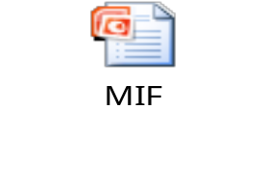
I- Environnement réglementaire et organisation des marchés financiers
Partie I : Environnement réglementaire
Un métier fortement réglementé à plusieurs niveaux pour protéger l’investisseur :
  Le Code Monétaire et Financier, l’Autorité des Marchés Financiers (AMF- gendarme des marchés financiers) et l’Autorité de Contrôle prudentielle (ACP- gendarme des Banques et des Assureurs) imposent :
    Obligation de moyens et non de résultats, d’informations et de conseils
    Égalité de traitements entre les clients
  Directive européenne MIF (1/11/2007) : une révolution réglementaire
  le Code pénal et code Monétaire et Financier sanctionnent :
    Le délit d’initié : « le fait, pour les dirigeants d'une société et pour les personnes disposant, à l'occasion de l'exercice de leur profession ou de leurs fonctions, d'informations privilégiées sur les perspectives ou la situation d'un émetteur dont les titres sont négociés sur un marché réglementé, de réaliser ou de permettre sciemment de réaliser, soit directement, soit par personne interposée, une ou plusieurs opérations avant que le public ait connaissance de ces informations.»

Slide 7
Partie I : Environnement réglementaire
    Sanctions : 2 ans ’emprisonnement et 1,5 million d’euros. Remarque : « ce montant peut être porté au-delà de ce chiffre, jusqu'au décuple du montant du profit éventuellement réalisé, sans que l'amende puisse être inférieure à ce même profit »
    Délit de fausses informations : mêmes peines que le délit d'initié. Définition : toute personne qui aura sciemment répandu dans le public, quel qu'en soit le moyen, des informations fausses ou trompeuses sur les perspectives ou la situation d'un émetteur dont les titres sont négociés sur un marché réglementé ou sur les perspectives d'évolution d'un instrument financier admis sur un marché réglementé, de nature à agir sur les cours.
    Délit de manipulation des cours : mêmes peines que le délit d'initié. Définition : toute personne qui aura exercé ou tenté d'exercer, directement ou par personne interposée, une manœuvre ayant pour objet d'entraver le fonctionnement régulier d'un marché d'instruments financiers en induisant autrui en erreur.

Slide 8
Partie I : Environnement réglementaire
  Le mandat de gestion pour compte de tiers définit :
    Les pouvoirs et rapports contractuels entre le client mandant et la banque mandataire, dans le respect des législations : montant requis, objet, obligations de la banque d’agir dans l’intérêt du client, pas de contrainte fiscale, obligations du client à communiquer des informations reflétant une image sincère et fidèle de sa situation financière
    L’univers d’investissement, les limites d’intervention sur les classes d’actifs et des devises, l’usage éventuels de dérivés, de couverture ou de levier, de titre de non côtés, de produits structurés.
    La tarification
    L’information : fréquence des relevés de portefeuille et avis d’opérés.
    Les règles de fonctionnement : pas d’instructions autorisées du client, pas de titres « non gérable », gestion de l’intégralité des titres, Période transitoire, apports/retraits, dénonciation, gestion des OST (Opérations Sur Titres), pas restriction de gestion pour des raisons fiscales,…

Slide 9
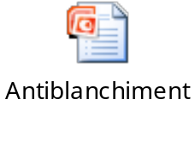
Partie I : Environnement réglementaire
  La déontologie et la conformité
    Un métier Hyper-sensible qui se réfère au code de déontologie établit par la banque
    Discrétion et secret bancaire
    Lutte anti-blanchiment et anti-noircissement, GAFI, PTNC
    Se prémunir d’un défaut de conseil
  Tous ces points de vigilances réglementaires convergent vers un impondérable : la connaissance indispensable et précise du client (identité, revenus, patrimoine, objectif, profil de risque, horizon d’investissement, situation familiale, World Check ou Risk Screen). Elle doit être formalisée.
  Un métier compilant compétences financières et commerciales

Slide 10
Organisation des marchés financiers
Partie I : Environnement réglementaire
La plus grande plateforme mondiale : NYSE Euronext et bientôt ICE
  NYSE Euronext, Inc. est le premier groupe mondial de places boursières. Il est né en 2007 de la fusion entre le New York Stock Exchange et le groupe Euronext.
  Le groupe Euronext a existé entre 2000 et 2007 : il était une grande bourse de valeurs en Europe, place de marché issue de la fusion des Bourses de Paris, Amsterdam, Bruxelles, Lisbonne et Porto, et du LIFFE (marché dérivé de Londres).
  L’américain IntercontinentalExchange (ICE) devrait racheté NYSE Euronext créant un mastodonte des transactions boursières.
  Il assure plus du 1/3 des transactions mondiales.
  Pour des raisons d'ordre réglementaire, il existe des filiales détenues à 100 % dans chacun des pays : Euronext Paris S.A., Euronext Amsterdam N.V. et Euronext Brussels S.A./N.V..

Slide 11
Les principaux indices d'Euronext
Partie I : Environnement réglementaire
FTSEurofirst 80 (80 actions des plus grandes entreprises de l'actuelle zone euro);
FTSEurofirst 100 (100 actions des plus grandes entreprises de l'actuelle zone européenne)
Euronext 100 (valeurs les plus capitalisées et les plus activement négociées sur Euronext)
AEX (pour Amsterdam Exchange index = 25 plus grandes entreprises néerlandaises cotées à Amsterdam)
BEL20 (Bourse de Bruxelles) ;
CAC 40 (Bourse de Paris) ;
CAC Next 20 (Bourse de Paris ; les 20 valeurs dont l'importance suit les quarante valeurs composant le CAC 40)
NextCAC 70 ;
CACNext 150

Slide 12
Organisation et fonctionnement de la Bourse de Paris
Partie I : Environnement réglementaire
Les prix des actions cotées sont déterminés par la confrontation directe des ordres d'achat et de vente au sein d'un carnet d'ordres centralisé.
Dans certains cas, des intermédiaires spécifiques appelés "teneurs de marché" peuvent intervenir dans l'animation de la cotation de certaines valeurs : ceci donne lieu à la création de contrats d'apporteurs de liquidité. Leur travail consiste à placer des ordres en attente de manière à garantir l'existence d'une contrepartie.
La négociation des actions diffère selon leur liquidité. Les actions liquides sont cotées en continu de 09h00 à 17h40 tandis que les valeurs dont la liquidité est de moindre importance sont cotées par fixing à des horaires prédéterminés.
Les compartiments sur Euronext Paris :
  Actions (Eurolist, Alternext, Marché libre)
  Obligations (Compartiment obligations)
  Warrants et Certificats (Compartiment NextWarrants)
  Trackers (Compartiment NextTracks)
Règlement-livraison : Sicovam, Clearnet, Euroclear, etc.

Slide 13
Les indices boursiers à la Bourse de Paris
Partie I : Environnement réglementaire
Euronext Paris diffuse différents indices de marché ainsi que des indices sectoriels. À l’occasion de la fusion des différents compartiments actions (Premier Marché, Second Marché, Nouveau Marché) qui ont donné naissance à Eurolist, de nouveaux indices ont vu le jour afin de rendre mieux compte de l’évolution des marchés.
CAC 40
CAC Next 20
CAC Mid 100 : L'échantillon des valeurs éligibles est constitué des valeurs de l'indice SBF 250 dont on retire les valeurs de l'indice CAC 40 et CAC Next 20. L’indice est composé des 100 plus grandes capitalisations
CAC Small 90
CAC Mid&Small190
IT.CAC
IT.CAC20

Slide 14
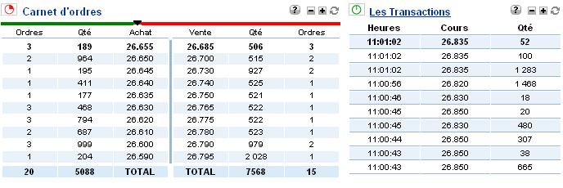
Exemple de carnet d’ordre pour Renault
Partie I : Environnement réglementaire

Slide 15

Les indices Dow Jones Stoxx
Partie I : Environnement réglementaire
Ils ont été développés en 1998 avec la collaboration avec la Bourse de Paris, la Deutsche Börse, la Bourse Suisse, et Dow Jones & Cie.
Les indices élargis :
  Dow Jones Stoxx : Le Dow Jones Stoxx comporte 660 valeurs choisies parmi 16 pays et découpées en 19 secteurs. Chacun de ces secteurs fait d'ailleurs l'objet d'un indice qui lui est propre. Outre les pays de la zone Euro, le Dow Jones Stoxx inclu également des valeurs d'autres pays : Danemark, Grèce, Norvège, Suède, et Suisse.
  Dow Jones Euro Stoxx : Comme son confrère, le Dow Jones Stoxx, le DJ Euro Stoxx est un indice élargi qui se concentre sur les valeurs de la Zone Euro. Ces valeurs sont donc choisies parmi :
Les indices restreints
  Dow Jones Stoxx 50 - toutes les valeurs : 50 valeurs choisies parmi les 660 composant le Dow Jones Stoxx. Cette sélection s'opère en fonction du pays et du secteur d'activités des sociétés. La révision de l'indice est annuelle.
  Dow Jones Euro Stoxx 50 - toutes les valeurs : sélection sur les mêmes critères les valeurs du DJ Euro Stoxx.

Slide 16
II – Méthodologie
1) La construction d’un portefeuille optimal, définition et objectif
Partie II : Méthodologie 1 - Construction d’un portefeuille optimal
Un benchmark est un portefeuille de référence. Sa composition ne change normalement pas, mais peut faire l’objet d ’ajustements ponctuels
Il convient donc en premier lieu de définir son allocation entre les différentes classes d’actifs. Il peut être diversifié et regrouper des actifs de nature différente (actions, obligations, monétaire) sur des zones géographiques différentes ou au contraire être « pur » et ne comprendre qu’une seule classe d’actif (ex : CAC 40)
Rappel sur les classes d’actifs : actions, obligations, monétaire et produits dérivés
Notion de diversification : la théorie financière nous indique que la diversification permet de réduire le risque global d’un portefeuille (réduction du risque spécifique de chaque actif, mais pas le risque systématique !) tout en captant de la rentabilité.

Slide 17
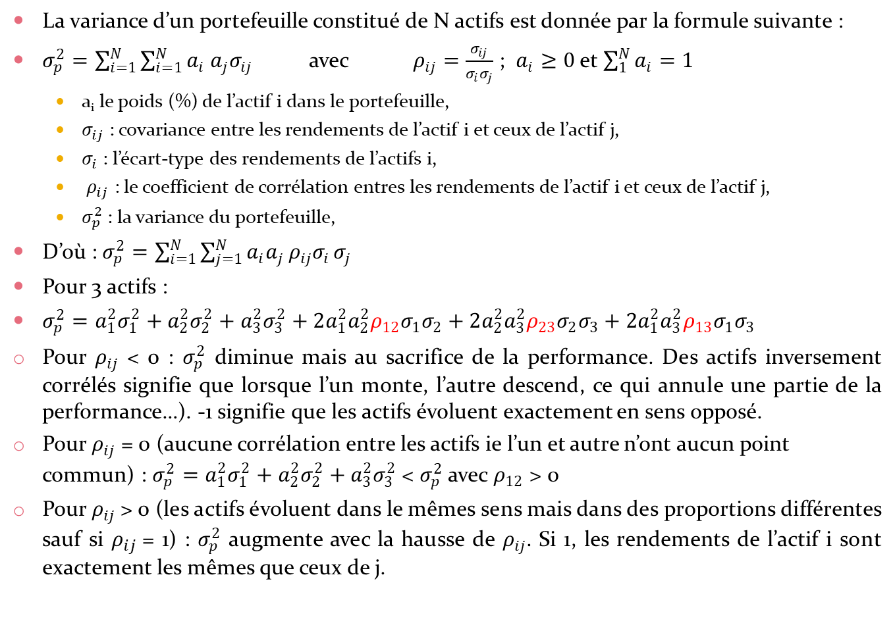
La diversification
La variance d’un portefeuille constitué de N actifs est donnée par la formule suivante :
$σ_{p}^{2}=\sum_{i=1}^{N}{\sum_{i=1}^{N}{a_{i} a_{j}σ_{ij} } }$ avec $ρ_{ij}=\frac{σ_{ij}}{σ_{i}σ_{j}}$ ; $a_{i}≥0$ et $\sum_{1}^{N}{a_{i}=1}$
  a_{i} le poids (%) de l’actif i dans le portefeuille,
  $σ_{ij}$ : covariance entre les rendements de l’actif i et ceux de l’actif j,
  $σ_{i}$ : l’écart-type des rendements de l’actifs i,
  $ρ_{ij}$ : le coefficient de corrélation entres les rendements de l’actif i et ceux de l’actif j,
  $σ_{p}^{2}$ : la variance du portefeuille,
D’où :$σ_{p}^{2}=\sum_{i=1}^{N}{\sum_{j=1}^{N}{a_{i}a_{j}}ρ_{ij}σ_{i}}σ_{j}$
Pour 3 actifs :
$σ_{p}^{2}=a_{1}^{2}σ_{1}^{2}+a_{2}^{2}σ_{2}^{2}+a_{3}^{2}σ_{3}^{2}+2a_{1}^{2}a_{2}^{2}ρ_{12}σ_{1}σ_{2}+2a_{2}^{2}a_{3}^{2}ρ_{23}σ_{2}σ_{3}+2a_{1}^{2}a_{3}^{2}ρ_{13}σ_{1}σ_{3}$
Pour $ρ_{ij}$ < 0 : $σ_{p}^{2}$ diminue mais au sacrifice de la performance. Des actifs inversement corrélés signifie que lorsque l’un monte, l’autre descend, ce qui annule une partie de la performance…). -1 signifie que les actifs évoluent exactement en sens opposé.
Pour $ρ_{ij}$ = 0 (aucune corrélation entre les actifs ie l’un et autre n’ont aucun point commun) : $σ_{p}^{2}=a_{1}^{2}σ_{1}^{2}+a_{2}^{2}σ_{2}^{2}+a_{3}^{2}σ_{3}^{2}$ < $σ_{p}^{2}$ avec $ρ_{12}$ > 0
Pour $ρ_{ij}$ > 0 (les actifs évoluent dans le mêmes sens mais dans des proportions différentes sauf si $ρ_{ij}$= 1) : $σ_{p}^{2}$ augmente avec la hausse de $ρ_{ij}$. Si 1, les rendements de l’actif i sont exactement les mêmes que ceux de j.

Slide 18
La diversification
Diversifier, c’est donc augmenter le nombre d’actifs dont la corrélation, avec tous les autres actifs déjà en portefeuille, est la plus proche possible de 0. Il devient de plus en plus difficile d’augmenter ainsi le nombre de titres, car plus il y en a dans le portefeuille et plus le portefeuille représente le marché. Or tous les titres sont plus ou moins corrélés au marché. Augmenter le nombre de titres dans son portefeuille, fait tendre son comportement vers celui du marché.
Le risque du marché ne peut être supprimé. La réduction du risque du portefeuille grâce à la diversification est donc limitée par le risque du marché, appelé risque systémique. Seul le risque spécifique, lié à celui des titres, peut être réduit.
Le risque systémique du portefeuille se mesure par sa corrélation avec le marché (ie son benchmark).
Avec un nombre croissant de titres en portefeuille, son risque diminue mais de moins en moins rapidement. Ceci est justement lié au fait que son comportement tend vers celui du marché.
Heureusement, avec l’augmentation du nombre de titre en portefeuille, la performance diminue plus lentement que le risque.
Au-delà de 25 titres, les plus décorrèles que possible entre eux, l’usage considère que toute nouvelle augmentation du nombre de titres en portefeuille est contreproductive. En effet, le coût induit (frais de transactions, analyse et suivi des nouveaux titres, …) et la baisse de l’espérance de rendement sont supérieurs au bénéfice tiré de la faible diminution supplémentaire du risque.

Slide 19
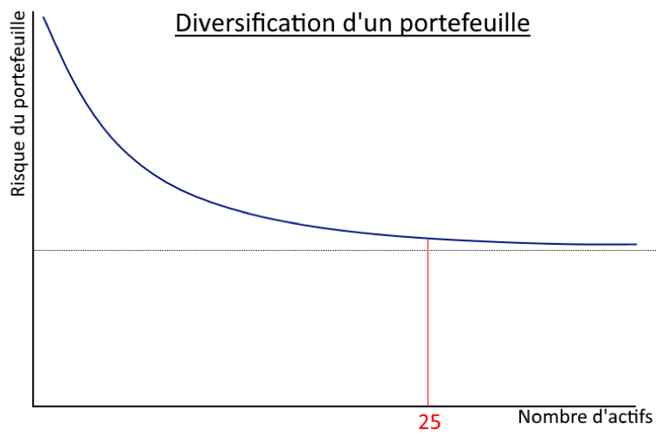
La diversification
Risque systémique

Slide 20
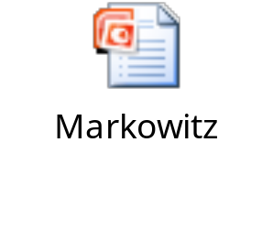
La construction d’un portefeuille optimal
Partie II : Méthodologie 1 - Construction d’un portefeuille optimal
L’objectif est de déterminer un portefeuille optimal capable de battre le benchmark : rentabilité maximisée pour un risque minimisé.
En théorie : à chaque client, un degré d’aversion pour le risque => à chaque client un benchmark.
En pratique c’est impossible : les clients sont classifier par catégorie de niveau de risque. A ces catégories sont associés quelques benchmarks qui se rapprochent le plus proche possible de leur degré d’aversion.
Le modèle de H. Markowitz

Slide 21
2) Allocation tactique : une gestion « Top-Down » pour battre le Benchmark
Partie II : Méthodologie 2 - Une gestion « Top-Down »
Top Down : l’analyse se fait à partir des variables fondamentales la macro-économie vers la micro-économie. Elle se fait en 3 étapes.
Bottom Up : l’analyse se fait d’abord au sein de la société. C’est du stock-picking. Seule la qualité de la société ou de l’emprunt est retenue, indépendamment du cycle économique, du secteur, de la zone géographique

Slide 22
Les prises de positions actives par rapport au Benchmark : anticiper le cycle économique par l’approche Top-Down
Partie II : Méthodologie 2 - Une gestion « Top-Down »
Définitions :
  3 Classes d’actifs : Actions, Obligations et Monétaire.
  Poche = sous-ensemble d’une classe d’actif : les poches actions FR et US sont des poches de la classe d’actifs « Actions ».
Première étape : sur/sous pondération des grandes classes d’actifs et des poches par rapport au benchmark, en fonction du scénario économique global (établi par le comité global mondial).
Deuxième étape : allocation géographique/choix des secteur et thèmes et stratégie de change (couverture EUR/USD par ex.)
Troisième étape : sélection des titres pour chaque classe d’actifs et chaque poche (Voir §IV)

Slide 23
3) Mesures de la performance et contraintes de gestion
Partie II : Méthodologie 3 – Contraintes et mesures du risque et de la performance
Pour battre le benchmark, des positions divergentes de ce dernier sont prises, mais dans certaines limites pour ne pas s’éloigner de l’objectif de gestion = les contraintes.
Univers de gestion = ensemble des actifs qui peuvent faire partie du portefeuille. Il est plus large que celui déterminé stricto-sensu par le benchmark.
  Géographique : France, international, marchés émergents ?
  Classe d’actifs : Actions, produits de taux, produits dérivés ?
Limites d’intervention = respect des bornes minimales et/ou maximales pour chaque classe d’actifs (Actions, Obligations, Monétaire). Elles sont compatibles avec la tracking.

Slide 24
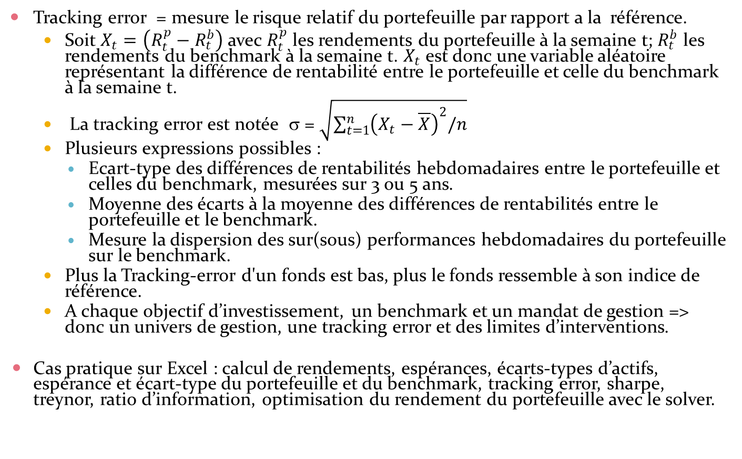
Les contraintes : Univers de gestion, Tracking error
Partie II : Méthodologie 3 – Contraintes et mesures du risque et de la performance
Tracking error = mesure le risque relatif du portefeuille par rapport a la référence.
  Soit $X_{t}=\left(R_{t}^{p}−R_{t}^{b}\right)$ avec $R_{t}^{p}$ les rendements du portefeuille à la semaine t; $R_{t}^{b}$ les rendements du benchmark à la semaine t. $X_{t}$ est donc une variable aléatoire représentant la différence de rentabilité entre le portefeuille et celle du benchmark à la semaine t.
  La tracking error est notée σ = $\sqrt{\sum_{t=1}^{n}{{\left(X_{t}−\overline{X}\right)}^{2}/n}}$
  Plusieurs expressions possibles :
    Ecart-type des différences de rentabilités hebdomadaires entre le portefeuille et celles du benchmark, mesurées sur 3 ou 5 ans.
    Moyenne des écarts à la moyenne des différences de rentabilités entre le portefeuille et le benchmark.
    Mesure la dispersion des sur(sous) performances hebdomadaires du portefeuille sur le benchmark.
  Plus la Tracking-error d'un fonds est bas, plus le fonds ressemble à son indice de référence.
  A chaque objectif d’investissement, un benchmark et un mandat de gestion => donc un univers de gestion, une tracking error et des limites d’interventions.
Cas pratique sur Excel : calcul de rendements, espérances, écarts-types d’actifs, espérance et écart-type du portefeuille et du benchmark, tracking error, sharpe, treynor, ratio d’information, optimisation du rendement du portefeuille avec le solver.

Slide 25
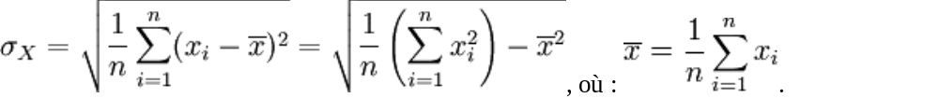
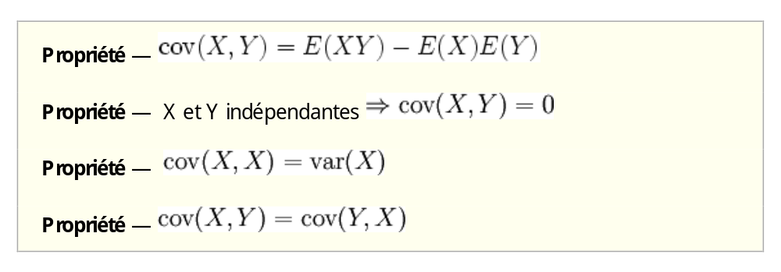
Rappel sur les calculs statistiques
Partie II : Méthodologie 3 – Contraintes et mesures du risque et de la performance
Variance :
Écart-type :
Covariance :
= ΣΣ(Xi – X)(Yi- Y)
n

Slide 26
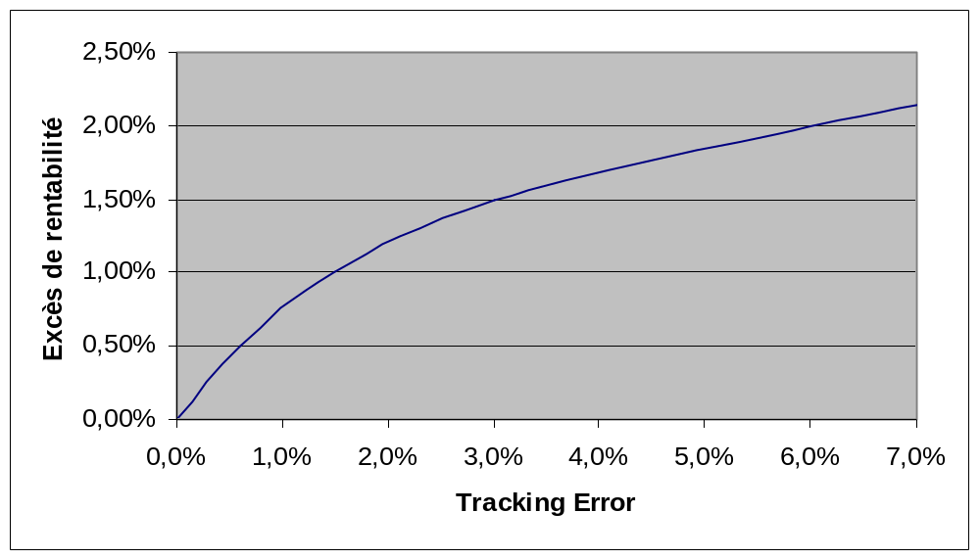
Optimisation relative
Partie II : Méthodologie 3 – Contraintes et mesures du risque et de la performance
Plus le gérant s’écarte du benchmark, moins l’excès de rentabilité s’accroît.

Slide 27
Mesures du risque et attribution de performance
Partie II : Méthodologie 3 – Contraintes et mesures du risque et de la performance
Les portefeuilles de Markowitz sont optimaux, mais sur la base de mesures statistiques passées ! Ils n’anticipent en rien l’évolution du cycle économique ! C’est là qu’intervient la valeur ajoutée du gérant.
En prenant des positions actives par rapport au Benchmark, le gérant s’écarte de la référence pour obtenir un excès de performance relative (sur du court terme)
Plus il s’en écarte, plus le risque de sur/sous performer est grand
Mais de combien s’en écarte t-il et avec quel résultat (Beta, ratio de Sharpe, Treynor, Information) ?

Slide 28
Le ratio de Sharpe
Partie II : Méthodologie 3 – Contraintes et mesures du risque et de la performance
Le ratio de Sharpe mesure l'écart de rentabilité d'un portefeuille d'actifs financiers par rapport au taux de rendement d'un placement sans risque (autrement dit la prime de risque, positive ou négative), divisé par un indicateur de risque, l'écart type des rentabilités de ce portefeuille (autrement dit sa volatilité).
Formellement, S = (Rp – Rf)/σp où Rp est le taux de rendement du portefeuille considéré, Rf (Risk Free) étant le rendement d’un placement sans risque, et σp l'écart-type des rendements du portefeuille considéré.
Pour simplifier, c'est un indicateur qui mesure l’excédent de la rentabilité du portefeuille sur celle de l’actif sans risque, obtenu pour 1% de volatilité du portefeuille. Ce ratio mesure l’efficacité de la gestion réalisée.
Si S>0, ce ratio indique que le portefeuille dégage une valeur ajoutée par rapport à l’actif sans risque pour 1% de σp. Attention : ce ratio n’est pas une dérivée. Le gérant ne peut donc pas en tirer la conclusion qu’une accentuation de ses paris, relatifs au benchmark, pris sur l’allocation du portefeuille peut augmenter la surperformance du portefeuille par rapport à l’actif sans risque. Augmenter de 1% σp ne signifie pas que (Rp – Rf) augmentera de S% !
Si S<0, le gérant peut conclure que son allocation passée est destructrice de valeur ajoutée et il devra envisager de modifier ses paris relatifs au benchmark.

Slide 29
Ratio d’information
Partie II : Méthodologie 3 – Contraintes et mesures du risque et de la performance
Indicateur qui mesure la sur performance du portefeuille sur le benchmark pour 1% de la Tracking Error.
Ainsi, un ratio d’information élevé signifie que l’actif dépasse régulièrement le benchmark.
Tout comme le ratio de Sharpe, il fait partie des indicateurs statistiques utilisés pour sélectionner les meilleurs OPCVM dans une catégorie
I = Rp – Rb
Tracking

Slide 30
Le Béta
Partie II : Méthodologie 3 – Contraintes et mesures du risque et de la performance
Cet indicateur mesure la sensibilité d’une portefeuille ou d’un actif par rapport à sa référence.
β= COV (Ri,Rb) ou COV (Rp,Rb)
  VAR(Rb) VAR(Rb)
Ainsi, par exemple, le comportement de l’action Renault, s’explique pour partie par celui de son marché (CAC 40). Un Béta de 1.1 signifie que lorsque le CAC 40 augmente de 1%, Renault augmente de 1.1%.
Expression linéaire :
  Ri ou Rp = α + β.Rb + ε
  (ou ε est un bruit blanc de variance nulle et d’espérance nulle)
  Pour les Hedge Fund, dont l’objet est une performance absolue, on parle ainsi de gestion Alpha
  Pour la gestion Benchmarkée, dont l’objet est une performance relative, on parle de gestion Béta.

Slide 31
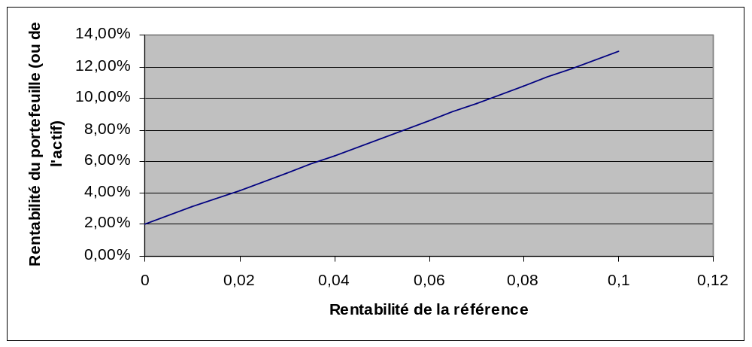
Partie II : Méthodologie 3 – Contraintes et mesures du risque et de la performance
Le Beta : expression d’une relation linéaire entre un actif/portefeuille et sa référence
β
Le Béta mesure la pente de cette droite qui peut être aussi obtenu par la méthode des moindres carrés.

Slide 32
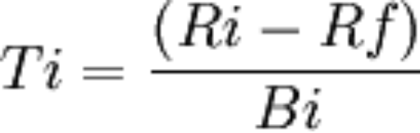
Ratio de Treynor
Partie II : Méthodologie 3 – Contraintes et mesures du risque et de la performance
Ti est le ratio de Treynor, Ri est la rentabilité du portefeuille i, Rf est le taux sans risque, Bi est le béta du portefeuille i.
Plus ce ratio est élevé, plus le portefeuille présente une sur performance élevée par rapport à une situation sans risque, et ce par unité de Bi.

Slide 33
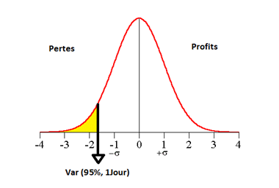
Partie II : Méthodologie 3 – Contraintes et mesures du risque et de la performance
Value At Risk (VaR) : un standard dans l’évaluation des risques financiers repris par les accord de Bales (règles bancaires prudentielles)
La Value-At-Risk représente la perte potentielle maximale (théorique) d’un investisseur sur la valeur d’un actif ou d’un portefeuille d’actifs financiers qui ne devrait être atteinte qu’avec une probabilité donnée sur une durée donnée.
Elle est, en d'autres termes, la pire perte attendue sur un horizon de temps donné pour un certain niveau de confiance.
La VAR peut être considérée comme un quantile de la distribution de pertes et profits associée à la détention d’un actif ou d’un portefeuille d’actifs sur une période donnée. Cette distribution est par hypothèse une loi normale.
Calcul : plusieurs méthodes existent voici la plus simple.
Soit un actif ou portefeuille de valeur V, dont les rendements Rt suivent une loi normale {E(R),σ}. Soit une période i et un degré de confiance de a%.
Soit x tel que P{Rt > x} = a% ou P{Rt < x} = 1-a% . x est le niveau rendement pour lequel a% des rendements sont supérieurs à x. D’où VAR (i,a%) = xV
Exemple : les rendements hebdo observés sur un an d’un actif sont tels que E(R) = 15,2% et σ = 13,5%. Avec un degré de confiance de 95%, une durée de 1 semaine et une valeur de 100 € :
x tel que P{Rt < x} = 5% => x = -7,01% (Fonction Excel : LOI.NORMALE.INVERSE.N (1-a%;E(R); σ)
VAR (5jours, 95%) = -7,01 €

Slide 34
Partie II : Méthodologie 3 – Contraintes et mesures du risque et de la performance
Limites de la VAR
Il existe 2 autres méthodes de calculs : delta-gamma et Monte carlo.
La VAR n’est pas la pire des pertes possibles. Elle est représente le minimum de rendement pour un degré de confiance donné. Mais en dehors de ce degré de confiance les pertes peuvent être supérieures. Or les évènements rares sont souvent ceux aux conséquences les plus importantes. Par exemple, à 99% une perte de 7% peut se transformer en une perte de 90% avec 0,01% de chance !
La loi de probabilité de rendements d’un actif ou d’un portefeuille ne suivent pas une loi normale. Par exemple, celle des rendements hebdo du CAC 40 ressemble à une loi normale mais elle est loin d’en être une. En effet :
  sa distribution autour de sa moyenne est plus pointue qu’une loi normale (kurtosis > 0) et ses queues sont plus épaisses (ce qui traduit une plus forte probabilité des évènements extrêmes),
  Elle est asymétrique et cette asymétrie est orientée du côté gauche, donc du côté des rendements les plus faibles. Cela traduit une plus forte probabilité d’avoir un rendement extrêmement négatif que celle d’avoir un rendement extrêmement positif.
Ces problèmes sont bien connus. Les règles prudentielles imposées par Bales 3, utilisent la VAR pour permettre aux banques de calculer leurs niveaux de fonds propres nécessaires pour absorber des pertes sur leur actifs financiers. Bales 3 vise ainsi à éviter les risques de faillites en cascade des banques et donc du Système. Conscient des limites de la VAR, Bales 3 imposent aux banques de procéder à des backtesting (pour vérifier la cohérence de la VAR avec les rendements passés) et à des stress-tests (pour vérifier qu’en cas de brusque augmentation de la volatilité, les capitaux propres des banques sont suffisants).

Slide 35
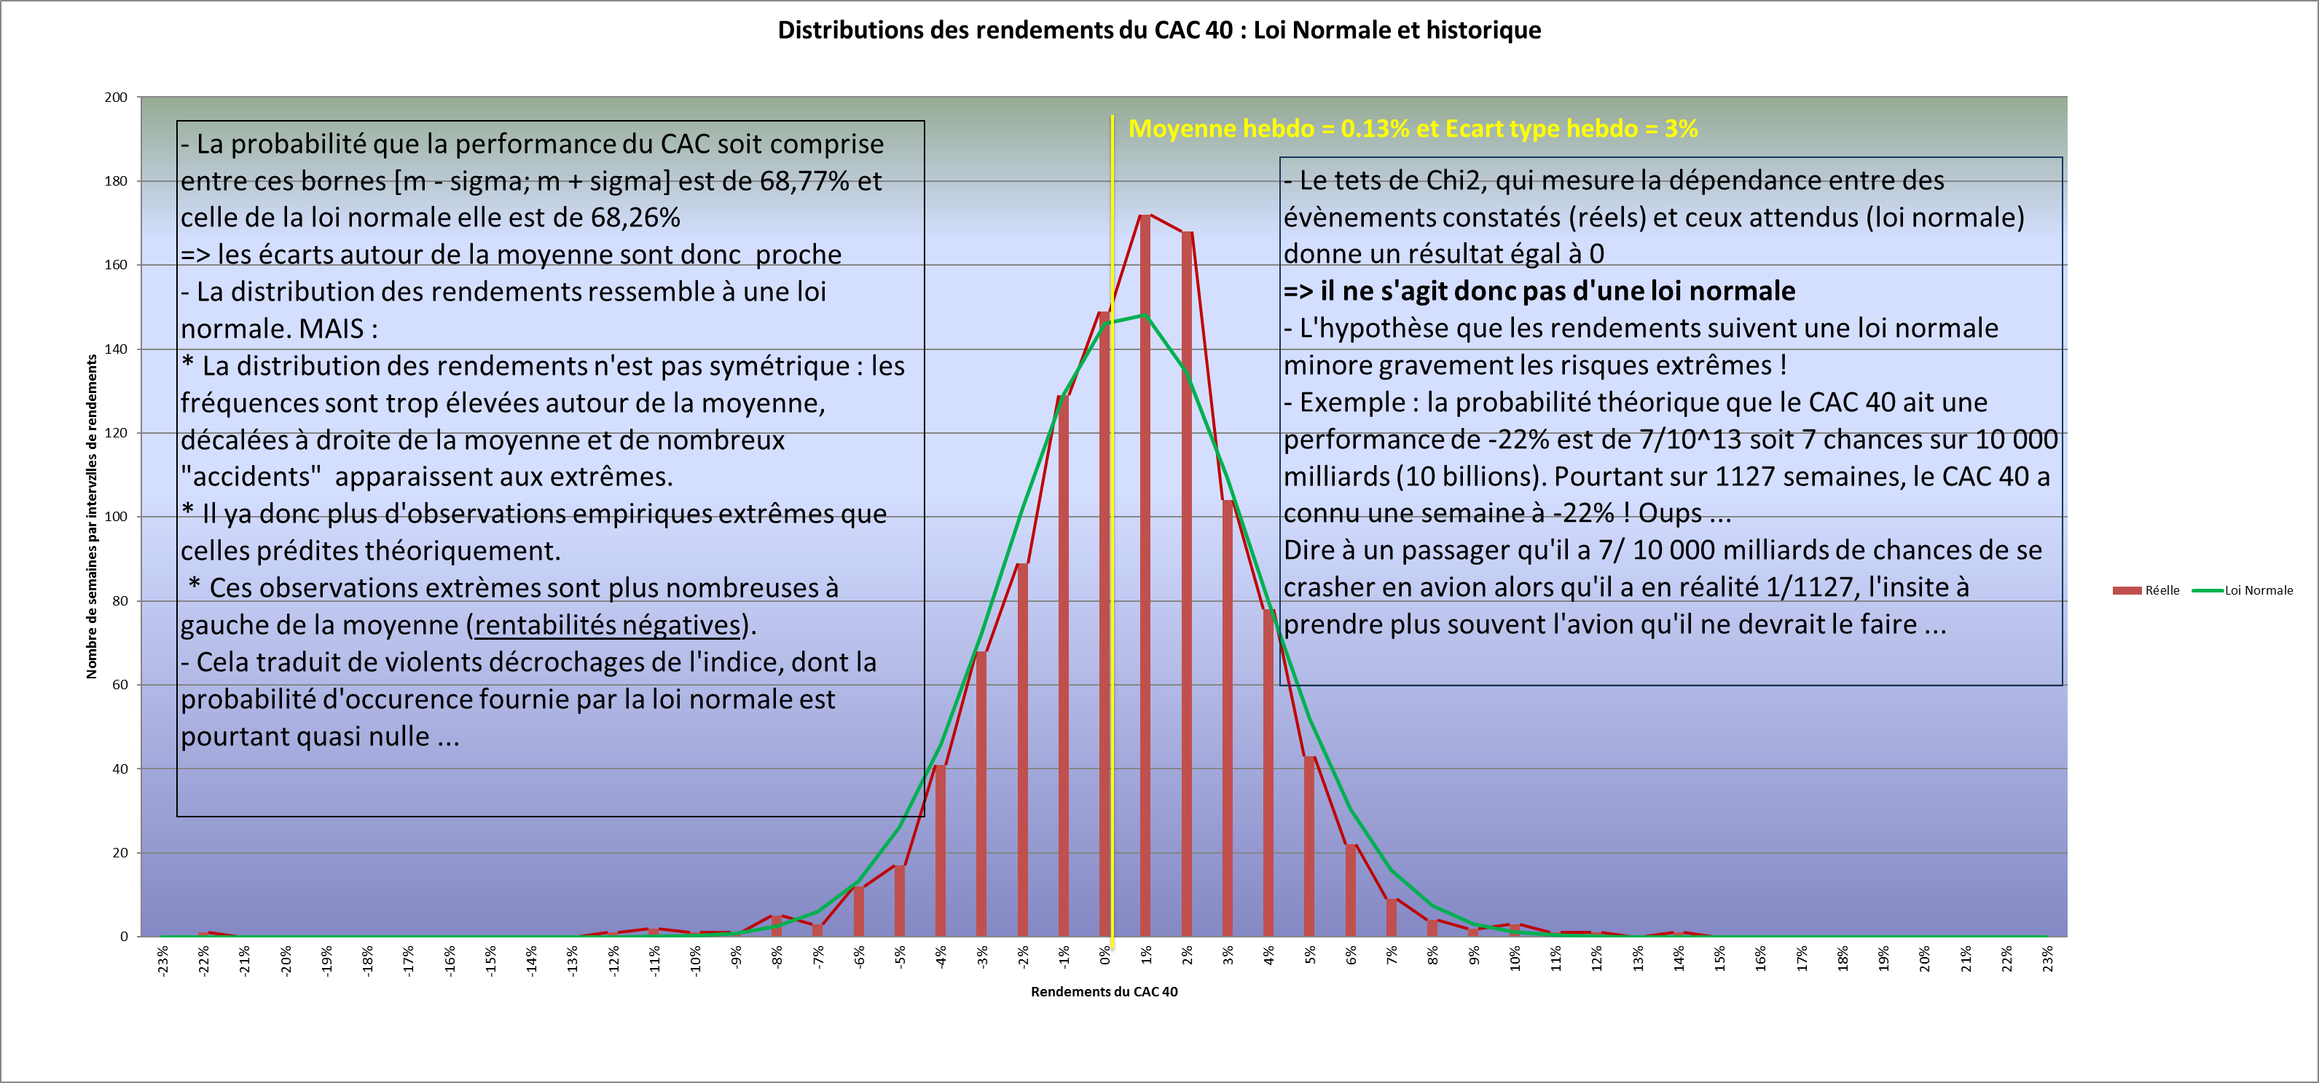
Partie II : Méthodologie 3 – Contraintes et mesures du risque et de la performance
- Kurtosis = 3,67 => courbe plus pointue qu’une loi normal car >0
- Coefficient d’asymétrie = -0,44 traduisant une asymétrie à gauche de la moyenne, c’est-à-dire que les évènements extrêmement négatifs ceux plus probable que ceux extrêmement positif. Alors qu’une loi normale est symétrique
- VAR (5 jours; 99,9%) d’une loi normale = -9,19% // VAR(5 jours; 99,9%) observée sur le CAC 40 depuis 1995 = -22% !!!

Slide 36
Partie II : Méthodologie 3 – Contraintes et mesures du risque et de la performance
Projections et VAR avec Monte Carlo
Nous nous intéressons ici, beaucoup moins à la démonstration mathématique, qu’à la compréhension du principe général. L’objectif est de mieux comprendre l’usage de la VAR et les illustrations de projections de la valeur des investissements parfois proposées aux clients. Le principe de cette méthode est aussi utilisé pour répondre aux obligations de Bales 2 et 3 en matière de mesure de perte maximale des actifs détenus par les banques. Attention toutefois, car le principe est très imparfait en soit (notamment en raison de l’usage de la loi normale), et il est corrigé dans la pratique par des méthodes « maison » plus sophistiquées pour mieux coller à la réalité des comportements de marché (usage de distribution de type leptokurdique = queue de distribution plus épaisse à gauche).
La méthode Monte Carlo est basée sur un principe de mouvements browniens. Le cours S d’un actif en t+1 est la somme de son prix en t plus la variation de son cours en t+1. Cette variation dépend :
De manière certaine de l’espérance de rendement, proratisée, en fonction de la période considérée (appelé « Drift »)
De manière aléatoire, autour de sa moyenne, en fonction de la volatilité et d’une nombre aléatoire compris suivant une N(0;1).
Il faut considérer, que le cours d’un actif évolue linéairement en suivant la moyenne de ses rendements, mais qu’une succession de chocs aléatoires le fait dévier de sa moyenne.
En faisant varier ainsi le cours, à chaque incrémentation de période t, il est possible de simuler les prix futurs sur une durée donnée de n périodes t (t = 1 à n). Nous obtenons une projection (p pour path). En répétant P fois ce processus, (p = 1 à P), nous obtenons P projections sur la durée considérée. L’ensemble de ces projections forme un cône de projection. A partir de cône, il est possible de trouver la VAR sur la durée, pour un degré de confiance donné.

Slide 37
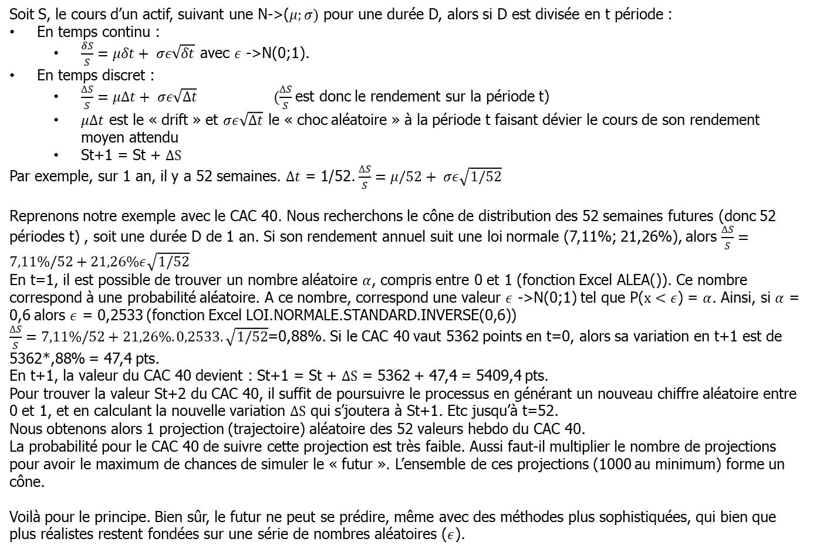
Partie II : Méthodologie 3 – Contraintes et mesures du risque et de la performance
Projections et VAR avec Monte Carlo
Soit S, le cours d’un actif, suivant une N->($μ;σ)$ pour une durée D, alors si D est divisée en t période :
En temps continu :
  $\frac{δS}{S}=μδt+ σε\sqrt{δt}$ avec $ε$ ->N(0;1).
En temps discret :
  $\frac{∆S}{S}=μ∆t+ σε\sqrt{∆t}$ $(\frac{∆S}{S}$est donc le rendement sur la période t)
  $μ∆t$ est le « drift » et $σε\sqrt{∆t}$ le « choc aléatoire » à la période t faisant dévier le cours de son rendement moyen attendu
  St+1 = St + $∆S$
Par exemple, sur 1 an, il y a 52 semaines. $∆t$ = 1/52. $\frac{∆S}{S}=μ/52+ σε\sqrt{1/52}$
Reprenons notre exemple avec le CAC 40. Nous recherchons le cône de distribution des 52 semaines futures (donc 52 périodes t) , soit une durée D de 1 an. Si son rendement annuel suit une loi normale (7,11%; 21,26%), alors $\frac{∆S}{S}=7,11\%/52+21,26\%ε\sqrt{1/52}$
En t=1, il est possible de trouver un nombre aléatoire $α$, compris entre 0 et 1 (fonction Excel ALEA()). Ce nombre correspond à une probabilité aléatoire. A ce nombre, correspond une valeur $ε$ ->N(0;1) tel que P($x<ε$) = $α$. Ainsi, si $α$ = 0,6 alors $ε$ = 0,2533 (fonction Excel LOI.NORMALE.STANDARD.INVERSE(0,6))
$\frac{∆S}{S}=7,11\%/52+21,26\%.0,2533.\sqrt{1/52}$=0,88%. Si le CAC 40 vaut 5362 points en t=0, alors sa variation en t+1 est de 5362*,88% = 47,4 pts.
En t+1, la valeur du CAC 40 devient : St+1 = St + $∆S$ = 5362 + 47,4 = 5409,4 pts.
Pour trouver la valeur St+2 du CAC 40, il suffit de poursuivre le processus en générant un nouveau chiffre aléatoire entre 0 et 1, et en calculant la nouvelle variation $∆S$ qui s’joutera à St+1. Etc jusqu’à t=52.
Nous obtenons alors 1 projection (trajectoire) aléatoire des 52 valeurs hebdo du CAC 40.
La probabilité pour le CAC 40 de suivre cette projection est très faible. Aussi faut-il multiplier le nombre de projections pour avoir le maximum de chances de simuler le « futur ». L’ensemble de ces projections (1000 au minimum) forme un cône.
Voilà pour le principe. Bien sûr, le futur ne peut se prédire, même avec des méthodes plus sophistiquées, qui bien que plus réalistes restent fondées sur une série de nombres aléatoires ($ε$).

Slide 38
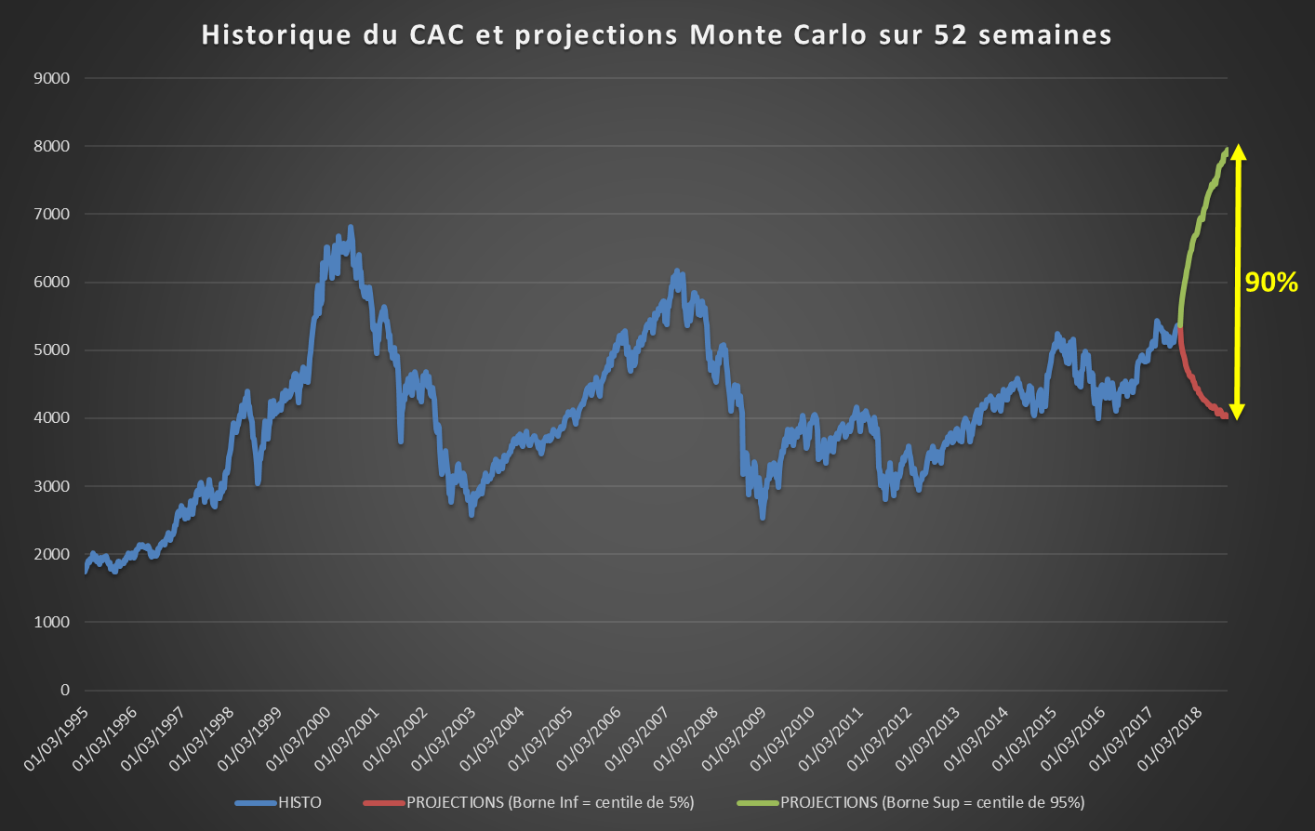
Partie II : Méthodologie 3 – Contraintes et mesures du risque et de la performance
Projections et VAR avec Monte Carlo
Au 16/10/2017, la VAR (52 semaines, 95%) correspond au centile de 5%, c’est-à-dire à la différence en le cours du CAC 40 à cette date et la borne inférieure de la dernière semaine (4025,6). Avec un cours de 5362,88 au 16/10/2017, la VAR = 5362,88 – 4025,6 = 1337,28 pts. Mais si l’on en croit le passé, le risque que cette perte survienne est supérieure à 5%... Et la probabilité de dépasser la borne supérieure d’environ 8000 pts est plus faible que 5% …

Slide 39
Interactions des variables fondamentales macro-économiques avec le cycle économique
Partie III : 1) Les mécanismes économiques illustrés aux travers des crises financières
Ces variables nous permettent d’anticiper le cycle économique, donc nos prises de positions actives par rapport au benchmark : la question qui obsède un actionnaire est de savoir quel sera le niveau des bénéfices ou des cash flow, qui déterminent la valeur de son investissement.
Sur un plan Macroéconomique, le niveau des bénéfices et des cash flow dépendent de la croissance !
Quelles sont les variables qui déterminent la croissance ?
Illustration au travers de sources de déséquilibres et de régulations
Zoom sur les crises des surprimes et des dettes souveraines ses maux et les remèdes
Conjoncture Macro-économique

Slide 40
Pré-requis : la balance des Paiements pour comprendre les structures économiques
Partie III : 1) Les mécanismes économiques illustrés aux travers des crises financières
Balance des paiements est l’ ensemble des transactions économiques (publiques et privées) d’un pays avec les reste du monde.
Balance courante : Balance Commerciale + Balance des revenus. Elle regroupe toutes les opérations avec le reste du monde qui ne concerne pas les actifs financiers.
Balance commerciale (Bc) : Valeur Exportations (X) – Valeur Importations (M) des biens et services.
Balance des revenus (Br): Salaires et revenus provenant des investissements réalisés à l’étranger – salaires et revenus versés au reste du monde sur les investissements étrangers réalisés dans le pays domestique (dont charge de la dette publique extérieure)
Si la balance courante > 0 => capacité de financement du pays => le pays peut faire des réserves et investir/prêter à l’étranger. Il devient créancier du reste du monde car sa compétitivité internationale lui permet de dégager des excédents sur ses dépenses intérieures.
Si la balance courante < 0 => besoin de financement du pays => le pays doit prendre dans ses réserves, emprunter à l’international ou attirer les investissements pour financer ce besoin. Le pays vit au dessus de ses moyens car sa compétitivité internationale est insuffisante au regard de ses dépenses intérieures. Il devient débiteur du reste du monde.
La contrepartie de la balance courante (comptabilité en double partie) regroupe les opérations financière avec le reste du monde : balance des capitaux + balance financière + réserves. L’excédent d’une balance courante est donc employé dans ces 3 comptes alors que le déficit d’une balance courante est financé par ces 3 comptes.

Slide 41
Partie III : 1) Les mécanismes économiques illustrés aux travers des crises financières
Pré-requis : la balance des Paiements pour comprendre les structures économiques
Balance des capitaux (Bk): transferts de fonds liés à la cession d’actifs fixes et d’actifs non financiers (brevets,…).
Balance Financière (Bf) : regroupe toutes les opérations financières publiques et privées. Investissements réalisés à l’étranger (IDE : Investissements Directs vers l’Etranger + autres investissements financiers étrangers) - Investissements étrangers réalisés dans le pays domestique (IDE : Investissements Directs en provenance de L’Etranger + autres investissements financiers étrangers dont les obligations d’Etat c’est-à-dire l’endettement publique) + variation des réserves de change.
Les IDE sont des prises de participations avec prises de contrôle total ou partiel. Il s’agit donc d’investissements productifs et non de prêts !
Les autres composantes de la balance financières sont des « prêts » en ce sens qu’ils ne sont pas des investissements productifs.
Erreurs et omissions : regroupe toutes les opérations non comptabilisées en raison d’insuffisances d’informations. Ce compte permet l’équilibre de la comptabilité nationale.
Exemple avec la France

Slide 42
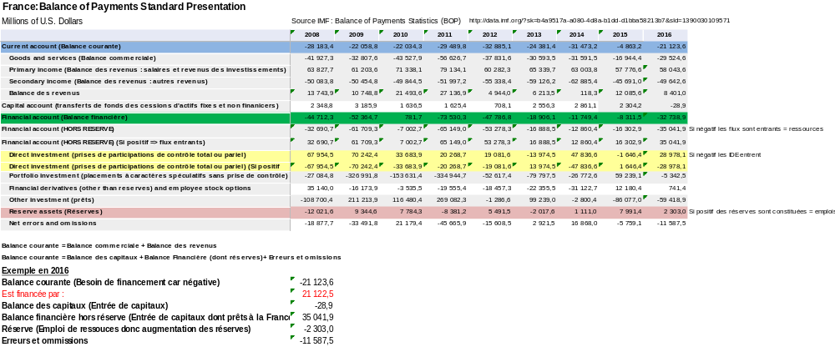
Partie III : 1) Les mécanismes économiques illustrés aux travers des crises financières
Pré-requis : la balance des Paiements pour comprendre les structures économiques

Slide 43
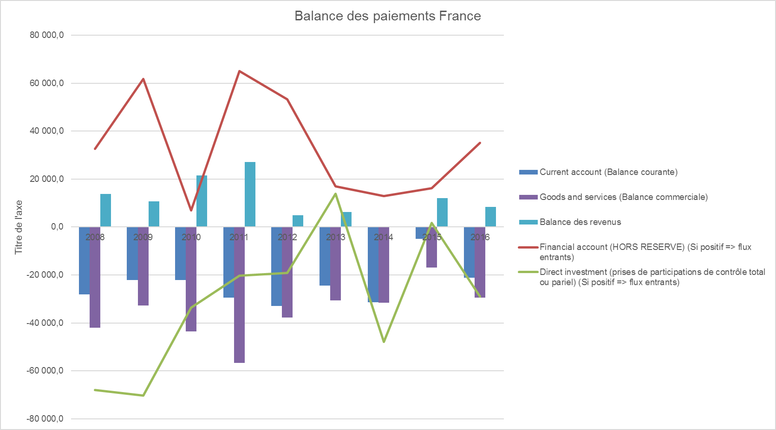
Partie III : 1) Les mécanismes économiques illustrés aux travers des crises financières

Slide 44
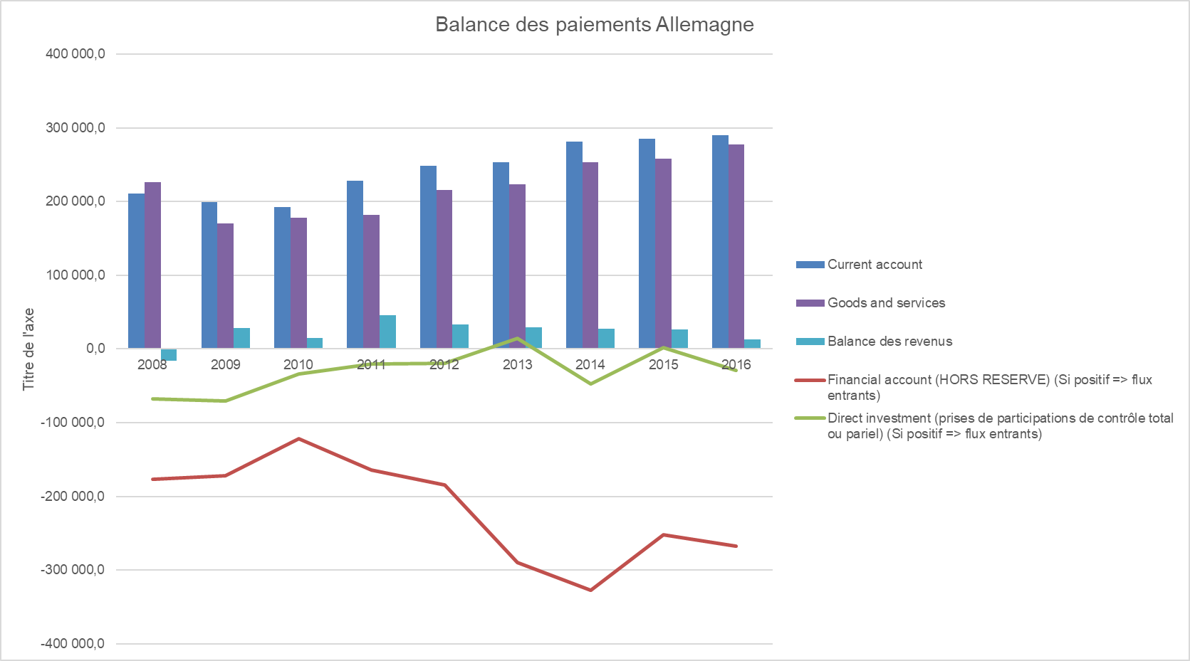

Slide 45
Pré-requis : un pays peut-il éviter de s’endetter avec une balance commerciale structurellement négative ?
Partie III : 1) Les mécanismes économiques illustrés aux travers des crises financières
Ressources = PIB non exporté + X + Revenus extérieurs (Re) + Vente nette d’actifs (Bk) + Endettement net extérieur (Endettement auprès du reste du monde – Prêt au reste du monde) (D) + IDE (Investissements Directs Etrangers nets : IDE reçus du reste du monde – IDE réalisés à l’étranger) + baisse des réserves (ΔR)
Dépenses = PIB non exporté + M + Revenus versés au reste du monde (Rv)
Remarque : Balance Financière =IDE+D+ ΔR
Ressources = Dépenses
  ⬄ PIB non exporté + X + Re + Bk+ IDE+ D + ΔR = PIB non exporté + M + Rv
  ⬄ X + Re + Bk+ IDE+ D + ΔR = M + Rv
  ⬄ D + (X - M) + (Re – Rv) + Bk + IDE + ΔR = 0
  ⬄ D+ Bc + Br +Bk + IDE + ΔR = 0
Pour que D soit nul avec Bc < 0, il faut que Br +Bk + IDE + ΔR > 0. Autrement dit, pour qu’un pays ne s’endette vis-à-vis du reste du monde, avec une balance commerciale négative, il faut que la balance des revenus, des capitaux, les IDE nets et la baisse des réserves compensent ce déficit.

Slide 46
Pré-requis : Les effets d’une balance commerciale structurellement négative
Partie III : 1) Les mécanismes économiques illustrés aux travers des crises financières
La baisse des réserves ne dure qu’un temps, jusqu'à ce qu’il n’y en ait plus …
Pour financer la balance commerciale par la balance des capitaux cela revient à « vendre » le patrimoine du pays par petits morceaux aux non-résidents …
Pour que les revenus en provenance de l’étranger soit une source de financement du déficit, il faut que des capitaux aient été massivement invertis à l’étranger antérieurement. Or ces investissements sont l’expression d’une « épargne » réalisée à l’étranger , ce qui implique que des excédents antérieurs les aient financés. Mais comment épargner vers l’étranger lorsque les échanges commerciaux internationaux ne dégagent que des pertes récurrentes ?
Pour attirer les investissements directs en provenance de l’étranger, il faut leur offrir des rendements supérieurs à ceux du reste du monde. Autrement dit, la croissance doit être supérieure à celle du reste du monde de manière récurrente, ce qui est impossible dans les faits. D’autant qu’une balance commerciale déficitaire est la conséquence d’une compétitivité internationale insuffisante et donc incompatible avec une forte croissance. De plus, la rémunération de ces investissements étrangers sont des revenus versés au reste du monde qui viennent creuser la balance des revenus.
Nous comprenons pourquoi, une balance commerciale négative récurrente conduit un pays à s’endetter auprès du reste du monde. Une partie de cet endettement est portée par l’Etat qui cherche à maintenir le niveau de vie de ses concitoyens par la dépense face à une baisse de compétitivité de son pays. Pour éviter cet endettement extérieur du pays (privé et publique), il faut soit :
- restaurer la compétitivité internationale par des réformes (modèle allemand) ou une dépréciation de sa devise (hausse des exportations et baisse des importations) ;
- réduire les dépenses du pays pour revenir sur un train de vie compatible avec sa performance économique (= politique de rigueur budgétaire) => baisse des importations, de la croissance et de l’emploi;
- créer de la monnaie : le secteur privé et publique comblent leurs besoins de financement auprès de la banque centrale (via les banques) qui crée de la monnaie ad hoc= > risque de bulles spéculatives et/ou inflation.

Slide 47
Pré-requis : Les effets d’une balance commerciale structurellement négative
Partie III : 1) Les mécanismes économiques illustrés aux travers des crises financières
Attention de ne pas confondre le sens de causalité :
  les balances commerciales négatives conduisent vers l’endettement d’un pays et de son état.
  Par contre l’endettement public d’un état ne signifie pas toujours que les balances commerciales sont négatives.
  Exemple : le Japon affiche une dette publique de 245% du PIB mais sa balance commerciale est positive de manière récurrente. La dette publique est financée par l’épargne privée des ménages et entreprises japonais. L’état est surendetté mais pas le Japon ! Les risques d’inflation et de spéculation sont faibles car il n’y a pas excès de création monétaire mais transfert de ressources privées vers l’Etat japonais.

Slide 48
Prérequis : l’inflation et ses conséquences
Partie III : 1) Les mécanismes économiques illustrés aux travers des crises financières
Définition : l’inflation est un accroissement de la masse monétaire à un rythme supérieur à celui de la richesse réelle. La monnaie est, en principe, représentative de l'ensemble des biens économiques qui circulent dans l'économie. Lorsque la masse monétaire n'est plus adaptée à la quantité de biens échangés, il y a inflation (en cas d'excès de monnaie) ou déflation (moins de monnaie que de biens).
Illustration.
Sa source : un endettement excessif qui crée trop de monnaie
Ses conséquences :
  une dépréciation de la monnaie et du taux de change
  Une augmentation des taux d’intérêts, qui sanctionne la perte de confiance dans la valeur de la monnaie et le risque croissant d’un défaut de remboursement de la dette.
Relation de Fisher : MV = PT

Slide 49
Prérequis : Mais comment la monnaie est créée ?
Partie III : 1) Les mécanismes économiques illustrés aux travers des crises financières
Création par la banque centrale :
  Elle « frappe » la monnaie en produisant des billets et des pièces, en quantité qu’elle définie… Il s’agit de la monnaie fiduciaire (M1) qui ne représente que 40% de la masse monétaire.
  Elle peut aussi émettre de la monnaie scripturale, tout comme le fait une banque commerciale, notamment par le «mécanisme des « open market » et « des prises en pensions » (politique monétaire conventionnelle) ou d’achat de titres obligataires (non-conventionnelle) (voir infra).
Création par les banques de la monnaie scripturale :
  Dès lors que la banque crédite le compte d’un client, il y a création de monnaie scripturale. Il s’agit alors d’une monnaie propre à l’établissement bancaire » mais dont sa valeur est normalement reconnue comme équivalente à celle de la monnaie banque centrale. On touche ici un point clé de notre système monétaire et financier : la confiance ! Voir illustration avec la crise des surprimes.

Slide 50
Partie III : 1) Les mécanismes économiques illustrés aux travers des crises financières
Création de monnaie scripturale par les dépôts, destruction par les retraits :
Un simple dépôt de billets (ou de tout autre actifs …) dans une banque crée de la monnaie scripturale, pour le montant ajouté au crédit du client.
Or, dans ce cas, les billets de banque de la banque centrale qui ont été déposé n'ont pas disparu pour autant. La quantité de monnaie totale en circulation a doublé. La banque peut utiliser comme elle l'entend les billets qui sont en dépôt chez elle, pour autant qu'elle respecte la possibilité pour le client de retirer son argent dans le délai convenu (à tout moment et immédiatement pour un dépôt à vue, notamment).
Inversement chaque événement qui réduit le montant du compte d'un client sans augmenter celui d'un autre (un retrait d'argent par exemple) détruit la monnaie scripturale pour le montant correspondant.
Création de monnaie scripturale par les emprunts, destruction par les remboursements
Lorsque la banque accorde un crédit à un client, elle crédite son compte et crée donc de la monnaie. La monnaie correspondante disparait au fur et à mesure que dette diminue suivant l'échéancier de remboursement prévu. C’est là l’essentiel de la création monétaire par les banques commerciales. La banque centrale agit, par différents mécanismes (infra infra), pour réguler cette création.

Slide 51
Partie III : 1) Les mécanismes économiques illustrés aux travers des crises financières
  De la confiance en la monnaie scripturale des banques …. : illustration avec les surprimes
  Lorsque cette confiance s’effrite, cette monnaie n’est plus reconnue comme d’égale valeur à celle de la Banque Centrale, parce-que considérée comme plus risquée. Le système se grippe.
  La crise des surprimes est là pour nous le rappeler : les surprimes sont des titres négociables représentatifs de prêts accordées à des ménages peu solvables, ce qui expliquent la « sur » prime.
Lors de l’octroi des ces prêts, ces ménages se sont vus créditer leurs comptes. Il s’agit bien d’une création monétaire.
Une fois titrisés (MBS), ces surprimes, émis par ces banques via l’intermédiaire d’intermédiaires financiers spécialisés (GSE = Government Sponsored Entreprise), deviennent négociables et constituent in fine des créances « fragiles » sur les ménages emprunteurs, via ces GSE. Ils sont à cet égard comparables à des « billets de banques » qui sont négociables, mais à la différence que ces derniers ouvrent droit à une créance sur la banque centrale émettrice. La différence entre une dette titrisée et un billet estampillé Banque Centrale est que cette dernière ne faisant pas faillite, une pleine confiance est attribuée au billet….

Slide 52
Partie III : 1) Les mécanismes économiques illustrés aux travers des crises financières
  De la confiance en la monnaie scripturale des banques …. : illustration avec les surprimes
Or ces ménages sont devenus insolvables avec la hausse brutale des taux d’intérêt.
La confiance dans les surprimes (MBS), dans cette « monnaie », est rapidement devenue quasi–nulle, face au risque de non remboursement des porteurs.
La plupart des établissements bancaires détenaient des surprimes. Face au risque de faillite bancaire (Lehman Brothers), elles ne se prêtaient plus entre elles, entrainant la plus grave crise de liquidités de toute l’histoire…
Le système capitalisme serait mort, si, entre autre, la FED n’avait pas racheté cette monnaie toxique aux banques US en contrepartie d’une monnaie estampillée banque centrale, en qui tout le monde à confiance. Ces rachats se sont bien sur effectués sur des valeurs inférieures aux nominaux, dont les différences constituent des pertes pour les banques qui les détenaient …

Slide 53
Les limites à la création monétaire
Partie III : 1) Les mécanismes économiques illustrés aux travers des crises financières
Les clients d'une banque réclament régulièrement de la monnaie fiduciaire (de la banque centrale). Une banque a donc besoin d'une réserve minimale de billets liée à la quantité de monnaie scripturale qu'elle accorde. La quantité de billets étant elle-même sous contrôle et limitée par la banque centrale, la quantité de monnaie scripturale, bien que multipliée par le crédit, reste bornée.
Des règles prudentielles sont imposées aux banques afin que les crédits qu’elles accordent ne dépassent pas différents ratios (déterminés actuellement par les règles dites Bales III depuis 2013). Les ratios de Bâle limitent donc la création de monnaie scripturale. Ils visent, bien sur en priorité, la réduction des risques pesant sur le système bancaire.
La politique monétaire permet de jouer sur la quantité de crédits que les banques peuvent offrir avec profit (donc la quantité de monnaie scripturale dans leurs comptes).
Par ses opérations d’open market, la banque centrale peut injecter des liquidités auprès des banques, sous forme de prêts, dans des volumes qu’elle contrôle. De ce refinancement des banques auprès de la banque centrale, dépend in fine le volume des prêts que les banques pourront accorder à leurs clients et donc de la création monétaire.

Slide 54
Partie III : 1) Les mécanismes économiques illustrés aux travers des crises financières
Les limites à la création monétaire
La banque centrale exige des banques des réserves obligatoires : plus elles offrent de crédits et plus elles doivent déposer de fonds à la banque centrale. En faisant varier le ratio de réserves obligatoires des établissements de crédit la banque centrale fait varier la quantité maximale de crédits (donc de monnaie) qui peut être émis.
Les taux directeurs sont le principal outil de la politique monétaire : les établissements de crédit empruntent sur le marché interbancaire ou empruntent aux banques centrales à un taux d'intérêt défini par la banque centrale (voir infra). En augmentant (ou en baissant) ses taux d'intérêt, la banque centrale rend plus difficile (ou plus facile) l'accès au refinancement pour les banques commerciales, et induit un renchérissement (ou une baisse) du coût d'un crédit pour l'emprunteur (ménage ou entreprise). De ce fait, une hausse du taux d'intérêt entraîne une baisse de demande de crédit. Une diminution du taux de refinancement a évidemment un effet contraire

Slide 55
Partie III : 1) Les mécanismes économiques illustrés aux travers des crises financières
Les sources de déséquilibres
  Sources endogènes : sur-endettement privé et publique (Japon, Crise Grécque), sur-investissement et spéculation (bulle techno, bulle immobilière et surprime), crise bancaire (crédit-crunch japonais, Surprime), surchauffe économique et inflation.
  Les chocs exogènes : crise asiatique, russe, choc pétrolier, LTCM, WTC
  Les chocs psychologiques : affaire Enron, WordlCom, WTC.
Les sources de régulations
  Politiques monétaires (CONVENTIONNELLES ET NON CONVENTIONNELLES) : banques centrales (BCE, FED), relation de Fisher et inflation
  Politique budgétaire, Politique de change
  Policy-mix : un luxe made in US
  FMI et déséquilibres budgétaires et monétaires
  Création de la zone euro en 1999 suite au Traité de l’Union Européenne (Maastricht en 1992) et au Pacte de Stabilité et de Croissance (PSC) (Amsterdam en 1997)
  Création du FESF, du MES et négociation du Pacte budgétaire
  Bales III

Slide 56
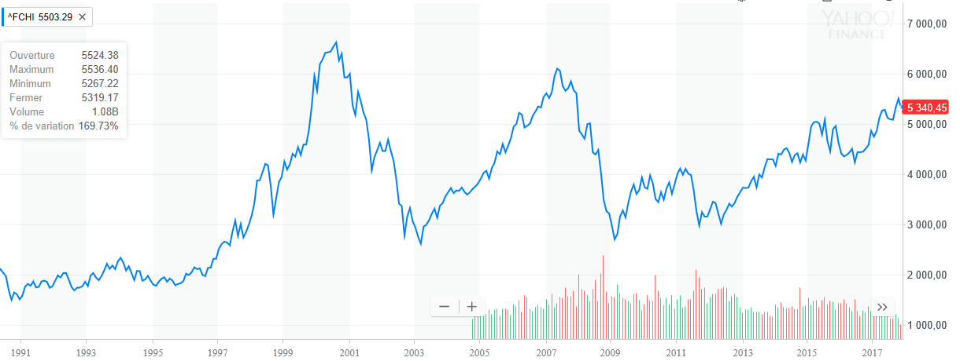
Radiographie boursière et des crises pour mieux comprendre les relations entre la sphère réelle et financière
Partie III : 1) Les mécanismes économiques illustrés aux travers des crises financières
13
2
3
4
5
6
7
8
9
10
15
1
11
12
14

Slide 57
Partie III : 1) Les mécanismes économiques illustrés aux travers des crises financières
(1) Crise de change : attaque spéculative de SOROS contre le GBP en septembre 1992, relayée par les Hedge Funds, puis contre le FRF et ITL en 1993 qui conduira à la sortie des parités de leurs fourchettes du SME. En réponse aux déséquilibres créés par ces attaques, la monnaie unique sera créée.
(2) Crise Japonaise et asiatique (octobre 1997)
(3) Crise Russe (aout 1998)
(4) Explosion de la bulle des TMT (avril 2000)
(5) Attentat des WTC (11/09/2001)
(6) Faillites d’Enron (2/12/01) et de Worldcom (25/06/02) => crise profonde de confiance qui donnera naissance à la loi Sarbanes-Oxley
(7) La seconde guerre d’Irak (invasion en mars 2003). Tension sur le pétrole.
(8) Attentats de Madrid (mars 2004) et de Londres (juillet 2005) : les marchés ont appris à digérer ces évènements
(9) Les ouragans du golf du Mexique accentuent les tensions sur le WTI, déjà sur ses plus hauts historiques avec la forte croissance mondiale tirée par la Chine. Tensions inflationnistes.
(10) Début de la crise des surprimes en juillet 2007 et faillites de Lehmann Brothers et AIG (15/09/2008)
(11) Avril 2011 : 1ère crise Grecque (+ Irlande et Portugal)=> création du FESF
(12) 5 aout 2011 : la dégradation de la note du Trésor US par Standard and Poor’s (AAA->AA+) précipite la 2éme crise grecque => 2ème plan d’aide à la Grèce et menaces systémiques sur les banques et sur la survie de l’Euro
(13) 12/2011 et 02/2012 : LTRO (2 vagues) de la BCE : 1000 Mds € de prêts aux banques. Reprise des marchés actions en zone euro mais mise en relief des déséquilibres profonds de l’UEM !
(14) 29/10/14 : fin de QE3 US mais accélération du QE japonais
(15) 01/2015 : 1er « QE » de la BCE. Objectifs : libérer des liquidités par rachat de titres peu liquides et baisser les taux actuariels obligataires pour relancer l’UEM

Slide 58
Les sources de déséquilibres : la crise japonaise et asiatique d’octobre 1997 présente des similitudes avec nos difficultés actuelles
Partie III : 1) Les mécanismes économiques illustrés aux travers des crises financières
A la fin de l’embargo hérité de la 2ème guerre mondiale, le Japon puise le rattrapage de son développement économique dans l’exportation de biens technologiques, fabriqués moins chers grâce à une main d’œuvre bon marché. La balance commerciale US se creuse au bénéfice de celle japonaise.
Pour faire face à ce déséquilibre, les USA négocient en 1985 un accord international (Plaza) avec ses principaux concurrents, dont le Japon. L’objectif fur de déprécier l’USD pour relancer sa croissance US et réduire le déficit de la balance courante US. Pour compenser la baisse de ses exportations, la BoJ baissa ses taux d’intérêt pour soutenir la demande intérieure (I+C). L’accès aux crédits à bas cout attise toutes les spéculations (immobilier, bourse, investissement des entreprises…). Mais le remboursement des ces dettes pléthoriques repose sur la concrétisation de débouchés dont le niveau anticipé est optimiste.

Slide 59
Les sources de déséquilibres : la crise japonaise et asiatique d’octobre 1997 présente des similitudes avec nos difficultés actuelles
Partie III : 1) Les mécanismes économiques illustrés aux travers des crises financières
Dans les années 90, un ralentissement se fait ressentir et les débouchés anticipés ne sont pas au rendez-vous => sur production + sur investissement + sur endettement privé => faillites + désinflation + créances bancaires douteuses => risque de faillite bancaire + crédit crunch => retrait massif des investissements étrangers => chute du Nikei + chute du Yen + dépréciation des actifs étrangers au Japon => chute des bourses mondiales et risque de contagion aux pays partenaires commerciaux par contraction des échanges et dépréciation d’actifs.
Relance : politique de taux à 0%, endettement publique (200% du PIB à ce jour) chronique
Actuellement : la croissance reste atone et les possibilité de relance sont peu nombreuses. Reste une politique de dépréciation de du yen pour soutenir les exportations.
Comparons avec notre situation actuelle : taux à 0%, endettement publique. Allons nous vers une guerre des changes et une chronicité à la japonaise ?

Slide 60
Les sources de déséquilibres : La crise russe (août 1998)
Partie III : 1) Les mécanismes économiques illustrés aux travers des crises financières
Passage au libéralisme désordonné + outils de production obsolètes et vétustes + corruption
Crise de sous-production => inflation galopante => dépréciation de la devise, donc des actifs et investissements étrangers
Parallèlement, l’état qui doit relancer par une politique budgétaire ciblée voit ses rentrées d’impôts chuter massivement => risque de défaut de paiement de l’état
Conséquences : perte de confiance totale et retrait massif des capitaux + dépréciation des actifs => chute des bourses internationales

Slide 61
La crise LTCM
Partie III : 1) Les mécanismes économiques illustrés aux travers des crises financières
Long Term Capital Management est un hedge fund apparu en 1994 et dont la quasi-faillite en 1998 fit courir un risque majeur au système bancaire international et créa des perturbations importantes sur les marchés financiers.
L'objectif du fond consistait à profiter des opportunités d'arbitrage sur les marchés de taux d'intérêt grâce à une approche purement quantitative et mathématique. Deux futurs lauréats du "prix Nobel d'économie" (Myron Scholes et Robert Merton) font partie des associés et ainsi qu’un vice-président en exercice de la banque centrale américaine, David Mullins.
La quasi totalité des grandes banques d'investissements investissent dans ce fonds qui remporte tout d’abord vif succès.
La convergence des marchés obligataires de la future zone Euro vers l'union monétaire de janvier 1999 fournit tout d'abord des profits aisés et importants à LTCM grâce à des effets de levier très importants. Le fonds cultive le secret sur ses méthodes et ses positions.

Slide 62
La chute de LTCM
Partie III : 1) Les mécanismes économiques illustrés aux travers des crises financières
Néanmoins, en 1998, LTCM dispose, à l'insu de tous, de positions tout à fait inouïes, inimaginables pour l'époque, qui représentent plus de 1200 milliards de dollars, soit l'équivalent du PIB de la France au début des années 1990. Après la crise asiatique de 1997, LTCM parie sur un retour à la normale des taux obligataires pour la fin 1998, mais la crise asiatique se propage vers la Russie. En août 1998, le défaut de paiement de la Russie, provoque un nouveau choc sur les marchés obligataires qui vont à l'exact opposé des anticipations de LTCM qui voit son capital détruit presque instantanément, en quelques jours.
Le 23 septembre 1998, LTCM est au bord de la faillite. Le président de la Banque Les grandes banques d'affaires de Wall Street, et de quelques banques européennes, vont recapitaliser en catastrophe le fond, afin d'éviter un risque d'éclatement du système financier international. Ces principales banques d’investissement de la planète étaient en effet exposées au risque de contrepartie.
Pendant plusieurs mois, on va assister à des mini-chocs, tel jour sur les marchés obligataires, tel autre jour sur les marchés de changes, à mesure que les positions de LTCM sont dénouées les unes après les autres. La crise systémique a été évitée.
Mais les banques d’investissement US n’ont pas tirés de leçons de sagesse puisqu’elles vont réitérer leur excès d’atavismes avec la crise des surprimes

Slide 63
Les sources de déséquilibres : la bulle des TMT (septembre 2000)
Partie III : 1) Les mécanismes économiques illustrés aux travers des crises financières
A compter de 1997, la maturité des nouvelles technologies de Télécommunications et d’informatiques (internet) attirent des capitaux pléthoriques dans ces secteurs considérés comme le nouvel Eldorado.
L’abondance de cash est encouragée par les taux des banques centrales accommodants, dans la mesure où les risques d’inflation sont faibles.
Cette « nouvelle économie » doit révolutionner les canaux de communication, d’expression des médias et de la publicité, ainsi que de ceux de commercialisations. Les investisseurs veulent croire à une révolution plutôt qu’à une évolution.
Les taux bas permettent d’emprunter pour investir à crédit dans des actions de la TMT qui ne cessent de tirer les indices à la hausse. Le CAC 40 affichera +50% en 1999 !
Les plus grandes sociétés sont contraintes de prendre le tournant de la nouvelle économie. France Telecom, par exemple, s’endettera jusqu’à 60 Milliards € pour racheter des « Start up » ou autre TMT, Vivendi ou Bouygues changent ou diversifient leur activité au profit d’internet ou de la téléphonie mobile.

Slide 64
La bulle TMT
Partie III : 1) Les mécanismes économiques illustrés aux travers des crises financières
Très vite, ces liquidités excessives créent une bulle et la sphère financière se déconnecte des fondamentaux. Elle gonfle beaucoup plus rapidement que la croissance réelle. Pour illustrer la situation, « Père-Noël.fr », start up créée et introduite au nouveau marché fin 1999 pour livrer les cadeaux de Noël, s’apprécie de 10% par séance. Pourtant, le CA est embryonnaire et aucun bénéfices n’existe encore !
Les TMT ne s’évaluent plus en multiple des bénéfices, mais en multiple du CA, ce qui bien sur est une hérésie. Certaines start up ont des multiples de CA > 100 !
L’envolée des bourses génère une inflation par les actifs, aux effets de richesses positifs et potentiellement inflationnistes.
La spéculation et le sur-investissement provoque un sur-endettement des sociétés.
La FED prend conscience du problème et fin 1999, elle augmente ses taux directeurs pour refroidir la bulle et tenter d’éloigner les risques de dérapages inflationnistes.

Slide 65
La crise des surprimes plonge ses racines dans les remèdes le la crise des TMT
Partie III : 1) Les mécanismes économiques illustrés aux travers des crises financières
Courant 2000, les taux de la FED atteignent 5.5%. Ce niveau de taux, qui réduit l’afflux de dollars sur les marchés, conjugué à une envolée du pétrole inattendue, brise la croissance américaine. Les bourses sont en panne sèche de liquidités et le moment est propice pour prendre des bénéfices. C’est le début de l’explosion de la bulle. Le CAC 40 a atteint son record historique de 6940 points le 2 septembre 2000.
La bulle financière dégonfle, mais le surendettement de l’économie réelle demeure ! Les sociétés doivent restaurer leur cash flow pour se désendetter et « éponger » leurs surcapacités d’investissements inexploitées … Pendant ce temps les nouveaux investissements chutent et le chômage s’accumule.
Pour relancer l’économie US, la FED baissera rapidement ses taux pour atteindre 1.25% en 2003 et le Trésor US va engager une relance budgétaire en empruntant massivement par l’émission de Bonds.

Slide 66
Partie III : 1) Les mécanismes économiques illustrés aux travers des crises financières
De 2001 à 2007, ce nouvel excès de cash va progressivement alimenter une nouvelle bulle, celle de l’immobilier US et du crédit hypothécaire. Elle débouchera sur la crise des surprimes en 2008.
Malgré l’affluence de $ très peu cher (taux d’intérêt faible), la croissance US tarde à repartir entre 2001 et 2003. Les raisons : les sociétés US et européennes doivent éponger leurs surendettements et surtout la création de USD profite d’abord à la croissance du Brésil, de la Russie, de l’Inde et de la Chine. Un nouveau pôle économique est né : BRIC. Il représente plus de 50% de la population mondiale et des taux de croissances à 2 chiffres.
Ce nouvel afflux de USD dans le monde contribue au décollage de la croissance chinoise, dont les excédents commerciaux sont réinvestis dans les bonds US, finançant ainsi les déficits du Trésor qui se creusent. Les réserves de change US des banques asiatiques font être triplés entre 2003 et 2008.

Slide 67
Partie III : 1) Les mécanismes économiques illustrés aux travers des crises financières
Le système de financement immobilier US via les MBS (Morgage Back Securities)
  La traduction française serait : titre adossé à des créances hypothécaires. Ces titres sont le regroupement en pool d’emprunts garantis par un adossement hypothécaire. Lorsqu’une banque prête à un ménage, elle prend une hypothèque. Si le ménage fait défaut dans le remboursement (intérêt ou capital), la banque est alors en droit de saisir le bien financé pour le revendre aux enchères. Les MBS sont en fait des titres représentatifs d’un pool de plusieurs dettes immobilières, garantis par les hypothèques sur les biens financés.
  Les MBS permettent aux banques de transférer leurs créances sur les ménages à d’autres institutions financières. Ces banques transfèrent ainsi le risque de non remboursement.
  D’autre part, quand une banque prête, elle doit provisionner un fraction du montant en fonds propres. Elle est d’autant plus élevée que le risque de non remboursement de l’emprunteur est élevé (règles prudentielles). En se « débarrassant », de ses créances les plus risquées, via la titrisation (MBS), elle reconstitue sa capacité à faire de nouveau prêts.
  Les MBS encouragent et facilitent donc le financement de l’immobilier par les banques en liquéfiant leurs créances. Le secteur est ainsi dynamisé.

Slide 68
Partie III : 1) Les mécanismes économiques illustrés aux travers des crises financières
Le système de financement immobilier US via les MBS (Morgage Back Securities)
Ménages US
CDS
Emetteurs de CDS : assurent les MBS contre un défaut de paiement moyennant des primes récurrentes
Entreprises
Remboursements intérêts et capital
Emprunts hypothécaires (Morgages)
CDS
CDS
Diffusion dans l’économie
Banques d’investissements
MBS & CDO
Remboursements
CDS
Diffusion dans l’économie
Remboursements
Banques de réseau
Remboursements intérêts et capital
Special Purpose Vehicule (SPV) = Fonds Titrisation Commun (FTC)
Cession MBS & CDO (pool de morgages)
Cession de leurs créance sur les ménages

Slide 69
Partie III : 1) Les mécanismes économiques illustrés aux travers des crises financières
Les FTC :
  GINNIE MAE (GNMA) : agence gouvernementale qui titrise et garanti les MBS composé de mortgages eux-mêmes garantis par l’état.
  FANNIE MAE (FNMA) et FREDDIE MAC (FHLMC) : ce sont des GSE (Government Sponsored Enterprises). Ils titrisent et garantissent des MBS composés de mortgages n’ayant pas la garantie de l’état. Ils bénéficient cependant de prêts du gouvernement.
  PRIVATE LABEL : autres institutions financières privées
Les émetteurs de CDS (Crédit Default Swap) : les principaux acteurs étaient Lehman Brothers (faillite en sept 2008), JP Morgan, Bank of America, Citibank.
Les CDO (collateralized debt obligation) : tout comme les MBS (ce sont des Asset Back Securities), il s’agit de portefeuilles d’actifs regroupés pour être titrisés via des SPV. Les actifs regroupés sont cependant de nature et de risque très divers. S’il s’agit d’obligations émises par des entreprises ou des banques (on parle alors de « Collateralized Bond Obligation »). S’il s’agit de prêts bancaires (on parle alors de « Collateralised Loan Obligation »). S’il s’agit de CDS, on parle de Synthetic CDO …
Ces actifs sont divisés en diverses tranches hiérarchisées en fonction d'accord de subordination (= niveau de priorité de remboursement). On parle alors de tranches de CDO (du – risqué au + risqué : senior, souvent rehaussée par un monoline, mezzanine et equity). Les titres émis par le SPV sont des obligations « collatéralisées » (c'est-à-dire assurées) par les créances à l'actif du SPV.

Slide 70
Partie III : 1) Les mécanismes économiques illustrés aux travers des crises financières
Les rehausseurs de crédit (monoline) : ces sociétés spécialisées, notées AAA en 2007, apportent leurs garanties (moyennant rémunération) à des organismes (publics ou privés) qui émettent des emprunts sur les marchés financiers. Ils font ainsi bénéficier aux crédits qu’ils garantissent de leurs propres notations, ce qui permet au final aux emprunteurs de bénéficier d’un taux d’intérêt moins élevé. Le monoline accumule des créances de qualités très diverses, et de les réunit dans un même portefeuille, afin que les meilleures tirent l'ensemble vers le haut, et permettent à cette société d'émettre des emprunts portant une notation financière plus élevée. Ces emprunts, mieux notés, sont ensuite placés auprès du grand public, dans les réseaux des banques, un peu partout, dans le monde, via des fonds monétaires, ce qui en fait des produits d'épargne présentés comme sûrs. La fragilité de ces rehausseurs de crédits vient du fait qu'une partie des emprunts, les plus mal notés, peut entraîner une dévalorisation de la note globale du monoline. C'est ce qui s'est passé lors de la crise des surprimes parce qu'ils garantissaient des CDO.
En 2014 les notes des monolines ne sont plus des AAA …

Slide 71
Partie III : 1) Les mécanismes économiques illustrés aux travers des crises financières
Même si les premières formes de titrisation de créances immobilières (MBS : Morgage Back Securities) apparaissent dans les années 1930, la loi US permet, depuis 2001, aux banques de réseaux de titriser (donc de céder) les prêts qu’elles ont accordés aux ménages pour financer leurs achats immobiliers, dont une bonne fraction est peu solvable. Pour cette frange de débiteurs, une « surprime » sur leurs intérêts leur est appliquée. Elle rémunère le risque plus élevé de défaut de paiement.
Ces emprunts offrent ainsi aux banques une surperformance particulièrement recherchée dans un contexte où le prix de l’argent est très bas. Ainsi naissent les MBS Subprime, titres représentatifs des « surprimes ».
Leurs cessions, par l’intermédiaire de Fonds Communs de Titrisations (FTC), permettent aux banques de réseaux, à l’origine de ces emprunts risqués, de transférer leurs risques de défaut aux banques d’investissements. Ces dernières, utilisent alors ces titres pour créer des « fonds monétaires dynamiques » afin d’offrir à leurs clients (banques et particuliers) des rendements supérieurs au monétaire pur.
Pour se couvrir du risque de défaut des ménages débiteurs, des CDS (Credit Default Swap) sont émis par des « rehausseurs de crédit » et vendus aux détenteurs des MBS souhaitant se couvrir.

Slide 72
Partie III : 1) Les mécanismes économiques illustrés aux travers des crises financières
Les CDS sont des contrats « d’assurrance » : l’émetteur s’engage à couvrir les pertes subies par l’acheteur du CDS sur le MBS, moyennant le paiement de primes régulières dont le montant est croissant du risque encouru.
Les CDS sont également titrisés, donc négociables et cotés. Ils sont introduits dans les portefeuilles des banques et de valeurs mobilières, comme tout actif. Leurs cours évoluent en fonction des primes futures qui seront versées au détenteur du CDS, donc du risque de défaut.
Une nouveau virus spéculatif se transmet de la sphère réelle (l’immobilier) à la sphère financière (les surprimes et leurs CDS).
Du défaut massif des ménages fragiles au risque de la faillite du système : des effets en cascade
Hausses de taux de la FED pour réduire la bulle spéculative immobilière et le risque d’inflation => faillite massive de ménages ayant des mortgages => pertes sur les MBS (=évènement de marché permettant d’activer les CDS) => activation des CDS par leurs porteurs pour couvrir leurs pertes sur MBS + saisies des biens immobiliers (hypothèques) => faillites des rehausseurs, des émetteurs de CDS et en bout de chaine de grandes institutions financières : AIG, Fannie Mae et Freddy Mac, Lehman Brothers) => contagion au système financier mondial et risque de faillite généralisée => sauvetage du système par les états qui s’endettent massivement pour recapitaliser les banques fragiles + interventions coordonnées des banques centrales pour refinancer les banques.

Slide 73
Partie III : 1) Les mécanismes économiques illustrés aux travers des crises financières
Les CDS sont considérés comme une des causes majeure de la chute, le 15 septembre 2008, de American International Group (AIG), et une des sources de la diffusion incontrôlée des risques de crédit. Le marché des CDS est passé de 6 396 milliards de dollars américains à fin 2004 à 57 894 milliards à fin 2007, prenant le caractère d'une bulle financière. La banque Lehman Brothers était le premier acteur sur ce marché jusqu'à sa faillite en oct 2008. Les CDS, travaillés hors bilan et hors bourse, permettaient de contourner toutes les règles prudentielles, et l'accès aux CDS n'était pas contrôlé par les pouvoirs publics. Largement vus comme une des grandes sources de la crise financière, la plus grave depuis 1929, les CDS sont dans le collimateur de ceux qui veulent affermir les réglementations et resserrer le contrôle des activités bancaires.
En juillet 2011, le marché des CDS aux USA, majoritairement contrôlé par 3 banques américaines (JP Morgan, Bank of America, Citibank), couvrait des risques de défauts qui s’élevaient à 15 227 Mds $, soit 75% du PIB US.
En juin 2011, le marché des CDS représentait 32 400 Mds $ (49 % du PIB de la planète)

Slide 74
Epilogue : une histoire qui se répète
Partie III : 1) Les mécanismes économiques illustrés aux travers des crises financières
Les remèdes (afflux massif de liquidités par la FED et l’Etat US) à la crise des TMT, ont alimenté la crise des surprimes. « Pour sauver les victimes du feu, les policymakers US les ont noyés ».
Les déséquilibres naissent souvent d’une masse monétaire qui croit à un rythme supérieur à la croissance réelle.
  Lorsque les excédents de monnaie s’orientent vers la consommation, il y a inflation. Elle se matérialise par une hausse des indices des prix, l’offre ne pouvant s’ajuster à une demande en accélération.
  Lorsqu’ils se concentrent sur l’investissement (actifs réels ou financiers), une bulle spéculative se développe. On parle d’inflation par les actifs. C’est précisément ce qui s’est produit avec les TMT puis avec les surprimes :
    1) Les excès de USD ont créé la bulle des TMT.
    2) Celle-ci a provoqué une remontée des taux directeurs puis une récession lors de son explosion
    3) Pour sauver l’économie US de la récession, la FED a baissé durablement ses taux, accélérant la création monétaire
    4) Cette dernière, excessive, a alimenté la bulle immobilière US puis celle des surprimes …

Slide 75
Partie III : 1) Les mécanismes économiques illustrés aux travers des crises financières
Remarquons que pour sortir de la morosité actuelle due aux crises successives de l’euro, conséquences de la crise des surprimes et de déséquilibres chroniques entre les pays membres de l’UEM, les taux des banques centrales sont historiquement bas (0% aux USA et UEM) et les QE de la Fed, de la BoJ et de la BCE se succèdent…
Ainsi l’histoire se répète … : les excédents monétaires depuis 2009 (politique de taux à 0% des banques centrales, Quantitative Easing) et les déficits publiques ont été destinés à sauver le système financier d’une faillite systémique et à relancer l’économie.
Mais ils attisent la flambée , tantôt de biens tangibles (pétrole,or, cuivre, blé, café, …) tantôt d’actifs financiers (actions) voir de certains dit « refuges » (obligations US et Allemande/France).
Ces politiques d’excédents monétaires ont été efficaces pour résorber les crises conjoncturelles du passé, mais seront-elles capables à elles seules d’éviter que certains états de la zone Euro ne fasse un jour défaut, entrainant une cessation de paiement généralisée des banques et des Etats et donc une faillite systémique ? A moins que les banquiers centraux ne soient durablement condamnés à prêter en dernier ressort aux banques et Etats en difficulté avec de la monnaie créer ex-nihilo ?
Ne faut-il pas inventer une réglementation internationale forte capable de contrôler les activités des banques d’investissements qui sont toujours à l’origine de comportements risqués pour le système financier et nos économies (LTCM, TMT, SURPRIMES, ATTAQUES CONTRE LES DETTES DES ETATS SOUVERAINS)

Slide 76
Les évènements historiques entre les crises des TMT (2000-2001) et des surprimes (2007-2008)
Les attentats des WTC du 11/09/2001
Partie III : 1) Les mécanismes économiques illustrés aux travers des crises financières
Contexte : la bulle des TMT n’a pas achevé sa purge. Les marchés financiers sont déjà fortement en baisse
Les conséquences :
  La donne géo-politique est bouleversée, le choc psychologique est sévère
  Les marchés financiers, décrochent violemment, déboussolés par ce type d’évènement qui leur sont inconnus
  Pourtant, les marchés se reprennent et, en l’espace de 3 mois ,ils gomment le krach boursier né des attentats.
  Les vrais conséquences économiques se feront ressentir plus tard par une baisse de la confiance des consommateurs et par des tensions sur le pétrole lors de l’invasion de l’Irak en 2003.

Slide 77
Les faillites d’Enron et de Worldcom : vers une crise de confiance profonde envers la véracité des performances économiques des sociétés
Partie III : 1) Les mécanismes économiques illustrés aux travers des crises financières
La faillite d’Enron est probablement la plus importante de tous les temps
Enron était l'une des plus grandes entreprises mondiales et la 7ème entreprise américaine. Au début des années 1990, Enron entreprit une diversification en créant un marché de dérivés de sur les matières énergétiques puis sur l'ensemble des matières premières (en 2001, on en compté environ 2'100). Enron avait pour but d'être une chambre de compensation, surnommée la "Gas bank", pour les produits traités. Enron devint dès lors un spéculateur plus qu'un négociant.
Ce développement se fait sous la bienveillance du sénateur Texan Phil Gramm. Dans le même temps, une vaste campagne de communication fut lancée pour persuader les consommateurs, par exemple, qu'une dérégulation du marché ferait tomber leur facture de 43 %.
Fraudes et manipulations
En interne, Enron créa plus de 3 000 sociétés offshores (îles Caïmans, les Bermudes ou les Bahamas). Le but de ces sociétés était de pouvoir sortir des actifs ou des passifs du bilan consolidé puisque ces sociétés étaient considérées comme des filiales externes. Le bilan était ainsi plus "présentable", permettant ainsi de tromper les actionnaires, les salariés et les autorités sur la réalité de sa solvabilité.

Slide 78
Exemple de montage financier d'Enron
Partie III : 1) Les mécanismes économiques illustrés aux travers des crises financières
L'objectif est le suivant : emprunter de l'argent sans que cela apparaisse dans ses comptes. L'opération implique trois acteurs : Enron, une société offshore d'Enron (Jedi) et une banque (appelons-la banque A). Tous sont complices du montage.
D'abord Jedi vend pour 1M$ de gaz à la banque A. Jedi, contrôlé par Enron, reçoit alors 1M$ de la part de la banque A. Un contrat de livraison de gaz est signé mais cette livraison n'a pas lieu ; seul son paiement est effectué). Enron vend ensuite pour 1 M$ de gaz à Jedi. Enron reçoit donc un million de dollars de cette dernière. Enfin Enron achète à la banque A pour 1M$ de gaz, et paie en plusieurs fois. La banque A recevra, au terme du processus, 1.15 M$.
Quel est le résultat ? C'est comme si Enron avait emprunté 1M$ à la banque A et remboursait progressivement son prêt, avec des intérêts. Mais cela apparaît dans les comptes comme une opération commerciale, et permet à Enron de se surendetter sans éveiller les soupçons.

Slide 79
La révélation des fraudes et l'effondrement de l'entreprise
Partie III : 1) Les mécanismes économiques illustrés aux travers des crises financières
Le 31 octobre 2001 la SEC (le gendarme de la bourse américaine) ouvre une enquête.
Le 2 décembre 2001, la multinationale se déclare en faillite ; le cours de l'action chute de 90 USD à 1 USD en quelques mois. Environ 5 000 salariés sont immédiatement licenciés, tandis que des centaines de milliers de petits épargnants qui avaient placés leurs fonds de pension en titre Enron (environ les deux tiers des actifs boursiers de la firme étaient détenus par des fonds de pension ou des fonds de mutuelle).
Des procédures pénales sont ouvertes contre les anciens dirigeants de l'entreprise : le trésorier, Ben Glisan fut condamné à 5 ans de prison. Le directeur financier, Andrew Fastow, à 10 ans.
Le 25 mai 2006, Kenneth Lay, le président, est condamné pour fraude et et complot ; mais il décéda d'un infarctus le 6 juillet avant de commencer à purger sa peine. L'ancien numéro deux d'Enron, Jeffrey Skilling fut reconnu coupable de fraude, complot, fausses déclarations et délit d'initié et condamné à 24 ans de prison.
Les anciens partenaires de l'entreprise sont également inquiétés par les poursuites judiciaires, notamment : le cabinet d'Arthur Andersen, Citigroup, JP Morgan, Merrill Lynch, Deutsche Bank, la CIBC, et la Banque Barclays.

Slide 80

Worldcom
Partie III : 1) Les mécanismes économiques illustrés aux travers des crises financières
WorldCom est une entreprise de télécommunication américaine.
Lors de l'été 2002, elle a fait l’objet de manipulations comptables. En 2001 et 2002, l'opérateur avait en effet déclaré près de 11 milliards USD de revenus totalement fictifs. Suite à cette découverte, l'action de Worlcom a baissé de 90 % en juillet. Le 14 avril 2003, WorldCom U.S a remis son plan de réorganisation au tribunal des faillites des États-Unis. La société a choisi de changer de nom pour adopter celui de MCI.
Suite à l'affaire WorldCom, qui succède à celle d’ENRON, une grave crise de confiance s’est installée sur l’ensemble des places financières de la planète : est-ce « l’arbre qui cache la forêt ? ».
Bernard Ebbers, président de WorldCom, a été condamné le 13 juillet 2005 à 25 ans de prison pour avoir orchestré la plus importante fraude comptable de l'histoire américaine qui avait conduit à la faillite du groupe avec 41 milliards de dettes. Scott Sullivan, le directeur financier de Worldcom, a été quant à lui condamné à 5 ans de prison.

Slide 81
Restaurer la confiance et la transparence avec la réforme comptable de la loi Sarbanes-Oxley
Partie III : 1) Les mécanismes économiques illustrés aux travers des crises financières
La loi du 31 juillet 2002 dite Sarbanes-Oxley Act a introduit :
  l'obligation pour les présidents et les directeurs financiers de certifier personnellement les comptes et l’efficacité de l’organe de contrôle interne (engagement personnel des dirigeants sur la véracité des comptes);
  l'obligation de nommer des administrateurs indépendants au comité d’audit du conseil d’administration ;
l'encadrement des avantages particuliers des dirigeants (perte de l’intéressement en cas de diffusion d’informations inexactes, interdiction des emprunts auprès de l’entreprise, possibilité donnée à la SEC - Securities and Exchange Commission, l'autorité de régulation des marchés boursiers américains - d’interdire tout mandat social pour les dirigeants soupçonnés de fraude).
Cette loi oblige aussi à mettre en œuvre un contrôle interne s'appuyant sur un cadre modèle. En pratique le COSO est le référentiel le plus utilisé.
Extraterritorialité : Parce que nombre de sociétés non-américaines sont cotées au New York Stock Exchange, la plus grande des bourses mondiales, et sont de fait soumises à cette loi, SOX a des répercussions au-delà des frontières des États-Unis.

Slide 82
Les sources de régulations : La politique monétaire des banques centrales
Partie III : 2) Les organes de régulation : impuissants face aux risques systémiques ?
La politique monétaire, conduite par les banques centrales, vise à ajuster le niveau des taux d’intérêts et des liquidités sur le marché interbancaire (=marché monétaire).
Si la banque centrale produit la monnaie fiduciaire, les banques commerciales créent la monnaie scripturale en accordant des crédits sous l'égide des banques centrales. « Les crédits font les dépôts »
D’une manière générale, une BC augmentera ses taux directeurs pour réduire les crédits, créateur de monnaie, donc d’’inflation dans des périodes de surchauffe. Dans le cas d’un ralentissement, l’inflation diminuant, elle pourra réduire ses taux directeurs et soutenir ainsi le crédit et donc l’activité.
La masse monétaire est suivie par les banques centrales et publiée, offrant aux acteurs économiques une précieuse indication sur la possible évolution des prix selon la théorie quantitative de la monnaie = relation de Fisher

Slide 83
La relation de Fisher
Partie III : 2) Les organes de régulation : impuissants face aux risques systémiques ?
Le niveau de la masse monétaire est important parce qu'il a un impact direct sur l'inflation selon l'équation :
MV = PQ
  où M est représente la masse monétaire,
  V, la « vitesse de circulation », est le nombre de fois qu'une unité monétaire change de main chaque année. V est supposé stable dans le temps, reflétant le comportement moyen des acteurs économiques
  P, le prix moyen des produits vendus chaque année
  Q, la quantité moyenne vendue chaque année.
En d'autres termes, si la masse monétaire M augmente plus vite que la croissance du produit national brut, il est plus que probable que l'inflation va suivre.
C’est pourquoi, pour contrôler l’inflation, les BC régulent cette masse monétaire, qui peut être décomposée en agrégats selon le degré de liquidité.
Depuis 2009, les banques centrales augmentent M de manière spectaculaire mais cette monnaie ne sert que peu l’économie réelle de sorte que l’inflation reste faible. Autrement dit, M augmente mais P reste stable parce V baisse et que Q reste stable. A terme, si V reprend son niveau moyen, P (Inflation) risque d’augmenter violement sauf si les banques centrales ne parviennent à réduire M à temps. En attendant la croissance monétaire reste dans la sphère financière et fait peser des risques de bulle.

Slide 84
Les agrégats de la masse monétaire
Partie III : 2) Les organes de régulation : impuissants face aux risques systémiques ?
M1 correspond aux billets, pièces et dépôts à vue (47% de la masse M3 avec 4700 Mds €)
M2 = M1 + les dépôts à termes inférieurs ou égaux à 2 ans et les dépôts avec un préavis de remboursement inférieur ou égal à 3 mois (le livret jeune ou le LDD, livret A et bleus, le compte d'épargne logement, le livret d'épargne populaire...)
M3 = M2 + les instruments négociables sur le marché monétaire (ex : OPCVM, certificat de dépôt = 10 000 Mds €).
M4 = M3 + Bons du Trésor, les billets de trésorerie et les bons à moyen terme émis par les sociétés non financières.

Slide 85
La maitrise de la masse monétaire par les taux directeurs
Partie III : 2) Les organes de régulation : impuissants face aux risques systémiques ?
Les banques centrales peuvent faire, par mesure réglementaire ,varier la masse monétaire : en autorisant les banques à prêter une proportion plus ou moins grande des fonds qu'elles ont en dépôt, il est possible par exemple de faire varier la quantité de liquidités en circulation.
Un outil plus courant est de faire varier ses taux directeur s dont l’enjeu est d’encadrer les Taux au Jour le Jour (TJJ) pratiqués sur le marché interbancaire au niveau visé par la Banque Centrale.
La BC dispose de 3 taux pour y parvenir. Par ordre croissant du niveau de taux :
  Plancher : taux de rémunération des dépôts. Il s’agit d’une facilité permanente. (-0,2% pour la BCE)
  Le taux de refinancement (ou taux refi, ou taux repo) qui est le principal taux directeur. (0,05% pour la BCE)
  Plafond : taux de facilité de prêt marginal. Il s’agit d’une facilité permanente. (0,3% pour la BCE)
Sur le marché interbancaire, les établissements de crédit, se prêtent de la monnaie. Pour que la politique monétaire soit efficace, la BC doit réguler le taux de ces prêts.

Slide 86
Le mécanisme de l’encadrement des taux
Partie III : 2) Les organes de régulation : impuissants face aux risques systémiques ?
C’est en effet, sur ce marché interbancaire que les banques se refinancent pour ensuite prêter les fonds levés auprès de leurs clients en appliquant une marge.
Des taux pratiqués sur le marchés interbancaire, dépendent donc le niveau de l’activité économique et de l’inflation, puisqu’ils conditionnent le niveau des taux pratiqués par les banques.
Une banque X ayant un excédent de liquidité de 1 M€, et souhaitant le rémunérer sur une jour, pourra le placer à la BC au « taux de rémunération des dépôts ». Néanmoins, si une autre banque Y a un besoin de financement de 1 M€, elle pourra proposer à la banque X, un taux supérieur afin de lui emprunter. Mais de dernier ne pourra pas dépasser le « Taux de facilité de prêt marginal »
En effet, la banque Y qui cherche à emprunter 1 M€, pourrait le faire auprès de la BC au « Taux de facilité de prêt marginal », si le taux proposé par la banque X était supérieur.
Cette concurrence de la BC assure normalement un encadrement des TJJ pratiqué sur le marché interbancaire. L’EONIA est une moyenne annualisée de ces taux pratiqué au cours d’une journée sur le marché interbancaire de la zone Euro.

Slide 87
La régulation des liquidités sur le marché interbancaire
Partie III : 2) Les organes de régulation : impuissants face aux risques systémiques ?
Le taux de refinancement (ou taux refi, ou taux repo) est le principal taux directeur. Il permet de réguler l'activité économique par l'apport ou le retrait de liquidités lors d’opération d’Open Market réalisée à ce taux minimum.
les « opérations d'open market » consistent en l'achat et la vente "fermes" (c'est-à-dire définitives) ou temporaires de titres, en particulier de titres publics (bons du Trésor) par la BC(et à son initiative) sur le marché interbancaire. En procédant ainsi, la banque centrale exerce un double effet :
  sur la liquidité bancaire qu'elle élargit ou réduit selon le sens de ses ordres (achats ou ventes de titres) ;
  sur le prix de marché de ces titres et donc sur leur taux de rendement.
Les prises en pensions de titres constituent des cessions temporaires de titres qui servent de garanties au prêt d'argent qui peut aller de 24 heures à quelques jours ou quelques mois. Lorsqu’un établissement de crédit "met en pension" des valeurs, il s'en dessaisit au profit de la banque centrale qui lui avance les fonds et "prend en pension" les effets considérés. Dans ce cas seul joue l'effet sur la liquidité bancaire.

Slide 88
Les politiques monétaires non-conventionnelle, dites quantitatives
Partie III : 2) Les organes de régulation : impuissants face aux risques systémiques ?
Principe : la banque centrale achète des titres négociables sur les marchés financiers avec de la monnaie qu’elle crée pour l’occasion.
Objectifs : faire marcher « la planche à billet » pour alimenter le marché monétaire de liquidités (donc soutenir le refinancement des banques) et soutenir les cours des titres rachetés (surprimes, obligations d’état US, Grecques, Irlandais, Portugais, Italiens, Espagnols,…)
Avantages : très efficaces contre les crédits-crunch interbancaires et pour soutenir les marchés d’actions et d’obligations.
Risques : elles suralimentent les marchés en liquidités. 2 modèles :
La FED : de par t ses statuts et son indépendance de façade, la FED peut acheter des obligations gouvernementales US nouvellement émises. Autrement dit elle peut financer de nouvelles dettes de l’état US. Il s’agit donc, dans ce cas, d’une création monétaire nette, sans contrepartie d’une création de richesse réelle équivalente. Elle est génératrice soit d’inflation soit de spéculation. Ces effets collatéraux sont d’autant plus exacerbés que ces liquidités sont rendus peu onéreuses par des taux directeurs faibles.
La FED peut aussi émettre de nouveau USD pour racheter des titres déjà existants sur le marché secondaire. Il y alors stérilisation : la création monétaire issue de l’émission de USD est neutralisée par le retrait du marché des titres rachetés. La création monétaire nette est alors nulle.

Slide 89
Partie III : 2) Les organes de régulation : impuissants face aux risques systémiques ?
Exemples :
Quantitative Easing 1 et 2 menés par la FED (900Mds $) avec un taux directeur de 0.25%. Ces QE ont permis de racheter les surprimes aux banques (devenus invendables sur le marché), de restaurer la confiance interbancaire et ainsi de sauver le système, de soutenir la reprise des marchés actions au lendemain des surprimes et enfin de maintenir les taux longs US à des niveaux suffisamment bas pour soutenir la reprise US. Mais, ces excédents de liquidités ont déprécié la valeur du USD contre les biens réels, synonyme de hausse des prix des commodities (Pétrole, Or, Cuivre, blé, café, …) qui se négocient en USD.
LTRO (Long Term Refinancing Operation) de la BCE : décembre 2011 et février 2012 = 1000 Mds € de prêts aux banques sur des échéances de 3 ans pour 500 Mds de création monétaire nette (voir infra)
QE3 entre octobre 2012 et octobre 2014, à un rythme de 85 Mds $ / mois et à taux à 0%. Le programme d’achat visait essentiellement les nouvelles émissions de MBS (45 Mds $). Il y a donc bien eu création nette de USD. L’objectif était de doper le financement des biens immobiliers et pour relancer ce secteur, la croissance et les emplois. Cet apport de liquidés « fraiches » a été un facteur de soutien aux actions mais générateur d’inflation/spéculation sur les biens et actifs libellés en USD (or, pétrole ou obligations d’état par exemple). Le Dow Jones a battu record sur record.
1er QE de la BCE en 01/15 : même s’il ne crée pas monnaie, il soutient les marchés en substituant de la monnaie BCE à certains titres peu liquides (60 mds/mois)

Slide 90
Les Etats et leurs politiques budgétaires (dite Keynésienne)
Partie III : 2) Les organes de régulation : impuissants face aux risques systémiques ?
Elle consiste pour un état à relancer l’activité économique en s’endettant auprès des agents économiques pour effectuer des dépenses dans des secteurs susceptibles d’avoir des effets de synergie sur les autres secteurs (ex : BTP)
A court terme, cette politique peut s’avérer efficace pour « subventionner » la croissance.
Néanmoins, la contrepartie de cet endettement à moyen et long terme est un risque de :
  d’inflation/spéculation,
  dépréciation de la monnaie de zone économique concernée
  et de surendettement public, comme l’illustre l’actualité des USA et de certains pays européens.

Slide 91

Le Fonds Monétaire international (FMI)
Partie III : 2) Les organes de régulation : impuissants face aux risques systémiques ?
Créé en 1944, lors des accords de Bretton Woods, Le FMI regroupe 188 pays, dont le rôle est de « promouvoir la coopération monétaire internationale, la stabilité des changes, de faciliter l’établissement d’un système multilatéral de paiements et une croissance équilibrée du commerce mondial, de contribuer à un niveau élevé d’emploi, à la stabilité économique et de faire reculer la pauvreté »
Le FMI assure donc la stabilité du système monétaire international et la gestion des crises monétaires et financières. Le FMI intervient notamment face aux problèmes de déséquilibres des balance de paiements et d’endettement des pays en développement en risque de défaut de paiement et à certaines crises financières.
Pour cela, il fournit des crédits aux pays qui connaissent des difficultés financières telles qu'elles mettent en péril l'organisation gouvernementale du pays, la stabilité de son système financier (banques, marchés financiers), ou les flux d'échanges de commerce international avec les autres pays.
Le FMI conditionne l’obtention de prêts à la mise en place de certaines réformes économiques visant de manière générale à améliorer la gestion des finances publiques et une croissance économique équilibrée à long terme : les « politiques d'ajustement structurel ».

Slide 92
FMI : Fonctionnement et ressources
Partie III : 2) Les organes de régulation : impuissants face aux risques systémiques ?
Chacun des 188 états doit verser à l’organisation une « quote-part » proportionnelle au PNB qui leur permet de bénéficier de droits de vote proportionnels. Les décisions sont prises par un président et 24 administrateurs représentant chacun une nation. 8 d'entre elles ont un représentant permanent (États-Unis, Royaume-Uni, France, Allemagne, Japon, République populaire de Chine, Russie et Arabie saoudite), les 16 autres sont élus par les pays membres.
Cependant, compte tenu des modalités de prise de décision au sein du FMI, qui supposent une majorité qualifiée correspondant à 85 % des droits de vote, les États-Unis, ou l'Union européenne, disposent de fait d'un droit de veto sur les décisions du FMI puisqu'ils disposent chacun de plus de 15 % des droits de vote.
Les ressources nettes utilisables du FMI liées aux quotes-parts et aux DTS (Droit de Tirages Spéciaux qui sont des créances sur un panier de 4 devises – USD, EUR, GBP, JPY - ) étaient de 360 Mds $ en sept 2013. L’objectif est de doubler sa capacité pour faire face à la montée croissante du risque systémique.

Slide 93
FMI : Politiques préconisées
Partie III : 2) Les organes de régulation : impuissants face aux risques systémiques ?
Pour ce qui est des pays en développement, l’analyse des experts du FMI est simple. Depuis la fin de la Seconde guerre mondiale, les pays ayant choisi d’opter pour une croissance introvertie, comme longtemps la République populaire de Chine et l’Inde, n’ont pas connu de réussite économique, tandis que d’autres, comme les « dragons asiatiques », ont su profiter de leurs avantages, une main-d’œuvre abondante en particulier, pour s’ouvrir au commerce international et prospérer. Le FMI cherche donc généralement à contraindre les pays en développement à s’ouvrir au commerce extérieur.
Le FMI, négocie donc des plans dits d’Ajustement structurel. Ils consistent promouvoir les mécanismes du marché. L’ouverture du pays aux capitaux étrangers et au commerce international, la libéralisation du marché du travail et la réduction du poids de l’État, c’est-à-dire la privatisation de nombreuses entreprises.
Ces plans prévoient des baisses de dépenses conjuguées à des hausses d'impôts afin de rétablir l'équilibre budgétaire des états à problème.

Slide 94
FMI : Les principales interventions
Partie III : 2) Les organes de régulation : impuissants face aux risques systémiques ?
Les interventions du FMI se sont multipliées dans les pays en développement à partir des années 1980 qui virent éclater la crise de la dette du Tiers Monde, notamment à partir de 1982 et la cessation de paiement du Mexique.
Le début des années 1990 est marqué par l’éclatement du bloc soviétique et la nécessité pour le FMI d’organiser le système monétaire des pays d’Europe de l'Est et de la Russie en vue d’une intégration dans le système financier mondial et d’une meilleure transition de ces économies dirigées vers l’économie de marché.
Lors de la crise asiatique de 1997, le FMI est intervenu au Japon, en Indonésie en Malaisie en Corée du Sud.
1997 : Asie
1998 : Russie et Mexique
1998 : Brésil (41,5 milliards USD)
2000 : Turquie (11 milliards de USD)
2001 : Argentine (21,6 milliards de USD)
2010 et 2011 : Grèce (30 Mds USD) et Portugal (26Mds USD)

Slide 95
Critiques du FMI
Partie III : 2) Les organes de régulation : impuissants face aux risques systémiques ?
Vote censitaire et partialité
  Les États-Unis sont le contributeur principal du FMI, et possèdent ainsi 17% des droits de vote. L’UE possède 32 % des droits de vote.
  Les 10 premiers pays, qui représentent plus de 50 % du PIB mondial, ont la majorité des droits de vote.
  Certains avancent donc que le FMI est un instrument au service des grands pays, qui financeraient le FMI pour imposer les vues économiques de l'organisation sur les pays qui choisissent d’avoir recours aux financements du FMI.
Certains détracteurs considère que sa politique est néfaste pour les pays en développement car :
  Le FMI préconise les mêmes recommandations économiques et plans d'ajustement structurel à tout pays demandeur d'aide, sans analyser en profondeur la structure de chacun.
  les plans d'ajustement structurel limitent la souveraineté des états aidés en encadrant certains aspects de la politique de l'État.
  L’Argentine, est prise en exemple : bon élève, elle a appliqué à la lettre les directives du FMI mais son économie s’est finalement effondrée en 2001.

Slide 96
Les grandes étapes de l’UE et de l’UEM
1957 : Traité de Rome en : CEE (liberté de circulation des capitaux, des hommes et des marchandises)
1992 : Le traité sur l'Union Européenne (TUE), aussi appelé traité de Maastricht pose les critères de convergences économiques pour créer une monnaie unique.
1997 : PSC - Pacte de Stabilité et de Croissance (Amsterdam) => mise en place d’une Procédure de Déficit Excessif (PDE) si <3% du PIB. Règlements toujours en vigueur
1er janvier 1999 : création de l’Euro
2005 : assouplissement du PSC. Pas de PDE si le déficit structurel est réduit de 0,5%/an. Simple accord politique
Juin 2010 : création du FESF et du MESF, de en réponse à la crise Grecque. La BCE peut désormais racheter des dettes souveraines sur le marché secondaire. Création du Système Européen de Surveillance Financière (SESF),
Juin et octobre 2011 : 2ème plan d’aide à la Grèce. Le FESF peut devenir un « rehausseur » de dettes souveraines => effet de levier x 4 de la capacité de financement.
Octobre 2011 : Six Packs (Règlements et Directives) => le Conseil peut sanctionner les pays en PDE qui ne respecteraient pas les recommandations. Le déficit structurel est limité à 1 % du PIB
2012 :
1er janvier 2013 : Traité sur la Stabilité, la Coordination et la Gouvernance (TSCG – Accord mais repris dans les constitutions nationales) => Règle d’or = Déficit structurel < 0,5% PIB.
1er janvier 2013 : le MES absorbe le FESF et le MESF. Capacité de 700 Mds €
Two Packs (Règlements) : la Commission, l’Eurogroupe (ministres des Finances de la zone euro) et le Conseil européen peuvent intervenir dans la préparation et l’adoption des budgets nationaux

Slide 97
La création de la zone Euro
Partie III : 2) Les organes de régulation : impuissants face aux risques systémiques ?
1957 : traité de Rome qui crée la Communauté Economique Européenne (CEE)
1992 : Le traité sur l'Union Européenne (TUE), aussi appelé traité de Maastricht. Il modifie le traité de Rome et est constitutif de l'Union Européenne. Il affirme les objectifs de l'Union et donne un cadre institutionnel au Conseil européen ainsi qu'à la procédure de coopération renforcée. Les autres institutions et règles communautaires relèvent du traité de Rome.
- Le traité de Maastricht a été signé par l'ensemble des États membres de la CEE (Allemagne, Belgique, France, Italie, Luxembourg, Pays-Bas, Danemark, Irlande, Royaume-Uni, Grèce, Espagne, Portugal)le 7 février 1992, après un accord conclu lors du Conseil européen de Maastricht, en décembre 1991. Il a été modifié ultérieurement par les traités d'Amsterdam (1997) et de Nice (2007).
- Les critères de convergences (ou « critères de Maastricht » ) sont des critères, basés à partir d’indicateurs économiques, que doivent respecter les pays membres de l’Union européenne candidats à l’entrée dans l’Union Economique et Monétaire européenne, la zone euro = UEM). Une fois entrés, les pays membres doivent (ou plutôt devaient..) continuer à respecter ces critères, sous peine d’avertissements puis de sanctions. Le respect de ces critères est jugé nécessaire à la réussite du Pacte de Stabilité et de Croissance (PSC).

Slide 98
Les objectifs poursuivis par les critères de Maastricht
Partie III : 2) Les organes de régulation : impuissants face aux risques systémiques ?
Objectifs : permettre la création et le maintien d’une monnaie unique et de la zone Euro
Ces critères sont jugés indispensables, dans le cadre d'une Union économique et monétaire (UEM), pour :
  maintenir le comportement rigoureux des pays membres concernant la dette publique
  et éviter les comportements de « passager clandestin »: une zone monétaire dont l'endettement total paraît soutenable sur le long terme bénéficiera (et donc chacun de ses membres) de taux d'intérêt faibles. Or, une union monétaire incite chaque pays pris individuellement à s'endetter, en bénéficiant des taux faibles dus au comportement vertueux des autres membres, et à en faire porter le poids sur l'ensemble de ses partenaires.
Les niveaux d’inflations de chaque pays, qui dépendent pour partie de celui de la dette publique, doivent converger afin que la monnaie unique ait la même valeur intrinsèque dans tous les pays. Il faut éviter que des dérapages budgétaires de certains pays créent de l’inflation dans ces pays. De trop forts différentiels d’inflation intra Zone Euro, interdiraient une politique monétaire commune. En effet, elle doit être régie par un taux monétaire unique qui doit éviter toute tension inflationniste. Or comment contrôler plusieurs taux d’inflation divergent avec une seule et unique politique monétaire, si ce n’est en imposant la convergence de ces taux d’inflation ?

Slide 99
Les 4 Critères
Partie III : 2) Les organes de régulation : impuissants face aux risques systémiques ?
Ils imposent la maîtrise de l'inflation, de la dette publique et du déficit public, la stabilité du taux de change et la convergence des taux d'intérêt.
Le taux d'inflation d'un État membre donné ne doit pas dépasser de plus de 1,5 % celui des trois États membres présentant les meilleurs résultats en matière de stabilité des prix
Situation des finances publiques :
  Interdiction d'avoir un déficit public (Etat + sécurité sociale) annuel supérieur à 3 % du PIB
  Interdiction d'avoir une dette publique (ensemble des emprunts contractés par l'Etat) supérieure à 60 % du PIB
Taux de change : Interdiction de dévaluer sa monnaie; ceci fut rendu obsolète avec le passage à l'euro pour les pays de la zone euro.
Taux d'intérêt à long terme : Ils ne doivent pas excéder de plus de 2 % ceux des trois États membres présentant les meilleurs résultats en matière de stabilité des prix.

Slide 100
Pacte de Stabilité et de Croissance (Amsterdam 1997)
Partie III : 2) Les organes de régulation : impuissants face aux risques systémiques ?
Le PSC, adopté à Amsterdam le 17 juin 1997 par 2 règlements (application directe dans les états alors qu’une directive doit être retranscrite en droit national) prolonge l’effort de réduction des déficits publics engagé en vue de l’adhésion à l’UEM. Cependant, à l’inverse de la politique monétaire, la politique budgétaire demeure une compétence nationale. Ces règlements, qui ne relèvent que de la compétence du Conseil de l’UE, restent en vigueur malgré la réforme du PSC de mars 2005, du TSCG et du « TwoPack » de 2013. Ces derniers ne sont pas des règlements mais des accords politiques.
Mise en place d’une procédure des déficits excessifs qui étaient avant tout dissuasive. Elle est enclenchée dès qu’un État membre dépasse le critère de déficit public fixé à 3 % du PIB. Le Conseil Ecofin (Conseil de ministres des finances de l’UE) adresse alors des recommandations pour que l’État mette fin à cette situation. Le Conseil peut imposer une amende (de 0,2 à 0,5 % PIB de l’État en question) si le déficit excessif n’est pas comblé.

Slide 101
Partie III : 2) Les organes de régulation : impuissants face aux risques systémiques ?
Les institutions politiques européennes
Le Conseil Européen : composés des Chefs d’Etat des 29 pays de l’UE et des 1er ministres. Il fixe les grandes priorités de l'UE et est présidé par Herman Van Rompuy. Il désigne le président de la Commission et le Haut Représentant de l'Union pour les affaires étrangères et la politique de sécurité.
3 institutions interviennent dans le processus législatif: le Parlement, le Conseil de l’UE et la Commission. Sur requête du Conseil de l’UE, des Etats ou de la Commission elle-même, la Commission présente des propositions de législation, qui doivent être co-adoptées par le Parlement et le Conseil de l’UE. Une fois adoptés, les actes législatifs sont mis en œuvre par les États membres et la Commission est chargée de veiller à ce qu'ils soient correctement appliqués.
Parlement européen : composé de députés (736) élus au suffrage universel direct, qui représentent les citoyens européens. Aucune initiative législative (=capacité à proposé un texte législatif).
Conseil de l'Union européenne (« Conseil des ministres ») : représente les gouvernements des États membres (ministres) qui y défendent leurs intérêts nationaux. C’est l’organe exécutif de l’UE : il dirige la politique courante de l’UE dans tous les domaines cruciaux : Education, Agriculture, Environnement, Justice, Défense, Emploi, Affaires Etrangères, …
Commission européenne : représente les intérêts de l’Union dans son ensemble. Les membres sont désignés par les gouvernements nationaux. Elle veille à la mise en œuvre des textes européens dans les activités quotidiennes de l'Union et amène ceux qui les enfreignent devant la Cour de justice européenne.

Slide 102
Partie III : 2) Les organes de régulation : impuissants face aux risques systémiques ?
La réforme du PSC en mars 2005
Lors du Conseil européen de mars 2005, le PSC de 1997 a été assoupli. Les Etats membres devaient toujours maintenir leur déficit et leur dette publique en dessous des seuils fixés respectivement à 3% et à 60% de leur PIB.
Le PSC de 2005 était un accord politique et non d’un règlement européen. Les règlements de 1997 restent donc en vigueur.
Le PSC de 2005 permettait d’échapper à une procédure de déficit excessif dès lors qu‘un pays se trouvait en situation de récession et sous la justification de réformes structurelles engagées et d’une réduction du déficit structurel de 0,5%/an.
Contrainte du PSC : il limite les relances budgétaires. C’est la raison pour laquelle, le respect d’un déficit ne dépassant pas 3% n’a pas été respecté pour permettre aux états membres de lutter contre la récession liée à la crise des surprimes de 2008. Dans les faits les PSC est « mort » : les déficits sont très largement > 3% et les dettes publiques très supérieures à 60 % !!
24 pays sur 29 états de l’UE font l’objet de cette procédure pour déficit excessif.

Slide 103
Les missions de la Banque Centrale Européenne
Partie III : 2) Les organes de régulation : impuissants face aux risques systémiques ?
Créée en 1998, La Banque centrale européenne (BCE) définit la politique monétaire de la zone euro. Le taux de refinancement de la BCE, son principal taux directeur, est à 0,05%. Ses 2 autres taux directeurs, le taux de rémunération des dépôts et le taux du prêt marginal (équivalent du taux d'escompte de la Fed) sont respectivement à -0,2% et 0,3%, et forme un corridor 50 points de base.
Le principal objectif de la BCE est de maintenir l’inflation « au dessous, mais à un niveau proche, de 2 %, sur le moyen terme ». Mario DRAGHI est le président.
Conformément aux traités et statuts, l'objectif principal de la BCE est de maintenir la stabilité des prix. Sans préjudice de cet objectif, elle apporte son soutien au maintien d'un niveau d'emploi élevé et l'encouragement d'une croissance non-inflationniste.
La BCE hiérarchise ses priorités : 1= Lutte contre l’inflation et 2= soutien de la croissance et de l’emploi
La FED ne hiérarchise pas ces missions : Inflation-chômage-croissance : trio hautement respecté en politique américaine.

Slide 104
Les mission de la BCE
Partie III : 2) Les organes de régulation : impuissants face aux risques systémiques ?
D'un autre côté, une inflation trop faible ou négative (déflation) peut avoir des conséquences néfastes sur l'économie. Elle incite en effet les agents à thésauriser et à épargner et décourage fortement la consommation, un des moteurs de la croissance et de l'emploi.
Les missions fondamentales relevant de l'Eurosystème consistent à :
  définir et mettre en œuvre la politique monétaire de la zone euro ;
  conduire la politique de change de la zone euro ;
  détenir et gérer les réserves de change des Banques Centrales Nationales (BCN) qu’elles doivent y déposer réglementairement (permet d’augmenter ou de réduire le besoins de financement des banques commerciales des Etats membres) ;
  assurer le bon fonctionnement des systèmes de paiement.
  Désormais chargée de la supervision des banques commerciales de taille systémiques (stress-test). Les BCN supervisent les autres banques nationales

Slide 105
Fonctionnement de la politique monétaire de la BCE
Partie III : 2) Les organes de régulation : impuissants face aux risques systémiques ?
La BCE a défini 2 piliers qui lui permettent de juger les risques d'inflation dans la zone euro.
Premier pilier : L’objectif de croissance de M3 est fixé à 4,5 %. Néanmoins, la BCE ne réagit pas mécaniquement aux écarts constatés entre la croissance de M3 et la valeur de référence. En effet, la relation entre la monnaie et les prix (relation de Fisher MV=PT) est, pour l'essentiel, une relation à moyen terme. De manière conjoncturelle, V, supposé fixe peut en réalité fluctuer notamment dans des périodes de récessions. Ainsi même avec M (M3) augmentant au-delà de l’objectif, P n’augmentera pas nécessairement car V diminue sous le l’effet des modifications comportementales des agents économiques qui effectuent moins de transactions.
Second pilier : de nombreux autres indicateurs économiques et financiers sont analysés afin d’anticiper l'évolution des prix. Il s'agit par exemple des évolutions salariales, des fluctuations des prix des matières premières et des taux de change, de la confiance des consommateurs et des entreprises, de la croissance des crédits aux entreprises, etc.
Ses opérations d’Open Market se font par l’intermédiaire des BCN qui procèdent à des appels d’offre auprès des banques, sous forme de prises en pension toutes les semaines. Les quantités offertes par la BCE étant limitée, chaque banque indique la quantité de liquidités qu’elle souhaite ainsi que le taux qu’elle est prête à payer, et qui doit être au minimum égal au taux de refi. Bien sur, aucune banque ne proposera un taux supérieur au taux de facilité de prêt marginal. Le taux des Open Market est donc variable et compris entre le taux de refi et le taux de prêt marginal.

Slide 106
Controverses sur la BCE
Partie III : 2) Les organes de régulation : impuissants face aux risques systémiques ?
La BCE a été conçue pour être totalement indépendante des gouvernements des États membres. Les opposants à cette indépendance estiment que cela prive les gouvernements de manœuvres économiques, puisqu’ils ne peuvent agir sur « LES » 2 variables d’ajustement économique : le taux d’intérêt et la quantité de monnaie.
Ces mêmes critiques considèrent que les BC d'autres grands pays (USA, Japon) ne sont pas indépendantes et considèrent cela comme bénéfique.
Remarque : la FED est statutairement indépendant, mais dans les faits elle coordonne ces actions avec celles du gouvernement US.
« Bien qu'indépendante, la banque centrale américaine a une certaine sensibilité politique. Si elle laissait le chômage partir à vau-l'eau, un changement s'ensuivrait dans sa charte. Ce serait inéluctable parce qu'il serait antidémocratique d'agir de la sorte. Donc la Fed, quoique indépendante, est très sensible politiquement, beaucoup plus qu'un grand nombre de banques centrales, notamment la BCE. » Joseph Stiglitz Prix Nobel 2001, Chef économiste de Bill Clinton et vice-président de la Banque Mondiale.
Mais les 18 États de l’UEM qui, sont dans des situations économiques différentes, n'ont pas les mêmes aspirations individuelles en matière de politique monétaire. Les principaux économistes européens pensent qu'un "droit d'influer individuel" attribué à chacun des 18 aurait un effet chaotique et contre-productif.

Slide 107
Débats sur la politique monétaire que doit mener la BCE
Partie III : 2) Les organes de régulation : impuissants face aux risques systémiques ?
Il est souvent reproché à la BCE de ne pas se préoccuper de la croissance économique et du taux de chômage des pays membres, mais d'avoir comme seul et unique souci la lutte contre l'inflation. Certains proposent « une révision des statuts de la BCE, en l'obligeant à prendre en compte aussi l'objectif de croissance et d'emploi ».
Certains économistes reprochent à la BCE d'appliquer des taux trop bas, considérés comme étant à l'origine dans certains pays d'inflation sous forme de bulle immobilière ou boursière, et aussi de gonflement de l'endettement public ou privé dû aux facilités d'emprunt à bas taux. Mais il est difficile de mener une politique monétaire unique efficace simultanément pour tous les pays de l’UEM qui ne sont pas dans les mêmes situations.

Slide 108
Partie III : 3) Des enjeux structurels
La « mécanique » des déséquilibres commerciaux et budgétaires
La production domestique peut soit être consommée et épargnée dans le pays domestique, soit être exportée ou investie vers le reste du monde.
De ce principe simple, nous pouvons en déduire que si les exportations (X) > importations (M) => la dépense intérieure est < à la production et il s’en dégage une capacité d’épargne du pays domestique qui se traduit par une accumulation de réserve de change.
Inversement, si (X) > (M), cela traduit une dépense intérieure > à la production. Dans la pratique, ce train de vie excessif doit être financé par emprunts privés et/ou publiques du pays (même si théoriquement, les investissements directs étrangers -IDE- pourraient financer une balance commerciale déficitaire et éviter ainsi un endettement).
Le risque de surendettement est d’autant plus grand que les taux d’intérêts sont bas.

Slide 109
Partie III : 3) Des enjeux structurels
Ce n’est donc pas un hasard si les crises de surendettements se succèdent aux USA : leur balance commerciale est structurellement et fortement déficitaire. Elle doit être financée par emprunt. Nous comprenons mieux l’avantage de taux directeurs faibles de la FED… Mais ce trop plein d’endettement est aussi l’expression de USD en abondance qui attisent la spéculation et l’inflation mondiale des commodities.
Ces principes sont transposables à la balance des revenus : lorsque celle-ci est déficitaire, elle exprime que les flux d’intérêts sortant vers le reste du monde sont supérieurs à ceux entrant. Les flux sortants comprennent les retours sur les IDE mais aussi la charge des intérêts des dettes publiques détenues par le reste du monde (=dette extérieure). Tout déficit de cette balance doit aussi être financé.
Tout nouveau déficit de la balance commerciale financé par une dette publique extérieure aggrave donc celui de la balance des revenus. Il crée par conséquent un nouveau besoin de financement.
Au contraire, une dette publique financée par une épargne privée interne évite cette aggravation (=Japon avant Fukushima).

Slide 110
Un ordre international aux polarités alternées: 1ère inversion
Partie III : 3) Des enjeux structurels
Les origines d’une première inversion des pôles : les BRIC deviennent plus performants que les pays développés de 2001 à 2012
Le 17 septembre 2001, la Chine rejoint l’OMC (Organisation Mondiale du Commerce) qui œuvre en faveur du libre échange international.
Dans le même temps, la crise des TMT, le WTC, la faillite d’ENRON et la crise de confiance qui s’en suit aux USA, poussent la Fed à maintenir des taux directeurs très bas pour relancer la croissance et l’emploi.
Les conditions propices au décollage de la Chine sont désormais remplies :
  la devise du commerce international (USD) est disponible en abondance et à faible coût pour financer les investissements en Chine,
  les marchés US et européens s’ouvrent aux exportations chinoises
La Chine dispose d’une main d’œuvre à très bas coût. Via cette compétitivité internationale à la loyauté controversée, elle conquière de nombreux marchés étrangers en les inondant de marchandises moins chères.

Slide 111
Partie III : 3) Des enjeux structurels
Un ordre international aux polarités alternées: 1ère inversion
Les déficits commerciaux US se creusent rapidement durant toute la décennie 2000 – 2010. Ils auraient du conduire les USA à réduire leur rythme de vie pour réduire leurs importations. Mais la soif d’une consommation massive et de profits élevés pousse les ménages et les entreprises à compenser la perte de compétitivité de leur économie face à la Chine par des comportements risqués et spéculatifs, financés à crédits.
Mais cet endettement boulimique des USA s’alimente avec une politique monétaire très accommodante (taux bas et quantitative eaising). Que dire alors de la responsabilité de la FED ?
Un autre facteur, souvent négligé, joue et jouera un rôle dans le niveau des déficits commerciaux et donc des dettes publiques/privées qui les financent : le prix du pétrole. Il est en effet un input importé et peu substituable.
Les enjeux d’indépendance énergétique et de défense environnementale par la réduction des énergies fossiles (accord KIOTO) sont prédominantes. Mais comment concilier ces enjeux avec une sortie réaliste du risque nucléaire (accident de Fukushima) ? Les USA ont pour partie et temporairement résolu cette question par l’exploitation massive de leurs gaz et huiles de schiste. La Russie en paie d’ailleurs la prix car son économie est très dépendante des exportations de gaz et de pétrole.

Slide 112
DE LA CRISE DES SURPRIMES A CELLE DES DETTES SOUVERAINES DES USA ET DE LA ZONE EURO
Partie III : 3) Des enjeux structurels
Un ordre international aux polarités alternées: 1ère inversion
Acte 1 (octobre 2008): Les banques US et européennes qui détenaient massivement des surprimes, étaient menacées par la faillite. Avec elles, toutes les autres banques auraient été entrainées dans une faillite systémique. Toutes nos économies auraient été paralysées. Le couperet n’est pas passé loin : durant plusieurs jours, le marché interbancaire est resté gelé, les banques refusant de se prêter entre elles de peur de ne pas être remboursées.
Acte 2 : pour éviter ce scénario et dégripper le système bancaire, les Banques centrales ont concomitamment réduit leurs taux directeurs proche de 0% et injecté des liquidités sur le marché monétaire en prêtant massivement aux banques auxquelles les autres banques refusaient de prêter.
Acte 3 : Toujours sous forme de prêts, la FED a racheté aux banques US les surprimes qu’elles détenaient, ces derniers servant de « garantie » pour la FED. Autrement dit, les banques US ont échangé leurs $ sans valeur (les surprimes) contre des $ estampillés FED à la confiance inébranlable. Les banques US ont alors pu se faire à nouveau confiance pour se prêter entre elles et le marché monétaire s’est alors détendu en quelques semaines.

Slide 113
Partie III : 3) Des enjeux structurels
Un ordre international aux polarités alternées: 1ère inversion
DE LA CRISE DES SURPRIMES A CELLE DES DETTES SOUVERAINES US ET DE L’UEM
Acte 4 : Les Etats, quant à eux, ont massivement emprunté pour :
recapitaliser les banques devenues trop fragiles,
relancer les économies par des plans de dépenses et de réductions d’impôts. Ils vont en quelle que sorte se substituer partiellement au rôle des banques, qui réduisent leurs crédits accordés aux ménages et aux entreprises malgré des taux accommodants (crédit-crunch). Les économies US et européennes entrent en récession en 2009 mais grâce aux plans de relance la croissance est de retour en 2010 et 2011.
Acte 5 : les « perfusions » budgétaires conduisent au surendettement des états US et de l’Europe, alors même que la croissance observée en 2010 et 2011 restait faible. Elles ont conduit à la crise de la zone euro : attaques des obligations des PIIGS (Portugal, Irlande, Italie, Grèce et Espagne) par les marchés et risque de disparition de l’UEM. Cette crise a contraint l’UEM a mener des politiques de rigueurs voir d’austérité budgétaire. De son côté, les USA et le RU continuent de s’endetter pour soutenir leur croissance.
Acte 6 : si l’UEM sacrifie sa croissance et son emploi pour éviter la faillite systémique c’est parce que la BCE ne peut pas créer de monnaie pour financer directement les nouvelles dettes des états membres.
La FED peut le faire (QE1, 2 et 3 jusqu'en octobre 2014), donc le Trésor US peut continuer de s’endetter. Ce paradigme « création monétaire pour financer un endettement expansif » a aussi été adopté par la banque d’Angleterre et la banque du Japon. Mais est-ce tenable ?

Slide 114
Partie III : 3) Des enjeux structurels
Un ordre international aux polarités alternées : vers un rétablissement des pôles nouvelle inversion ?
A partir de 2013, les USA reconquièrent de la compétitivité au détriment des pays émergents. La Chine résiste et l’Europe se redresse lentement.
Les USA vont exploiter leurs énergies issues du schiste. Ils deviennent quasi autonome ce qui permet un redressement partiel de la balance courante. Le pétrole s’effondre. Ce bouleversement du marché énergétique, confère aux USA des gains de productivité importants qui, conjugués à une politique monétaire très accommodante, permet de retrouver le chemin de la croissance et du plein emploi. L’USD s’apprécie logiquement contre les autres devises.
Brésil, Inde, Russie et pays exportateurs de pétrole (Venezuela) vont souffrir de la dépréciation de leur devise contre USD et de la chute du pétrole. En effet, ils sont structurellement importateurs de produits à forte valeur ajoutée. La hausse du USD renchérit donc leurs importations et creuse leur balance courante. Dans le même temps leurs exportations de matières premières chutent.
La Chine, ralentit, pâtissant aussi de l’accélération de la compétitivité US. Mais sa performance économique résiste bien mieux que les autres pays émergeants.
L’UEM, a choisit de réduire sa demande intérieure pour restaurer une balance courante positive. La baisse du pétrole et la dépréciation de l’EUR contre USD facilite l’atteinte de cet objectif. Les déficits publics se sont réduits ce qui soulage la pression sur les dettes souveraines. Mais, la croissance reste faible et plus inquiétant, le redressement de la balance courante relève moins de gains de productivité que de facteurs exogènes (baisse du pétrole, baisse de l’EUR) et d’une politique de rigueur. Or le sens des polarités dépend d’abord de la performance dans la compétition internationale.

Slide 115
Partie III : 3) Des enjeux structurels
Les remèdes d’hier sont les maux d’aujourd’hui.
Reprenons : Pour sauver le système de la crise de 2008, toutes les armes ont été employées : relance budgétaire, politique de taux 0%, politiques monétaires quantitatives. Elles ont conduit à transférer une partie de la dette privée des surprimes vers les dettes publiques.
Mais la faible croissance restaurée en 2010 et 2011, n’était que le fruit d’énormes perfusions de monnaie quasi-gratuite et d’un surendettement des finances publiques.
Or cette croissance n’a pas été capable de s’auto-entretenir sans ces « plans de sauvetages » et de permettre le retour à l’équilibre des finances publiques. La quasi-récession actuelle de l’UEM et de la modeste croissance US en sont l’expression.
Ces remèdes ont (aujourd’hui) par contre des effets secondaires indésirables :
  la création monétaire US (QE 1 et 2 de 900 Mds $ et QE3 avec 85 Mds$ par mois de rachat de titres souverains US depuis 2012) a fait flamber les prix des biens réels (commodities) jusqu’en 2013. Avec le ralentissement de la croissance mondial leur prix se sont désormais dégonflés. Il demeure néanmoins, un risque d’inflation et/ou de bulle spéculative : après la bulle des TMT, de l’immobilier US et Espagnol, voici venir celle des obligations souveraines US, Allemandes et Françaises ?;
  le surendettement des états peut conduire à une faillite en cascade des états

Slide 116
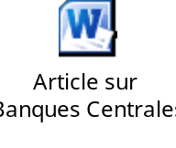
Partie III : 3) Des enjeux structurels
Les remèdes d’hier sont les maux d’aujourd’hui.
La faillite de la Grèce et la menace d’un défaut partiel de l’Espagne et de l’Italie ont fait craindre en 2011 un effet domino sur les autres pays de l’UEM et sur les banques européennes qui détiennent les obligations de ces états menacés.
Depuis 2012, face à ce risque de faillite d’un état de l’UEM, cette dernière a choisi la rigueur budgétaire plutôt que de céder aux chants de la « planche à billet ». Elle s’est doté ne nouveaux mécanismes dont l’ambition est de sauver la monnaie unique. Mais le soufflet est retombé : l’UEM est entrée en récession en 2012 et elle semble a peine commencer à se relever fin 2013.
Les remèdes d’aujourd’hui, sont-ils les maux de demain ?
Coté européen, la politique de rigueur de l’UEM n’aura-t-elle pas raison de la croissance et de l’emploi ? Malgré les risques de spéculation/inflation, l’UEM peut-elle se passer des politiques quantitatives massives (c’est-à-dire de la « planche à billet ») ? D’ailleurs Mario DRAGHI redouble d’imagination pour « contourner » l’esprit des statuts de la BCE par des plans de rachats d’obligations sur le marché secondaire pas toujours stérilisés
Les USA, le Japon et le RU ont choisi la « planche à billet » plutôt que la rigueur budgétaire. Or c’est cette même politique qui a conduit aux crises spéculatives précédentes (TMT, Surprime). L’histoire peut-elle se répéter encore… ?

Slide 117
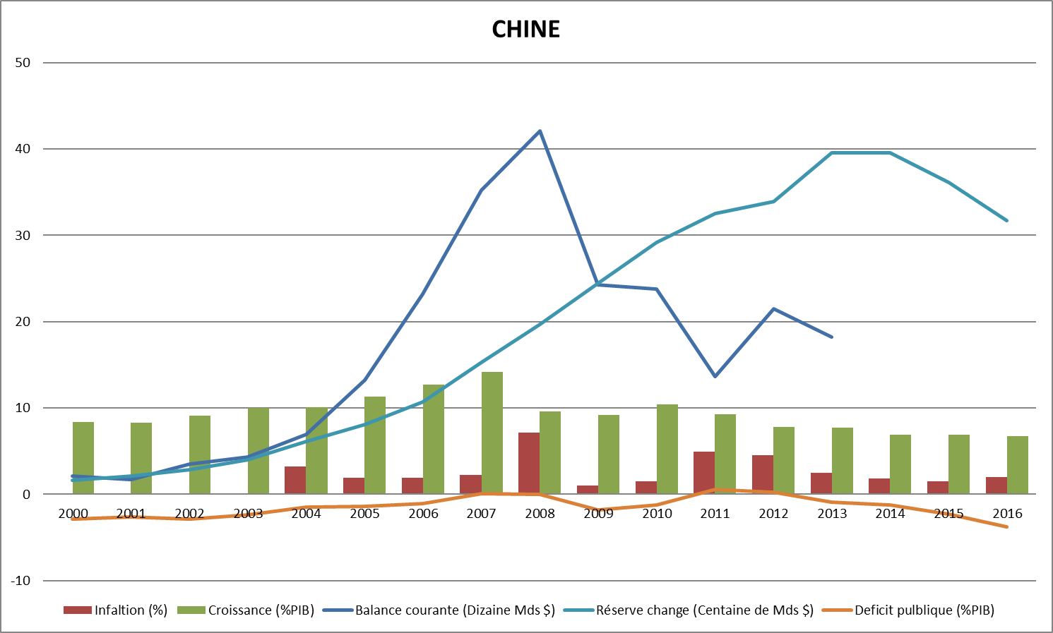
Partie III : 3) Des enjeux structurels
Conséquences : le pôle des économies vertueuses alterne entre pays développés et pays émergents mais la Chine reste le principal moteur de la croissance mondiale.
  La Chine possède un avantage compétitif en matière de coûts de production et un réservoir immense de relai de croissance par la demande intérieure. Elle est structurellement en forte capacité de financement grâce à ses excédents commerciaux pléthoriques au détriment des pays développés. Elle accumule des réserves de change (« Epargne ») même si la dépréciation du Yuan en 2015 a fait fuir des capitaux. Ses finances publiques sont donc saines (dette de 41% du PIB). Certes, la croissance ralentie depuis 2008 (ralentissement de la demande des USA et UEM) mais elle résiste à 6,9% avec une inflation modeste (1,5%).

Slide 118
Partie III : 3) Des enjeux structurels

Slide 119
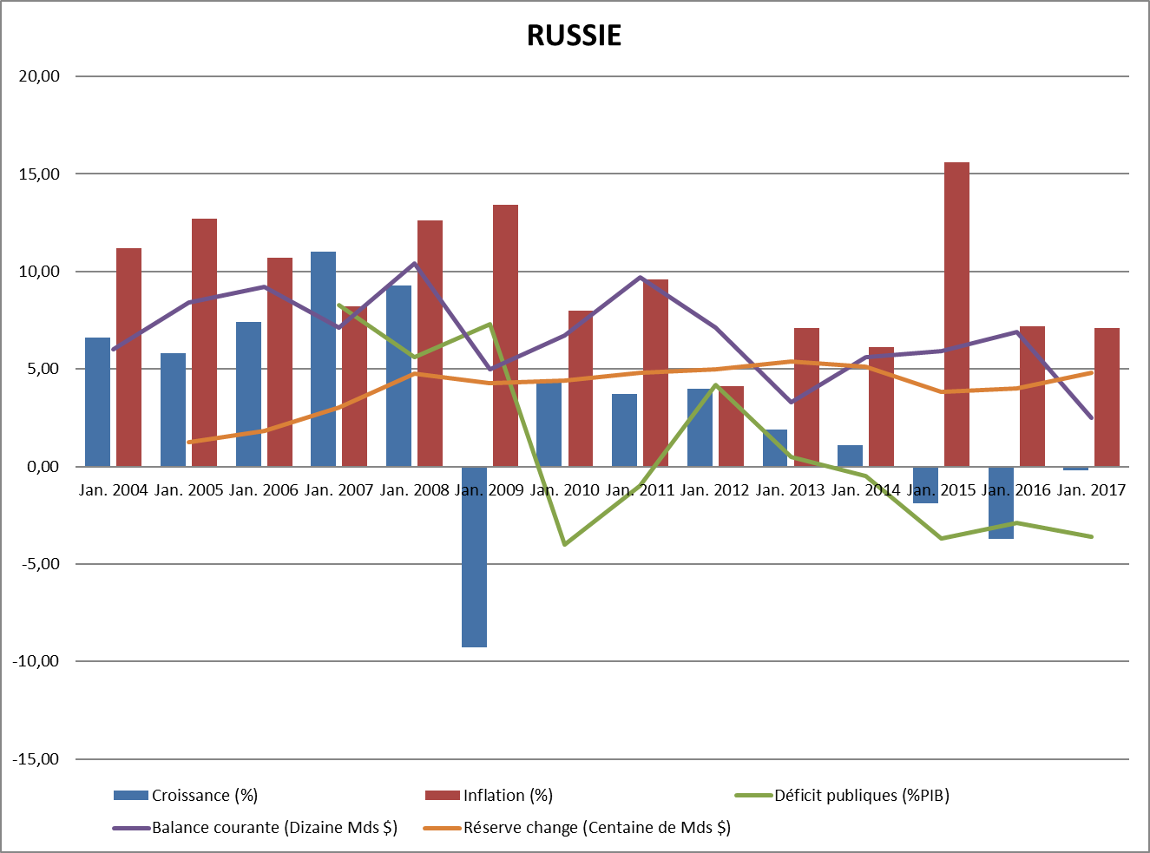
Partie III : 3) Des enjeux structurels

Slide 120
Partie III : 3) Des enjeux structurels

Slide 121
- Si la Russie voit son inflation exploser, ce n’est pas en raison de l’effondrement de sa croissance (récession), de sa consommation et de l’investissement. Il n’y a pas de surchauffe !
La fermeté du USD (reprise croissance US et perspective de remontée des taux de la FED), les sanctions internationales (Syrie et Ukraine) et la chute de la croissance (effet baisse du pétrole pesant sur le PIB qui dépend à près de 50% de l’industrie des matières premières) ont fortement déprécié le rouble.
Le coût des importations en rouble à fortement augmenté entrainant l’inflation.
Les capitaux sortent massivement (dégradation rapide des IDE nets).
Malgré la résistance de la balance courante, insuffisante à elle seule pour faire face à la fuite des capitaux, l’Etat doit s’endetter et les réserves de change s’amenuisent (utilisées pour défendre le rouble).
D’une manière générale la hausse du USD (dépendante de la politique de la FED) => baisse du pétrole (car moins de USD nécessaire pour acheter 1 baril) => impact négatif sur la croissance russe. Hausse du USD + baisse de la croissance => baisse du RUB => fuite des capitaux et inflation par les importations.

Slide 122
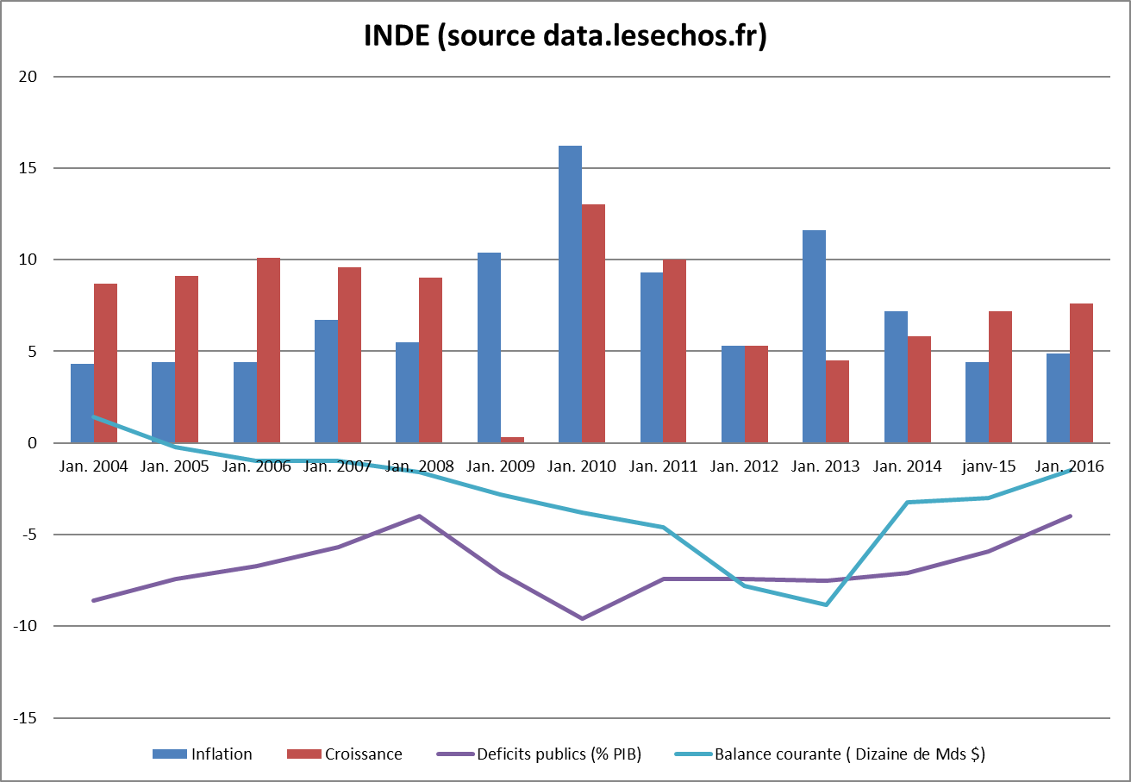
Partie III : 3) Des enjeux structurels
    Le modèle de croissance est fondée sur la consommation interne (≠ Chine). L’Inde a donc une balance courante structurellement déficitaire, ce qui traduit un besoin de financement. Elle importe du pétrole et de l’or. La baisse de ces matières est donc favorable pour la balance courante et pour contenir l’inflation. Malgré des IDE positifs, elle manque d’investissements privés et les IDE ne suffisent pas pour compenser la balance courante déficitaire. Les déficits budgétaires se sont réduits (4%) et ses dettes publiques restent élevées (65%). La baise d’inflation autorise la banque centrale à baisser ses taux pour relancer la croisance.

Slide 124
Partie III : 3) Des enjeux structurels
  Le Brésil est un exportateur de denrées alimentaires (café, sucre,…) et de matières premières comme de fer. Mais il n’ pas su profiter des années glorieuses des matières premières. Trop concentré sur le secteur primaire, il a accumulé des retards de compétitivité dans le secteur manufacturier, d’autant que le BRL s’est longtemps apprécié et que les salaires ont augmentés trop rapidement. Hausse des salaires, hausse du BRL, sous-compétitivité, autant d’ingrédient préjudiciable à la balance courante qui se creuse. Les IDE ne suffisent pas à combler le besoin de financement. Le déficit public s’est donc creusé (-10%) tout comme la dette (65%). Les mécanismes d’ajustement sont bien connus : nécessité de réduction de la demande intérieure (pour réduire les importations et l’inflation) et de dépréciation du BRL. Le BRL s’est déjà fortement déprécié, mais la demande intérieure n’a pas assez ralenti. Par conséquent, l’inflation s’est envolée (8,3%) d’autant que le gouvernement à normalisé les prix administrés. Le gouvernement a réduit les crédits et le taux a été relevé à 14%.

Slide 125
Partie III : 3) Des enjeux structurels

Slide 126
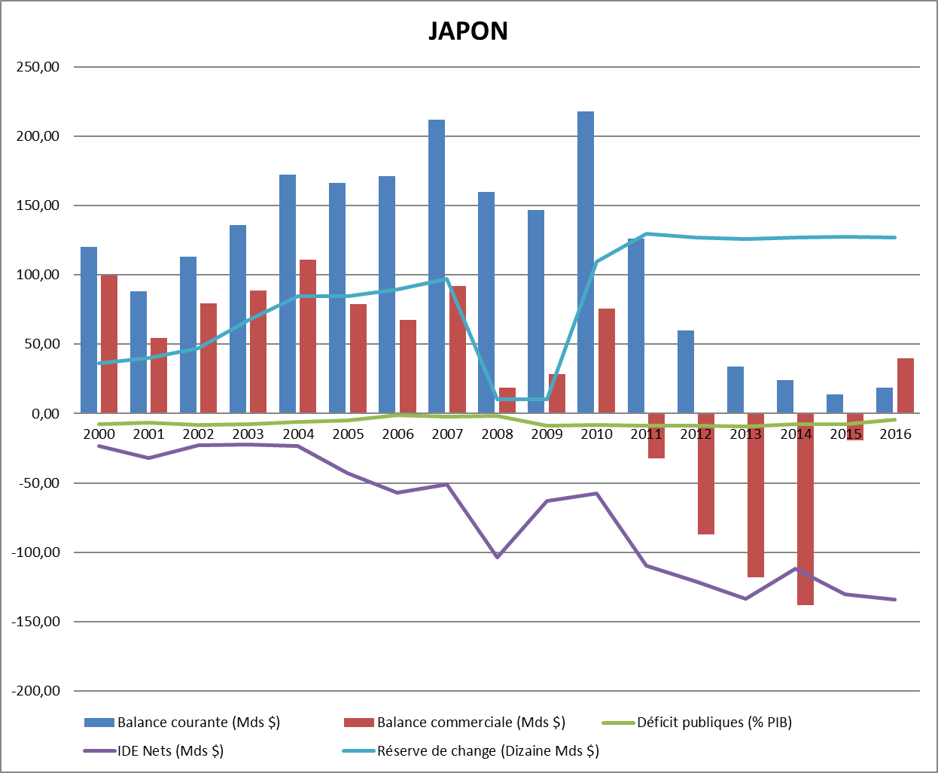
Partie III : 3) Des enjeux structurels
Jusqu’en 2011, le Japon finançait ses colossales dettes publiques par une épargne privée intérieure, issue des excédents courants. Depuis Fukushima, la donne pourrait changée.
Le Japon n’est pas endetté vis-à-vis du reste du monde car sa balance courante est excédentaire. Le Japon est en capacité de financement. L’état, par contre, s’est de plus en plus endetté mais vis-à-vis du secteur privé japonais afin de soutenir une croissance atone. Il s’agit d’un transfert de ressources en circuit fermé entre le secteur privé et public.
C’est cet indépendance vis-à-vis du reste du monde qui favorise la soutenabilité d’un telle dette. Mais jusqu’à quand ? Depuis Fukushima, les énergies fossiles remplacent le nucléaire, et la balance commerciale est passée fortement déficitaire. Pour le moment, la balance courante reste positive, la baisse du pétrole lui offrant un sursis. Mais si le Japon devait passer en besoin de financement, un endettement extérieur deviendrait nécessaire pour financer la dette de l’Etat. La baisse du pétrole offre un sursis à la solvabilité de l’Etat, mais Standard & Poor’s n’est pas dupe et a dégradé sa dette de 247% à A-.

Slide 127
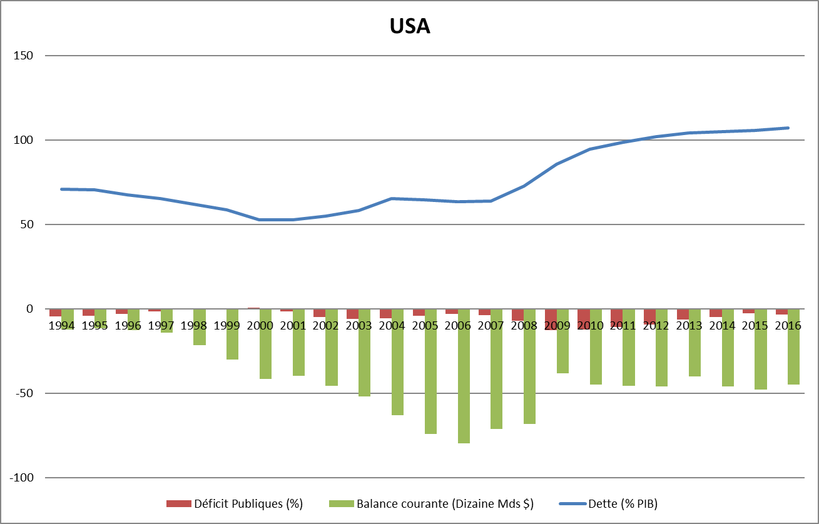
Les USA sont les champions d’un train de vie excessif financé à crédit, alimenté par la FED
Partie III : 3) Des enjeux structurels
Dette publique = 19 000 Mds $
Dette Publique + dette privée > 60 000 Mds $

Slide 128
Partie III : 3) Des enjeux structurels

Slide 129
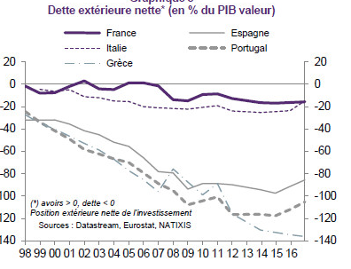
Partie III : 3) Des enjeux structurels
Les dettes publiques se creusent dangereusement, notamment vis-à-vis du reste du monde. De ce point de vue, et à la différence du Japon, le financement de la plupart des pays de l’UEM dépend des pays en capacité de financement. Il s’agit là d’un point commun avec les USA. Mais les Etats des USA, et du Japon, peuvent se financer directement par la « planche à bille », pas l’UEM.

Slide 130
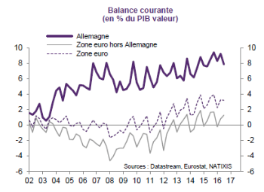
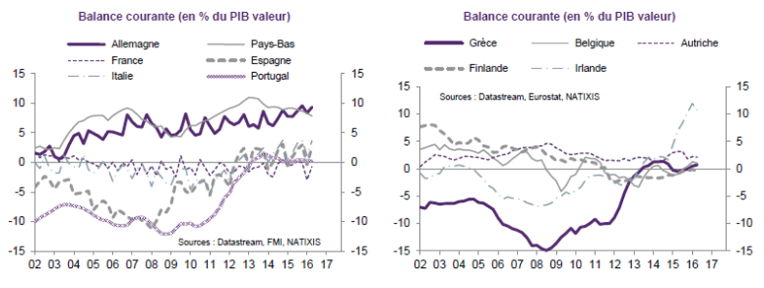
Partie III : 3) Des enjeux structurels
2013 marque un point de retournement :
Structurellement, la balance courante de l’UEM est repassée positive. Mais jusqu’en 2013, il existait de profondes disparités entre les pays membres du Nord et ceux du Sud. Les excédents du Nord, essentiellement ceux de l’Allemagne, compensaient les déficits du Sud. Le risque d’un basculement vers un scénario US n’étaient pas exclu.
Cependant, les USA ont toujours financé leurs excès de train de vie grâce à la planche au billet vert. Cette arme monétaire n’a pu être employée de manière récurrente que parce-que le $ est « LA » devise internationale. De ce fait, les excédents de $, et les risques inflationnistes, sont absorbés par le monde entier et non uniquement par les USA.
La zone euro, ne semble pas pouvoir se prévaloir d’un tel privilège et la BCE s’est interdit tout QE jusqu’en 2015.
L’ajustement devait donc se faire par un rééquilibrage des balances courantes rendu possible par « l’austérité » des pays du sud (réduction des budgets publiques => baisse de la dépense intérieur => baisse des importations).

Slide 131
Partie III : 3) Des enjeux structurels
Les déséquilibres structurels de l’UEM en 2013
Les graphiques précédents montrent les divergences des soldes courants allemands avec ceux des autres pays jusqu’en 2013. Elles s’expliquaient par une meilleure compétitivité allemande envers ses partenaires de l’UEM et un excès de train de vie de ces derniers. Les excédents commerciaux de l’Allemagne, qui se faisaient au détriments des déficits des pays du Sud, lui permettent d’investir à l’étranger, alors que les déficits commerciaux des autres pays devaient être financés par des IDE et des emprunts auprès du reste du monde. Pour autant l’UEM n’avait pas d’excédents commerciaux vis-à-vis du reste du monde.
2 périodes :
  1999 à 2008 : aggravation des déséquilibres commerciaux financés par un endettement extérieur du secteur privé via les banques. Les déficits publics restent contenus par le pacte de stabilité.
  2008 à 2012 : la crise des surprimes a fragilisé les banques qui freinent leurs distributions de crédits. Les états doivent s’endetter pour soutenir les banques et la croissance. Les états prennent en quelle que sorte le relais du financement des déséquilibres commerciaux et se surendettement avant un retour forcé à l’austérité. Le ralentissement de la croissance et de la demande intérieure amorce une réduction des déficits courants.

Slide 132
Partie III : 3) Des enjeux structurels
Les déséquilibres structurels de l’UEM et le manque de confiance entre les banques ont été révélés au grand jour avec les 2 LTRO de la BCE
Les 2 opérations LTRO (Long Term Refinancing Operation) de 1000 Mds €, inédites et historiques de la BCE (les 20/12/2011 et 29/02/2012) ont mises à jour les profondes divergences de compétitivités entre les pays de l’UEM
Leurs corolaires sont des balances courantes et des endettements publics très contrastés
Depuis la mise en place de la monnaie unique, les divergences et les déséquilibres des soldes courants se sont accentués. Elles traduisent l’impossibilité de rééquilibrer les écarts croissants de compétitivité par une libre fluctuation des taux de change. Avec une monnaie unique, les 2 variables d’ajustement de la balance courante deviennent le niveau d’endettement (moins on s’endette et moins on vit au dessus de ses moyens et moins les importations sont importantes…) et le coût de production. Or, le coût du travail et sa mobilité sont trop rigides et particulièrement en France. Cette rigidité structurelle est un frein à l’ajustement des balances commerciales et aux finances publiques.
A l’opposé, l’Irlande, qui a du faire appel aux aides de l’UEM et du FMI pour ne pas faire faillite, a su adapté son coût du travail. Sa balance commerciale est passée excédentaire et ses déficits publiques se sont réduits au-delà du plan de marche imposé par la Troika (BCE, FMI, UEM).

Slide 133
Partie III : 3) Des enjeux structurels
Les déséquilibres structurels de l’UEM
Au cours de ces 2 périodes, l’Allemagne a donc accumulé des créances envers ses partenaires commerciaux de l’UEM. Ces créances se sont donc accumulées à l’actif des banques Allemandes alors que les dettes des autres pays ses sont accumulées au passif de leurs banques. Durant la 1ère période, il s’agissait d’avantage d’une accumulation de dettes du secteur privé que de dette du secteur public. Au cours de la seconde période (depuis 2008) se fut l’inverse.
Une partie de ces dettes étaient exigibles à moins d’un an et certaines banques (espagnoles et italiennes essentiellement) n’auraient peut être pas pu honorer leurs remboursements notamment parce-que certaines de leurs propres créances à moins d’un an étaient elles-mêmes douteuses (crise immobilière espagnole = 900 Mds de créances bancaires douteuses, surendettement des états PIIGS et risque de faillite imminente de la Grèce) => risque de faillite systémique par effet de domino.
De plus, la défiance des banques à l’égard de celles qui détiennent des dettes souveraines des PIIGS (paroxysme en juin 2011) a grippé partiellement le fonctionnement interbancaire empêchant alors les banques de régler leurs soldes. Les banques refusaient de s’échanger entre elles des titres de dettes publiques dont tout le monde se méfie. Le coup de grâce a été donné lorsque les banques créancières de l’Etat Grec ont du participer au défaut de la Grèce (100 Mds €). La BCE étaient devenue la seule contrepartie pour l’ajustement des soldes interbancaires.

Slide 134
Partie III : 3) Des enjeux structurels
Les déséquilibres structurels de l’UEM
Les 2 LTRO de 1000 Mds € ont consisté à prêter sur 3 ans, à 1%/an, sans limite à toutes les banques de l’UEM le demandant.
Ils ont rempli 2 objectifs :
  convertir des dettes à court terme des pays Club Med (PIGS + France) envers des banques du Nord (All et pays Bas) en dettes à 3 ans auprès de la BCE, à un taux particulièrement favorable. Les banques de l’eurosystème et leurs créanciers ont ainsi obtenu un répit de 3 ans. Les 1000 Mds € ont été souscrits à 75% par des banques espagnoles, françaises et italiennes. Ces 1000 Mds ont servis essentiellement à rembourser leurs dettes à moins d’un an auprès des banques du Nord. Ces dernières se sont empressées de redéposer 500 Mds de ces fonds à la BCE, seule endroit sur ! Au final, la création monétaire ex nihilo a donc été de 500 Mds.
  Injecter des liquidités auprès des banques pour compenser leur impossibilité de négocier certaines de leurs créances bancaires jugées douteuses par le marché interbancaire.
Ils ont échoué partiellement en ce qui concerne le réemploi de ces liquidités, par les banques, pour financer :
  l’économie réelle
  le financement par les banques de leurs Etats
En effet, suite au remboursement de leurs créances envers les pays du Sud, les banques du Nord en ont redéposé la moitié à la BCE et l’autre moitié est essentiellement restée concentrée entre leurs mains.

Slide 135
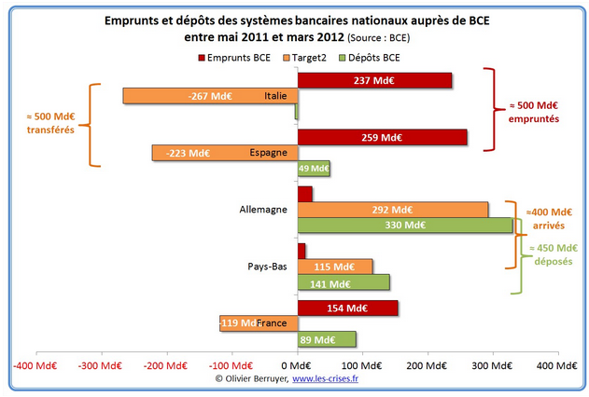
Partie III : 3) Des enjeux structurels
Les soldes TARGET2 confirment bien la circulation de masses phénoménales de liquidités entre les banques commerciales de différents pays.
l’Espagne et l’Italie ont emprunté 500 Md€ à leur banque centrale
puis les ont transférés dans la zone euro
410 Md€ sont arrivés en Allemagne et aux Pays-Bas, qui les ont déposés à leur Banque centrale (les dépôts passent à 440 Md€)
Pour la France, seuls une fraction nette des 154 Md€ empruntés ont quitté le pays.

Slide 136
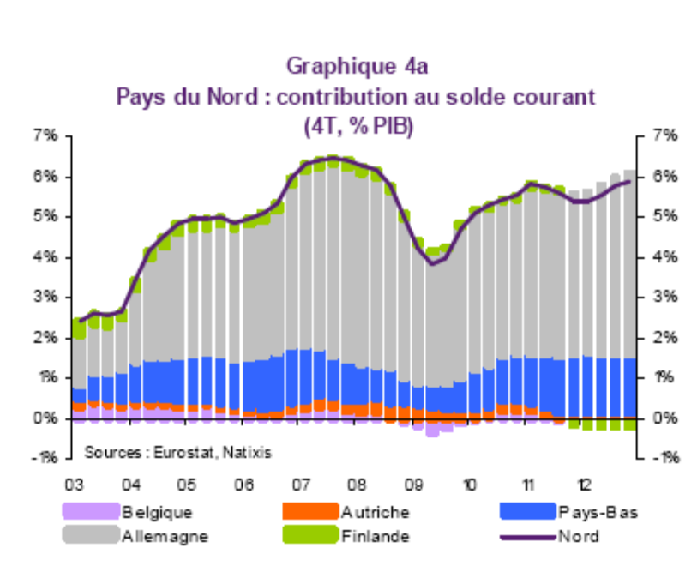
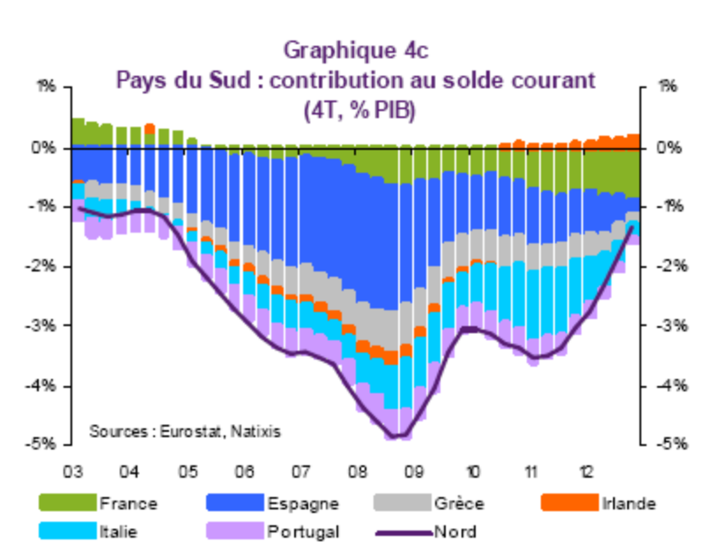
Partie III : 3) Des enjeux structurels
Les déséquilibres structurels de l’UEM se sont réduits avec l’austérité
La relation entre la balance courante et la demande intérieure est forte. Jusqu’en 2007, les pays du sud qui augmentent leurs demande intérieure voient leurs soldes courants se dégrader. Autrement dit, ces pays ont vécu au dessus de leur moyen avec l’endettement, essentiellement privé via les banques. En 2008, les banques en crises ont réduit leurs prêts et les états ont alors pris le relais temporairement jusqu’à ce que leur propre surendettement ne les pousse à l’austérité budgétaire.
Force est de constater que la réduction de l’endettement privé puis publique ont réduit la demande intérieure.
Situation en 2013

Slide 137
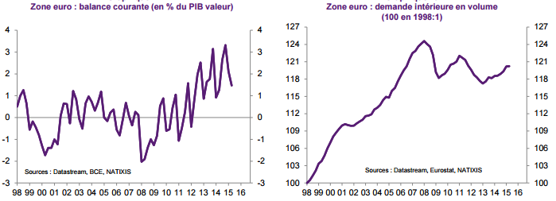
Partie III : 3) Des enjeux structurels
Les balances courantes sont positives, le solde courant de l’UEM est poistif vis-à-vis du reste du monde mais des disparités subsistent et traduisent le maintien d’écarts de compétitivité
La contraction de la demande interne à vertueusement contracté les importations sans impacter les capacités des filières exportatrices, de sorte que les balances commerciales des pays de l’UEM sont désormais positives.
la crainte d’un jeu « à somme nulle » ne s’est pas vérifiée : la résorption des déficits des pays du Sud ne s’est pas faite aux dépens des excédents du Nord (l’Allemagne essentiellement). L’Allemagne a accélérer la réorientation de son commerce extérieur pour compenser l’érosion de la demande adressée par ses partenaires. Elle dégage désormais des excédents hors zone euro.

Slide 138
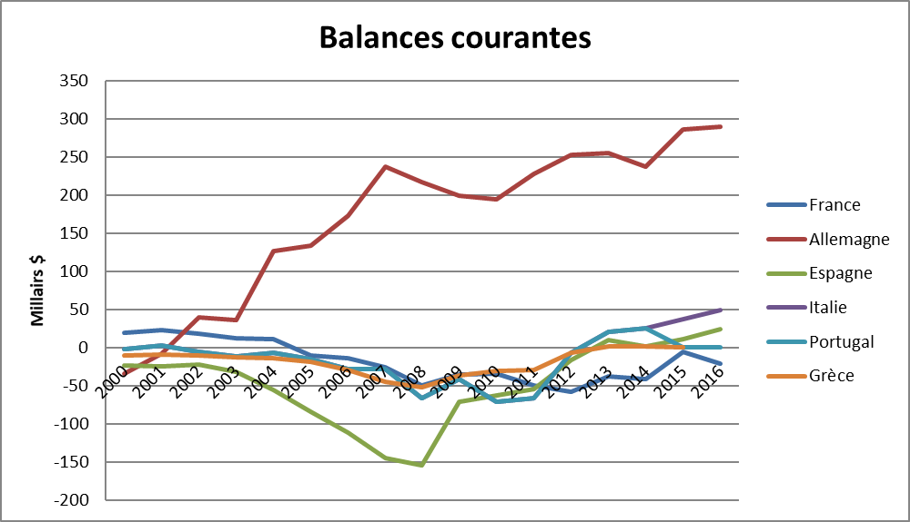
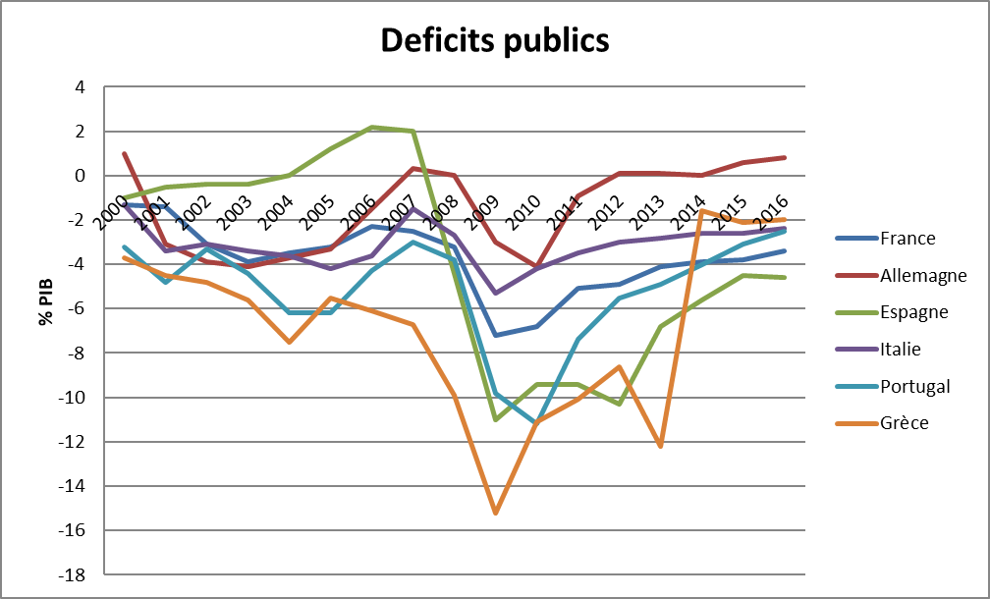
Partie III : 3) Des enjeux structurels
Avec un pétrole bas et un EUR / USD supportable, la réduction de la demande intérieure, permet désormais la restauration des balances courantes.
Grâce à elles, même la France, qui souffre d’une faible capacité d’ajustement (rigidité du coût du travail et de la protection sociale) voit sa balance courante de rétablir. Elle reste cependant, le dernier pays en besoin de financement.
Les déficits publics se réduisent. Les dettes publiques baissent (Allemagne, l’Italie, Portugal) ou sauf pour l’Espagne et la France qui se stabilisent.
Mais, il ne faut pas se leurrer : la restauration des soldes courants tient davantage de la « purge » des excès de demande non auto-financée et que de la reconquête d’une compétitivité perdue par les pays dits «périphériques» (PIIGS).

Slide 139
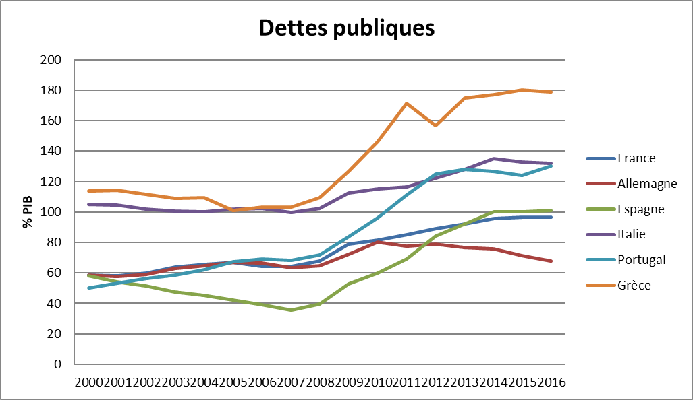
Partie III : 3) Des enjeux structurels
La réduction des déficits rend l’UEM en capacité de financement et les dettes publiques se stabilisent.
Mais la charge de la dette (le remboursement des intérêts) représente une menace en cas de remontée des taux. Le solde primaire (Sp) est le solde budgétaire avant la charge de la dette (Cd). Pour que la dette publique (D) se stabilise il faut que :
(Taux réel de la dette – Taux de croissance)*Dette = Sp.
Autrement dit, combien faut-il dégager d’excédent budgétaire primaire, en tenant compte de la croissance, pour payer la charge de la dette et donc ne pas aggraver la dette ?

Slide 140
Partie III : 3) Des enjeux structurels
Pour la France, en 2016, avec un taux réel de la dette de 1% par exemple, une croissance de 1,5% et une dette de 96% du PIB, il faudrait que le solde budgétaire primaire soit de (0%-1,2%)*96%=- 1,15 %. Avec un solde primaire de -1,6%, nous n’en sommes pas loin. La dette publique s’est reduite au 1er trimestre 2017. Mais seule l’Allemagne peut dégager assez de solde budgétaire primaire pour réduire sa dette. Les raisons : ses excédents commerciaux ne la contraignent pas a endetter son état, sa croissance est plus forte que le taux réel de son endettement et son endettement est, à la base, modéré (<70%).
Une remontée des taux de financement des Etats serait un coup un dur pour les finances publiques …
Notons que d’après une étude de Natixis, la contraction de la demande intérieure n’est pas le fruit une épargne privée destinée à financer les retraites d’une population vieillissante. C’est plus le fruit d’une chute de l’investissement public et privé (outre l’effet de la baisse du pétrole).
De plus l’excédent courant est d’avantage orienté vers les investissements de portefeuilles à l’étranger que vers des IDE à l’étranger.
En d’autres termes, l’UEM prépare insuffisamment son avenir par l’investissement interne et externe.

Slide 141
Les parités de change fixes : les leçons de l’histoire
Partie III : 3) Des enjeux structurels
L’histoire a montré que maintenir artificiellement des parités de changes fixes débouchaient toujours sur des crises. En effet, à la différence d’un change flottant, cette fixité masque les écartements des pouvoirs d’achats réels entre les monnaies. Le pays dont la compétitivité ralentit voit sa balance commerciale se creuser. Elle doit alors être financée à crédit, synonyme de déficits publiques et/ou de surendettement privé. La parité fixe USD/OR imposé par Bretton Woods jusqu’en 1971, et la crise argentine (2000) en sont des illustrations. De même pour la parité de change quasi fixe USD/YUAN : la perte de compétitivité des USA contre la Chine associée, à cette fixité, ont provoqué une dégringolade des balances commerciales et budgétaires US + surendettement privé menant aux surprimes .
Au contraire, avec un change flottant, le pays en perte de compétitivité à l’export voit sa monnaie se déprécier, ce qui la restaure. Un mécanisme d’autorégulation peut ainsi aider à la relance et au rééquilibrage des déséquilibres commerciaux et budgétaires.
Or, la Grèce, et les PIIGS plus généralement, étaient exactement dans ce scénario : leurs balances commerciales et budgétaires qui étaient fortement déficitaires, traduisaient une perte de compétitivité par rapport aux autres partenaires de la zone euro. Mais « les euros Grecs et des PIIGS» ont une parité de change fixe avec les « euros des autres pays ». C’est précisément ce que les critères de Maastricht et les PSC voulaient éviter ! Finalement, la variable de rééquilibrage aura été la rigueur budgétaire imposée par l’Allemagne et son corolaire de réduction de la demande intérieure (et non par un ajustement des parités de change ou autrement dit par l’éclatement de l’UEM…).

Slide 142
Les parités de change fixes : les leçons de l’histoire
Partie III : 3) Des enjeux structurels
C’est pourquoi, certains acteurs du marché craignent un scénario «Argentin ». En 1991, l'Argentine avait lié sa monnaie, le peso argentin, au dollar US pour vaincre son inflation. Pour autant, la compétitivité du pays est en perte de vitesse par rapport à ses concurrents qui dévaluent leurs devises. Le pays est donc en besoin de financement (balance courante déficitaire) et l’Etat s’endette pour couvrir ce besoin. À partir de 1997, suite à la crise asiatique et russe, les primes de risque sur les dettes émergentes augmentèrent, alourdissant le poids du service de sa dette de l’Argentine. Dans un premier temps en janvier 2000, le pays a dû recourir au FMI tout en refusant de dévaluer. Finalement, le pays avait dû dévaluer et faire défaut sur sa dette.
Remarque : que peut-on conclure sur la parité de change quasi fixe entre le YUAN et le USD ? Avec une croissance réelle élevée depuis plus de 10 ans en Chine, le YUAN devrait s’apprécié contre les autres devises. Les déficits des balances US, pourraient se réduire pour le plus grand bien de leurs finances publiques.

Slide 143
De la crise grecque à l’Union bancaire de l’UEM
Partie III : 4) Les nouveaux instruments de stabilité de l’UEM
Le niveau de la dette de la Zone Euro a doublé entre 2001 et 2011. Entre 2009 et 2010, la dégradation des finances publiques de la Zone euro a été d’une telle ampleur que les dettes des États membres sont comprises entre 80% pour l’Allemagne et 175% du PIB pour la Grèce => MAASTRICHT EST MORT. Mais par quoi le remplacer ?
Le respect des critères de Maastricht, assouplis par le PSC de 2005, visait à contenir les dettes des Etats membres à 60% du PIB, en limitant les déficits à 3% du PIB en période de récession et à faire tendre leurs taux d’inflation à moins de 2%. L’objectif était de maintenir une convergence des taux d’intérêts des obligations des états. Cette convergence des taux et de l’inflation était l’expression que la valeur économique de la monnaie « Euro » et son évolution était la même dans tous les pays membres. 1 monnaie = 1 taux (prix de la monnaie). Cette condition est indispensable à l’existence d’une monnaie unique qui doit avoir une valeur économique unique …
Or, les écarts des taux à 10 ans entre les états (1.5% pour l’Allemagne à 19% pour la Grèce fin 2012 par exemple), exprimaient une très forte divergence des solidités financières des états (plus le risque de défaut de paiement est fort et plus les taux sont hauts pour rémunérer ce risque) et donc de la valeur économique des euros créés selon leurs émetteurs. Lorsqu’une banque Grecque émet un EURO, il est beaucoup plus risqué qu’un EURO allemand et sa valeur intrinsèque est donc bien inférieure à celle d’un EURO allemand. Pour s’en convaincre, il suffit de se rappeler que le taux d’intérêt est le loyer de l’argent. Comment une même monnaie, avec une seule valeur intrinsèque, pourrait-elle être louer à des taux différents ?
Mais alors : d’un point de vue économique l’EURO va-t-il mourir ? Certains pays vont-ils sortir de la ZE ?

Slide 144
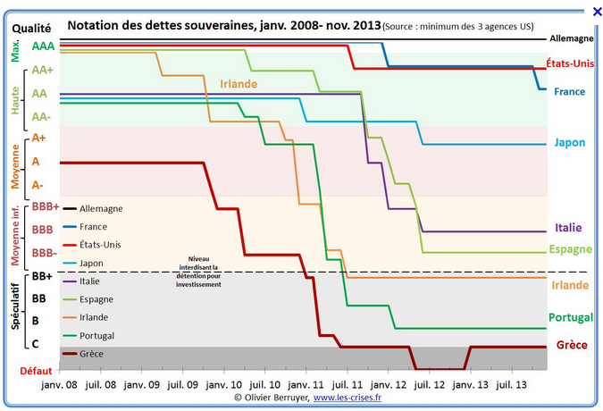
Partie III : 4) Les nouveaux instruments de stabilité de l’UEM

Slide 145
Partie III : 4) Les nouveaux instruments de stabilité de l’UEM
Il faut sauver l’État grecque : 2 plans d’aide et début de solidarité européenne
En 2010, tous les États de l’UEM avaient fortement aggravé leurs dettes, bien au delà des limites du PSC. La crainte des marchés, était que certains d’entre eux puissent avoir atteint un point de non retour qui les mènerait au défaut de paiement. Ce scénario effrayait les marchés car un défaut d’un état pourrait entraîner celui d’autres états et de banques détenteurs de créances sur ces états.
Ce risque de défaut de paiement dépend du niveau global de la dette publique mais aussi de la capacité des pays à réduire leurs déficits en menant des réformes et des plans d’austérités.
En première ligne : la Grèce, qui a déjà fait défaut, et qui s’est livré à la dissimulation d’une partie de sa dette via les conseils de Goldman Sachs pour adhérer à l’UEM et dont l’évasion fiscale est endémique ! La peur que l’Irlande, le Portugal, l’Italie et l’Espagne ne suivent son sillage était forte.
1er PLAN du 9 mai 2010 : naissance du FESF et du MESF lors du sommet exceptionnel des chefs d’État et de gouvernement de la zone euro. Le FESF est géré par la Commission Européenne.
Le FESF était une SA de droit luxembourgeois dont les actionnaires sont les Etats membres de la zone euro. En souscrivant au capital (mais sans libération !), ils apportaient leurs garanties au FESF. Initialement la souscription a été de 440 Mds = montant de la garantie.
Le FESF pouvait contracter des emprunts, grâce à la garantie des États membres de la zone euro, en faveur d’un pays rencontrant des difficultés de solvabilité.
Mais ce 1er plan permettait aussi aux États membres en difficulté d’emprunter directement en leur nom en bénéficiant de la garantie du FESF.
Initialement, le FESF devait financer 110 Mds pour permettre à la Grèce d’honorer ses échéances en contrepartie de mesures d’austérité draconiennes. Mais ce sauvetage de 110 Mds a été fait par des engagement bilatéraux séparé avec les États de la zone euro (80 Mds) + FMI (30 Mds).

Slide 146
Partie III : 4) Les nouveaux instruments de stabilité de l’UEM
Il faut sauver l’État grecque : 2 plans d’aide et début de solidarité européenne
Ces 1ères mesures imposées à la Grèce n’ont pas été respectées. Ces aides n’ont pas permis de restaurer un équilibre budgétaire et la Grèce a fait défaut.
Le FESF ne pouvait agir que si :
  un état membre était incapable d'emprunter sur les marchés à des taux acceptables et qu’il fasse une demande d’aide
  qu'un programme ait été négocié par l’État avec la Commission européenne et le FMI. Cela impliquait l'exigence de mesures d'assainissement budgétaire.
  l'Eurogroupe donnait son accord à l’unanimité
  Tout pays faisant appel au FESF ne pouvait plus être garant (cela posait un problème si l’Espagne faisait une demande d’aide globale)
Sa capacité d’emprunts restait cependant contrainte par la part de ses contributeurs bénéficiant d’un triple A (qui représentait 58 % des garanties), soit seulement 255 Mds sur les 440 Mds prévus au capital social du FESF. En effet, la solidité du FESF était égale à celle de son maillon le plus faible. Aussi, pour émettre avec la notation AAA, le FESF ne pouvait prêter qu'à hauteur des garanties des Etats eux-mêmes notés AAA.
Ces interventions pouvaient être combinées avec celle du FMI (250 Mds pour une capacité total de 303 Mds fin 2009), soit un total de 505 Mds mobilisables.
La durée de vie de ce fonds (et du MESF) était limitée à 3 ans, soit jusqu’au 30 juin 2013.

Slide 147
Partie III : 4) Les nouveaux instruments de stabilité de l’UEM
Il faut sauver l’État grecque : 2 plans d’aide et début de solidarité européenne
NOUVEAUTE : DEPUIS CE 1er PLAN, LA BCE PEUT DESORMAIS ACHETER DES TITRES D’EMPRUNT D’ÉTATS DÉJÀ EMIS (MARCHE SECONDAIRE). CETTE MESURE FUT HISTORIQUE ET MARQUE UN TOURNANT IMPORTANT DANS LES INSTRUMENTS DE SA POLITIQUE MONETAIRE. OBJECTIFS :
  DETENDRE LES TAUX LONG POUR SOUTENIR LA CROISSANCE
  PERMETTRE AUX ETATS LES PLUS ENDETTES DE SE FINANCER SUR LES MARCHES A DES TAUX « MODERES »
  RACHETER AUX BANQUES LES CREANCES « DOUTEUSES » SUR LES ETATS EN DIFFICULTE POUR REDUIRE LE RISQUE DE FAILLITES BANCAIRES ET DE CREDIT CRUNCH
Le MESF (Mécanisme Européen de Stabilité Financière) : créé en même temps que le FESF, il était garanti par la Commission Européenne à hauteur de 60 Mds. Comme le budget Européen est formé par les contributions des 28 pays de l’UE, le MESF peut aider l’un de ces pays et non pas seulement un pays de la zone euro. Il a été activé à 2 reprises: en Irlande pour un montant de 22,5 milliards et au Portugal pour un montant de 26 milliards. Sur les 60 Mds, il ne restait donc plus que 11,5 Mds de capacité.
A noter, que lorsque le FESF et le MESF ont emprunté sur les marchés, pour re-préter aux pays ayant fait une demande d’aide, cela n’a pas augmenté la dette des Etats garants. Ce serait le cas si l’Etat aidé faisait faillite car les Etats garants devraient alors rembourser le FESF et le MESF, eux-mêmes débiteurs de leurs bailleurs de fonds défaillants.
En mars 2011, la capacité d’emprunt du FESF est passée à 440 Mds adossée à un nouveau volume de garanties (capital souscrit à hauteur de 780 Mds).
Le FESF est intervenu dans 3 pays : en Irlande (pour un montant total de prêts de 17,7 mds d'euros), au Portugal (26 mds) et en Grèce pour un montant total de 144,6 mds

Slide 148
Partie III : 4) Les nouveaux instruments de stabilité de l’UEM
Il faut sauver l’État grecque : 2 plans d’aide et début de solidarité européenne
2ème Plan le 21 juillet 2011 :
Une nouvelle enveloppes de 109 Mds € était prévue par les pays membres de la zone euro et le FMI d'ici 2014. Ce plan a été abandonné au profit du programme du 27/10/2011.
Pour remplacer le FESF et le MESF, le Mécanisme Européen de Stabilité (MES) est entré en vigueur en 2013.
Crise boursière d’aout 2011
Le spectre du défaut Grecque (taux à 2 ans plus de 200% !!), la dégradation de la note US (AAA en AA+ le 5 août 2011) et la fin de QE2 (en juin 2011 créant une baisse de liquidités) font plonger les marchés actions en août. Les bancaires sont particulièrement attaquées (-60% pour SG, -50% pour CA…). Les marchés actions craignent une glissade vers une faillite systémique. Les taux des dettes souveraines des PIIGS flambent.
Paradoxalement, en aout 2011, le prix des obligations US, allemandes et françaises augmentent (les rendements baissent) car recherchées comme valeurs refuges. Mais alors : pourquoi les marchés actions anticipent le pire, alors que les marchés de taux affichent une pleine confiance dans les dettes US, allemandes et même françaises ? Le USD quant à lui s’apprécie contre l’EUR, même avec sa récente dégradation.
Ces incohérences, montrent que les marchés de taux ont fait preuves de sang froid et qu’ils ne croyaient pas à une faillite systémique. Cela n’a pas empêché les marchés actions de plonger, preuve une nouvelle fois que ces derniers sont souvent déconnectés des fondamentaux économiques.

Slide 149
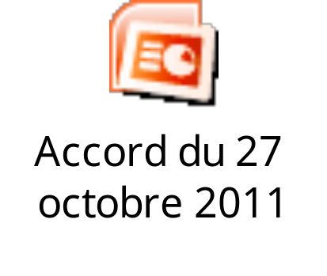
Partie III : 4) Les nouveaux instruments de stabilité de l’UEM

Slide 150
Partie III : 4) Les nouveaux instruments de stabilité de l’UEM
Le « Six-Pack » d’octobre 2011
Il s’agit cette fois de règlements et d’une directive communautaires proposés par la Commission européenne et approuvés par tous les États membres et le Parlement européen.
Attention : certaines règles du « six-pack » ont été reprises par le TSCG entré en vigueur le 1er janvier 2013 mais ce dernier n’est pas issu d’un vote communautaire. Il s’agit d’un accord intergouvernemental entre certains pays de l’UE, le RU l’ayant refusé !
À partir de décembre 2011, si les pays qui sont en procédure de déficit excessif (PDE) (24 sur 29 pays) ne se conforment pas aux recommandations que le Conseil de l’UE leur a adressé, le Conseil, sur recommandation de la Commission européenne, leur adressera des sanctions, sauf si une majorité qualifiée d'États s'y oppose.
les États doivent avoir un objectif à moyen terme (OMT) qui permet de garantir la viabilité des finances publiques. Celui-ci, qui consiste à prévoir un retour à l'équilibre structurel des comptes publics (déficit structurel limité à 1 % du PIB) est défini par la Commission européenne pour chaque État.
Les pays qui ont une dette qui dépasse 60 % du PIB feront l'objet d'une PDE (procédure de déficit excessif) s'ils ne réduisent pas d'un vingtième par an (sur une moyenne de trois ans) l'écart entre leur taux d'endettement et la valeur de référence de 60 %.
Les crises de la dette grecque, et des PIIGS, étant pour partie liés à de forts déséquilibres de compétitivité, une système d'alerte précoce a été mis en place. Si les pays présentent des déséquilibres importants, une procédure pour déséquilibre excessif peut être lancée et des sanctions pourront être prises à l'encontre des États. Il repose sur une série d'indicateurs.

Slide 151
Le nouveau « pacte budgétaire européen » en réponse au surendettement des états de l’UEM
Partie III : 4) Les nouveaux instruments de stabilité de l’UEM
Le Traité sur la Stabilité, la Coordination et la Gouvernance (TSCG), est un mécanisme sur lequel se sont accordés 25 des 29 États membres de l'Union européenne sur la convergence de leur union économique et monétaire, notamment la zone euro. Signé le 2 mars 2012 par les chefs d'État et de gouvernement, il est entré en vigueur le 1er janvier 2013.
Une réponse à la crise Grecque (voir supra)
Si la PSC de 1997 et le «Six-Pack » engagent tous les pays de l’UE, le TSCG est un accord intergouvernemental et ne relève pas d’un vote communautaire. 25 états l’ont adopté mais il concerne essentiellement l’UEM. Le RU ne l’a pas signé.
L’idée centrale est de renforcer l’intégration économique de l’UEM en complétant l’union monétaire avec une union budgétaire disciplinée et une union bancaire.
Il érige les règles budgétaires à respecter au sein de l’UEM mais aussi pour ses postulants qui doivent converger vers ces règles.
Art 3 = « Règle d’Or » : si le PSC de 1997, assoupli en 2005, permettait de voter un budget déficitaire dans la limite de 3%, le TSCG pose le principe qu’un état doit voter un budget en équilibre ou positif.

Slide 152
Contenu du TSCG
Partie III : 4) Les nouveaux instruments de stabilité de l’UEM
Art 3 : « a) la situation budgétaire des administrations publiques d'une partie contractante est en équilibre ou en excédent ;b) la règle énoncée au point a) est considérée comme respectée si le solde structurel annuel des administrations publiques correspond à l'objectif à moyen terme spécifique à chaque pays, tel que défini dans le pacte de stabilité et de croissance révisé, avec une limite inférieure de déficit structurel de 0,5% du PIB. Les parties contractantes veillent à assurer une convergence rapide vers leur objectif à moyen terme respectif. Le calendrier de cette convergence sera proposé par la Commission européenne, compte tenu des risques qui pèsent sur la soutenabilité des finances publiques de chaque pays. »
Cette règle doit être retranscrite constitutionnellement en droit national.
Remarque : le déficit structurel limite reste de 1% pour le « six-pack » donc pour le RU.
Déficit structurel = déficit public – déficit conjoncturel : déficit corrigé des variations conjoncturelles. Il est mesuré grâce à un indicateur : la croissance potentielle (fixée à 1,2% en 2017 par la commission). Elle correspond au niveau maximal de production qu’un pays peut obtenir sans accélération de l’inflation. Les méthodes et les résultats divergent sensiblement entre la France et la Commission…
2 exceptions à la règle sont posées :
  les circonstances exceptionnelles sur lesquelles le gouvernement n'a pas de prise ;
  les États dont la dette publique est inférieure à 60 % du PIB peuvent avoir un déficit structurel de 1 % (c’est-à-dire aucun)

Slide 153
En cas d’écartement par rapport à l’objectif à moyen terme, l’état devra mettre un place un mécanisme de correction automatique et il sera défini conjointement avec le Commission Européenne sans porter atteinte à sa souveraineté.
Lorsque les déficits annuels ordinaires dépasseront 3 % du PIB les sanctions deviendront quasi-automatiques
La Cour de justice de l'Union européenne peut être saisie par un État qui estimerait qu'un autre n'a pas introduit cette règle budgétaire dans son droit national ou qu’il n’a pas respecté le TSCG
Dans les faits : la France affiche un budget prévisionnel pour 2015 de -4,3% et un déficit structurel > 0,5% (2,1% en 2014).
« La trajectoire de finances publiques présentée par le Gouvernement doit permettre de ramener le déficit public sous la barre des 3 % en 2017 et d’atteindre en 2019 l’objectif de moyen terme (OMT), au sens du Traité sur la stabilité, la coordination et la gouvernance au sein de l’Union économique et monétaire (TSCG), soit un déficit structurel inférieur à 0,5 point de PIB. » Source : Dossier de presse Présentation LPFP 2015. La commission a accepté, ce qui traduit que sur le plan juridique la convergence spécifique de la France vers son OMT est respectée. En attendant, les déficits, bien réels eux, s’accumulent …

Slide 154
Contenu du TSCG
Partie III : 4) Les nouveaux instruments de stabilité de l’UEM
Art 4 : le droit communautaire imposant toujours que la dette soit < 60% du PIB, cette article précise :
  En cas d'excès de dette par rapport à la référence des 60 % du PIB, l'écart doit se réduire au rythme moyen d'un vingtième par an, calculé sur les trois dernières années, ou sur les deux dernières et l'année en cours ;
  pour un État membre soumis à une procédure de déficit excessif au 8 novembre 2011, et pendant trois ans à compter de la correction de ce déficit, cette règle sera considérée comme remplie s'il réalise des « progrès suffisants » en vue de la référence des 60 % du PIB. A noter que le PSC impose le déclenchement automatique d’une procédure de déficit excessif si le déficit est >3%. 24 états sur les 29 de l’UE font l’objet de cette procédure !
Pour bénéficier de l’aide du MES, il faut que l’état soit membre du TSCG
Constat : les règles du PSC, héritées des critères de Maastricht, sont toujours en vigueur sur le plan du droit communautaire. Elles sont plus « souples » que celles du TSCG et pourtant elles n’ont pas été respectées et n’ont fait l’objet d’aucune sanction.
Questions :
  le PSC n’ayant pas été respecté, comment le TSCG pourra t-il l’être ?
  Ce pacte ne relève t-il pas plus d’une incantation que d’une trajectoire vers une vraie gouvernance budgétaire de l’UEM ?
  Quelle crédibilité les marchés vont lui accordé, notamment en cas de nouveau choc sur la dette de l’UEM ?
  L’inexistence d’une union fiscale n’est-elle pas un obstacle au respect de ce pacte budgétaire ?

Slide 155
Partie III : 4) Les nouveaux instruments de stabilité de l’UEM
Réponse : le « Two-Pack » ?
Objectifs : la Commission, l’Eurogroupe (ministres des Finances de la zone euro) et le Conseil européen peuvent intervenir dans la préparation et l’adoption des budgets nationaux, c’est-à-dire en intervenant très en amont des dérives budgétaires.
Il s’agit de 2 règlements.
Il marque donc une limite à la souveraineté budgétaire des états.
Les Etats de l’UE doivent remettre un plan budgétaire à moyen terme (avant le 15 avril) à la commission, pour expliquer comment respecter le PSC. Son avis est transmis à l’Eurogroupe puis au Conseil européen pour adoption.
Les États devront transmettre à la Commission, avant le 15 octobre, leur projet de budget pour l’année suivante. Celle-ci rendra son avis le 15 novembre au plus tard, avis qui sera transmis aux ministres des Finances et au Conseil européen pour adoption.
En cas de désaccord, la Commission pourra demander des modifications. Mais le dernier mot reviendra aux parlements nationaux dument avertis des risques de sanctions qu’ils courent si leur pays ne respecte pas ses engagements.
Pour les pays sous PDE (au-delà de 3 %), ils devront en plus s’engager sur un « programme de partenariat économique » expliquant les réformes structurelles qu’ils vont adopter afin de respecter le PSC. Son application sera surveillée mois après mois par la Commission, le dernier mot revenant toujours aux ministres des Finances et au Conseil européen. En échange, des lignes de crédits européennes pourront être débloquées.
Enfin, les pays dont la stabilité financière est menacée, déficit excessif ou non, pourront être placé sous « surveillance renforcée » par l’Eurogroupe, ce qui donnera à la Commission des pouvoirs de contrôle sur place afin d’identifier les problèmes. Ces pays pourront éventuellement être mis sous assistance financière du MES en échange d’un programme d’ajustement ou, si l’on préfère, d’austérité.

Slide 156
Partie III : 4) Les nouveaux instruments de stabilité de l’UEM
Le Système Européen de Surveillance Financière (SESF)
Le Système Européen de Surveillance Financière (SESF), créé en 2010, supervise le système financier des 28 pays de l’UE et non pas seulement ceux de l’UEM. Il vise à stabiliser et harmoniser le système financier européen. Il est composé de plusieurs organes :
  CERS (Comité européen des risques systémiques)
  Autorité bancaire européenne (ABE) (Equivalent en France = ACP)
  Autorité européenne de surveillance des marchés financiers) (AEMF) (En France AMF)
  Autorité européenne de surveillance des Assurances et Pensions (AEAPP) (En France ACP)
La BCE, qui est le superviseur bancaire unique le l’UEM depuis 2014, participe à l’ABE.
Mission de l’ABE : contribuer à la création de normes et de pratiques communes en matière de réglementation et de surveillance, notamment en fournissant des avis aux institutions de l’Union et en élaborant des recommandations et des projets de réglementation et d’exécution.

Slide 157
Partie III : 4) Les nouveaux instruments de stabilité de l’UEM
MES (Mécanisme Européen de Stabilité)
MES (Mécanisme Européen de Stabilité) : prévu par le sommet européen du 11 mars 2011 il est entré en vigueur le 27 septembre 2012. Il a le même objectif que le FESF. Les Etats membres sont ceux de l’UEM. Il est doté de :
  un conseil des gouverneurs (le ministre en charge des finances de chaque État)
  un conseil d’administration (membres nommés par les gouverneurs)
  un capital autorisé fixé à 700 Mds dont 80 versés d’ici 2016 et le reste « appelable »
Dans les 2 conseils, toute décision doit normalement être prise à l'unanimité, sauf en cas d'urgence susceptible de menacer la stabilité de la zone euro. Une majorité de 85% des voix doit alors suffire. Cela confère à l'Allemagne, la France et l'Italie un veto de fait
Il remplace le FESF et le MESF et les a fusionner en son sein en juillet 2013. Ils ont été créé temporairement en l’absence de fondement juridique car non adopté par traité européen. Ils ne peuvent plus s’engager dans un nouveau programme mais poursuivront ceux en cours. A l'inverse, le MES a fait l'objet d'une ratification de la part des pays membres, ainsi que d'une modification du traité de Lisbonne. Le MES sera donc une institution financière internationale à part entière.
A l’inverse du FESF pour lequel aucun versement n’a été fait par les Etats, ces derniers devront libéré le capital appelé au prorata de leurs participation dans le capital de la BCE. Pour la France : 20% soit 20%*80 = 16 Mds. Cette participation augmentera la dettes des Etats.

Slide 158
Partie III : 4) Les nouveaux instruments de stabilité de l’UEM
MES
Le fait qu'une partie du capital soit effectivement libéré doit permettre au MES d'emprunter à des taux plus faibles. Alors que le FESF est noté AA par Standard's & Poors, l'objectif est que le MES obtienne AAA afin de pouvoir emprunter aux taux les plus faibles possibles.
Le fait que le MES puisse prêter pour 500 mds + environ 190 Mds non utilisés du FESF et que les pays apportent une garantie de 700 mds, pourrait aussi constituer un élément de sécurité appréciable pour les investisseurs prêtant au MES.
Autre différence avec le FESF : les prêts octroyés par le MES bénéficieront d'un statut de créancier privilégié comme ceux du FMI, tout en acceptant que le FMI soit privilégié par rapport au MES.
Univers d’interventions (en cas de demande préalable d’un Etat membre) :
  le MES pourra participer directement à la recapitalisation de banques en difficultés et éviter ainsi d’alourdir la dette de leurs Etats. Cette possibilité était conditionnée à la mise en place d'une supervision bancaire européenne par la BCE, mise en place en 2014.
  le MES peu accorder des prêts ou acheter de la dette primaire ou secondaire des États membres sous condition d’appliquer certaines politiques en matière de dépenses publiques, imposées par la Troika (Commission Européenne + BCE+ FMI).

Slide 159
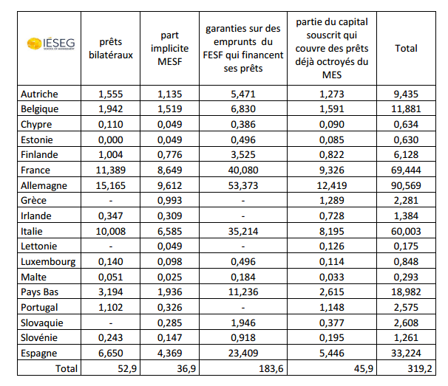
En 2014, le 1er plan d’aide à la Grèce a été effectivement de 53 Mds (prêts bilatéraux) et le second de 140 Mds (FESF)= 193 Mds
Aides effectives en 2014 : Irlande (39 Mds-FESF, MESF- et FMI à hauteur de 23 Mds), Portugal (46 Mds-MESF et FESF), Espagne (41 Mds-MES), Chypre (5 Mds – MES)
Aides totales : 193+62+46+41 = 342 (dont 23 du FMI)

Slide 160
Partie III : 4) Les nouveaux instruments de stabilité de l’UEM
La nouvelle politique non-conventionnelle de la BCE (6 sept 2012) : OMT (Outright Monetary Transactions)
Il s’agit de la possibilité ouverte à la BCE de procéder à des programmes de rachats obligataires souverains sur le marché secondaire.
Objectif : faire baisser les taux des PIIGS, surtout l’Italie et l’Espagne, pour permettre une meilleure transmission de la politique de la BCE aux économies réelles de ces pays. Les baisses de taux directeurs, et plus généralement, la politique accommodante de la BCE n’ont pas profité aux PIIGS en proie à de fortes primes de risques. Ce sont pourtant ces PIIGS qui ont besoin de voir le crédit répartir !
Condition : l’Etat pour lequel l’OMT sera mis en place doit au préalable avoir fait une demande d’aide au MES. Il s’agit de ne pas réitérer un précédent programme de rachat d’obligations espagnoles sans condition budgétaire. L’état espagnole avait donc pu ensuite dépassé son déficit budgétaire cible de 2011.
A ce jour, aucun pays n’a fait de demande d’aide et aucun OMT n’est donc lancé. Il s’agit pour le moment « d’une arme de dissuasion » efficace contre les attaques sur les obligations des PIIGS.

Slide 161
Partie III : 4) Les nouveaux instruments de stabilité de l’UEM
Union bancaire de l’UEM pour rompre le lien entre crise bancaire et crise des dettes des Etats de l ‘UEM
Depuis le déclenchement de la crise financière en 2008, la Commission européenne a mis un en place un règlement uniforme européen (single rulebook) pour tous les acteurs financiers des 28 Etats membres de l’Union européenne. Ce règlement uniforme constitue le socle de l’Union bancaire de l’UEM. Il vise à obtenir un secteur financier solide et sûr au sein des 28 grâce à des exigences prudentielles plus strictes pour les banques, une protection améliorée des déposants et des règles pour la gestion des banques défaillantes.
Ce principe est plus poussé pour l’UEM et s’appelle l’union bancaire. L’Union bancaire s’applique aux pays de la zone euro. Les pays en dehors de cette zone peuvent aussi y participer. Elle repose sur ces 3 piliers
3 piliers : Mécanisme de surveillance Unique (MSU) , Mécanisme de résolution unique (MRU) et garantie des dépôts.
Mécanisme de surveillance Unique (MSU) : destinée à prévenir les crises bancaires, elle sera assumée par la BCE. Parmi les 6000 banques de l’UEM, cette dernière ne s’occupera que des banques de tailles systémiques (130 banques too big to fail). Les autres banques continueront d’être supervisées par les BCN, sauf pour celles qui susciteraient des inquiétudes. Elle est opérationnelle depuis 2014. Ses stress-tests de 2014 ont été basés sur les critères de Bales 3, dont les exigences en fonds propres seront à leur maximum en 2019 (ratio tier core one full bales 3).
Sa mise en œuvre est extrêmement importante, car c’est sous cette condition que le MES pourra aider directement les banques et éviter de le faire par l’intermédiaire d’une aide préalable aux Etats de ces banques, ce qui alourdirait leurs dettes !
Les stress-tests de 2014 ont révélés que 25 banques de la zone euro sont trop fragiles et qu’elles devront se recapitaliser. Les banques françaises ont réussies ses tests.

Slide 162
Partie III : 4) Les nouveaux instruments de stabilité de l’UEM
Union bancaire de l’UEM pour rompre le lien entre crise bancaire et crise des dettes des Etats de l ‘UEM
Mécanisme de résolution unique (des crises bancaires) (MRU) :
L’objectif est de garantir une résolution ordonnée des banques défaillantes, en réduisant au minimum la charge qui pourrait retomber sur les contribuables et l’économie réelle.
Dans les cas où une banque devrait faillir en dépit de sa surveillance renforcée par la BCE, celle-ci saisira le Conseil de résolution unique (CRU). Il devrait voir le jour le 1er janvier 2015.
La décision d’une restructuration, d’un accès au Fonds de résolution unique, voire d’une liquidation sera partagée. Le CRU recommandera un plan à la Commission, qui statuera sur la décision finale. Les créanciers des banques en difficultés seront les 1er à essuyer les pertes : actionnaires, créanciers privés puis éventuellement les déposant de plus de 100 KE et enfin si cela ne suffit pas le MES. Le renflouement par le MES pourrait cependant être soumis aux votes de tous les pays de l’UEM.

Slide 163
Union bancaire de l’UEM pour rompre le lien entre crise bancaire et crise des dettes des Etats de l ‘UEM
Fonds de Résolution Unique :
Le projet de la commission européenne repose sur la création d’un Fonds de résolution unique.
Le fonds de résolution unique montera en puissance sur une période de 8 ans et atteindra un niveau cible d'au moins 1 % du montant des dépôts couverts des 6000 banques de l’UEM (55 Mds). Dans l’attente de ce seuil il pourra emprunter.
La contribution individuelle de chaque banque sera calculée au prorata du montant de son passif (hors fonds propres et dépôts couverts) rapporté au passif cumulé (hors fonds propres et dépôts couverts) de toutes les banques. Les contributions seront adaptées en fonction du profil de risque de chaque établissement.
A partir du 01/01/2015, des « pré-fonds nationaux de résolution » devront recueillir les cotisations des banques. Ils commenceront à fusionner à compte du 01/01/16 avec le FRU sur une période de 8 ans.
3ème pilier : mutualiser les différents fonds de garantie des dépôts bancaires.
Ce troisième objectif n’a pas abouti à ce jour. Mais des règles renforcées et harmonisées de protection des dépôts dans chacun des États de l’UE ont été adoptées en ce sens. Depuis le 16 avril 2014, la législation, déjà en vigueur s’agissant de la protection des dépôts inférieurs à 100.000 euros, introduit l’obligation, pour tous les États l’UE, de créer un fonds national de garantie des dépôts (alimenté par des contributions des banques) pour indemniser les déposants en cas de défaut bancaire. Pour autant, l’idée d’une intégration plus poussée en la matière, sous la forme par exemple d’un fonds de garantie unique, reste à bâtir.

Slide 164
Partie III : 3) Des enjeux structurels
Zoom sur Bale III : entrée en vigueur le 01/01/2013
3 piliers pour garantir l’intégrité du système bancaire.
Pilier 1 : Fonds propres
  Fonds propres : historiquement les fonds propres, qui absorbent les premières pertes des actifs détenus par les banques, sont décomposés en 3.
  Tier one représente le noyau dur des fonds propres. Ce sont le capital social, les résultats mis en réserve, les intérêts minoritaires et le goodwill.
  Tier two reprend « Tier one » augmenté de plusieurs fonds de garantie, provisions ou encore des TSDI (titres subordonnés à durée indéterminée)
  Tier Three correspond à l’ensemble des fonds propres.
Bales 3 introduit un ratio plus dur = CET1 (ratio tier core one) : au numérateur les fonds propres ne comprennent que les actions ordinaires et les réserves. Au dénominateur, les actifs détenus pas les banques sont pondérés par leurs risques. Les actifs sans risque sont pondérés par 0% et les plus risqués jusqu’à 100%. Les calculs de ces risques restent sujet à caution. Ils sont fonction de méthodes internes aux banques, sous le contrôle du superviseur, des notes des agences de notations attribuées aux émetteurs de ces actifs, de méthodes mathématiques telle que la VAR,… Or les agences ont montré leur incapacité à prévoir les pertes potentielles des banques lors de la crise des surprimes et tout modèle de probabilité repose sur des hypothèses à la légitimité fragile face à l’épreuve empirique.

Slide 165
Partie III : 3) Des enjeux structurels
Zoom sur Bale III : entrée en vigueur le 01/01/2013
Ce ratio doit passer de 3,5% à 4,5% d’ici 2015. A partir de 2016, il sera complété par un volant de conservation des fonds propres qui augmentera progressivement pour atteindre 2,5% en 2019. Au final, en 2019, il fera 7%.
Le total des fonds propres devra faire au moins 8%. En y ajoutant le volant de conservation des fonds propres, ils feront au moins 10,5%.
Volant contracyclique (date non fixée) : compris dans une fourchette de 0–2,5 % et constitué d'actions ordinaires, ce volant est imposé par les autorités lorsqu'elles jugent que la croissance du crédit entraîne une augmentation inacceptable du risque systémique. Les normes prudentielles et les normes comptables accentuent la procyclicité de l’activité bancaire. En effet :
en phase ascendante du cycle économique, le risque sur les actifs bancaires diminue. Le besoin de capitalisation des banques se réduit. De plus, le prix des actifs en norme IFRS (basé sur la fair value) augmentera dans ces phases. Or, la contrepartie de la hausse des actifs est celle des FP. Ces phases ascendantes favorisent donc l’emballement du crédit : au regard de l’ECT1, il faut moins de FP pour faire des crédits alors même que les FP augmentent. Pour lutter contre cette procyclicité, le superviseur national pourra augmenter ce « buffer » contracyclique et lutter contre cette emballement.
A l’inverse, les phases descendantes sont propices à la restriction du crédit et aux difficultés de liquidités. Pour lutter, contre la procyclicité d’un crédit crunch, ce buffer pourra être réduit.

Slide 166
Partie III : 3) Des enjeux structurels
Zoom sur Bale III
Ratio de levier : Tier core 1 / actifs non pondérés du risque > 3%. Il inclura les actifs hors bilan. En test de 2013 à 2017. Mise en place prévu en 2018.
Pilier 2 : Gestion et surveillance des risques renforcées au sein de la gouvernance de chaque banque. Prise en compte du risque lié aux expositions hors bilan et aux titrisations ; gestion de la concentration des risques ; saines pratiques de rémunération ; pratiques de valorisation ; tests de résistance ; normes comptables applicables aux instruments financiers ; gouvernance d’entreprise ; collèges prudentiels.
Pilier 3 : révision des exigences de communication financière. Instauration d’exigences sur les expositions de titrisation et sur la responsabilité directe des véhicules hors bilan. Communication financière plus détaillée concernant les composantes des fonds propres réglementaires et leur rapprochement avec les comptes publiés, fournissant une explication complète du mode de calcul des ratios de fonds propres réglementaires.
Ratio de liquidité à court terme (LCR) : il impose aux banques de détenir des actifs liquides de haute qualité à hauteur de plus de 100% des dettes à 30 jours et en tenant compte d’une fuite des dépôts et d’une pénurie de financement de 30 jours, sur la base d’un scénario de crise défini par les responsables prudentiels. Suite à la pression des banques, il a été assoupli, tant sur la qualité des titres que sur la rugosité du scénario de crise.
Ratio de liquidité à long terme (Net Stable Funding Ratio, NSFR) est un indicateur structurel conçu pour corriger les asymétries de liquidité. Il couvre la totalité du bilan et incite les banques à recourir à des sources de financement stables.

Slide 167
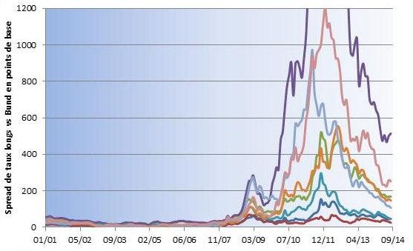
Bilan actuel : la convergence partielle des taux à 10 ans exprime un marché relativement rassuré.
Les actions monétaires de la BCE, les nouveaux instruments de stabilité financière de l’UE et le retour aux excédents courants légitiment ce regain de confiance. Pour autant les dettes continuent de se creuser. L’UEM est-elle sauvée et sur le chemin de l’intégration ou contraire s’agit-il d’une accalmie ?

Slide 168
Partie III : 4) La conjoncture
ANALYSE CONJONCTURELLE
Production industrielle
  Indices des directeurs d’achats : ISM (US), PMI (EU)
  Confiance des industriels : IFO (Climat des affaires All)
  Taux d’utilisation des capacités de production
Consommation :
  Taux de chômage
  Indice de confiance des consommateurs (Indice Michigan, Conference Board)
  Ventes au détails, mises en chantier
  Commandes de biens d’équipements (indicateur d’investissement)
Baisse des marchés actions/immobiliers = effet de richesse négatif

Slide 169
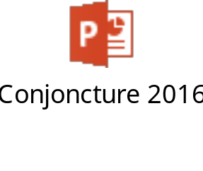
Interactions des variables fondamentales macro-économiques avec le cycle économique : l’objectif est d’anticiper le cycle
Partie III : 4) La conjoncture
Inflation :
  Core (sous-jacente) et Nominal
  Impact sur les taux (court et long terme)
  PPI (Prix à la production), CPI (prix à la consommation)
  Coût de la main d’œuvre
Pétrole (WTI aux USA, Brent UK) et inflation/pouvoir d’achat, Pétrole et USD
Analyse de la courbe des taux et de son évolution : une lecture de la croissance et de l’inflation anticipées

Slide 170
La mise en œuvre de l’allocation tactique : le choix des actifs
Partie IV: Allocation tactique et choix des actifs
Choix des classes d’actifs
Gestion de courbe de taux et mécanismes obligataires
Cas pratique
Evaluation des marchés d’actions
Notion de thèmes : Growth, Cyclical, Value et Quality
Choix des secteurs
Stock picking :
  Analyse financière
  Les indicateurs d’évaluation d’une action

Slide 171
Le choix de la classe d’actifs
Partie IV: Allocation tactique et choix des actifs
Monétaire, Obligations et Actions sont des classes d’actifs concurrentes
L’arbitrage d’une classe à l’autre réponds à une anticipation d’une nouvelle phase du cycle économique
Monétaire = EONIA étroitement corrélé avec le taux de la BCE. Offre un capital garanti, mais un rendement de 1%/an. C’est un placement de court terme destiné à protéger le capital de l’inflation.
Obligations : rôle de rendement régulier (3%/an), de distribution des intérêts et d’amortisseur en cas de choc boursier (flight to quality). Le capital augmente en cas baisse des taux longs et inversement. Attention, le capital n’est garanti qu’à l’échéance de l’obligation. Il existe des Krach obligataires (1999 et 2006) en cas de forte montée des marchés actions. Plus l’échéance est longue, et plus la sensibilité est forte => stratégie de courbe de taux

Slide 172
Partie IV : Allocation tactique et choix des actifs
Actions : objectif de rendement supérieur aux obligations, sur du moyen long terme mais avec de fortes fluctuations à court terme
Dans les phases de ralentissement on sur-pondère les obligations
  Fuite du risque => vente d’actions et de High Yield contre achat d’obligations
  Baisse de l’inflation => baisse des taux longs
  Baisse des taux des banques centrales => baisse rendement monétaire
Dans les phase d’accélération de la croissance on sur-pondère les actions
Dans les phases d’incertitude, de stagflation (croissance faible et inflation), on sur-pondère le Monétaire
  Fuite du risque donc des actions et High Yield
  Hausse inflation => hausse des taux long et baisse obligataire
  Hausse des taux banque centrale pour juguler l’inflation => augmentation du rendement monétaire (risque de courbe de taux inversée)

Slide 173
Stratégie sur la courbe de taux
Partie IV: Allocation tactique et choix des actifs
Le but est de jouer sur la maturité des obligations (court terme, moyen terme, long terme) pour améliorer la performance obligataire
Pour chaque maturité, les taux reflètent le prix du temps (privation présente de son argent en contrepartie d’un intérêt croissant de la durée de cette privation) + prime de risque inflationniste dépréciant le capital sur cette durée + risque de défaut de remboursement in fine.
Ce risque de défaut est normalement très faible pour les dettes des Etats de pays développés (sauf PIIGS depuis 2010), faible pour les obligations « Investment Grade » (notation>BBB chez Standard and Poors) et élevé voir très élevé pour les « Spéculative Grade » (ou High Yield dont la notation est < BBB). La prime rémunérant ce risque est d’autant plus forte que le risque de défaut est grand.
Pour les états émetteurs sans réel risque de défaut, chaque maturité de leur obligations expriment un taux qui comprend l’anticipation de l’inflation. Il s’agit là d’une source précieuse d’information sur l’inflation anticipée et sur le niveau d’activité associé.
En phase de croissance, l’inflation augmente, les taux montent => baisse du prix des obligations
  La sensibilité (% de fluctuation du prix pour 1% de fluctuation du taux) est croissante de la maturité. Plus la maturité est importante et plus le prix d’une obligation baisse pour une hausse de 1% de son taux actuariel
  On « désensibilise » la courbe en vendant du long et en achetant du moyen, du court voir … du monétaire
Inversement en phase de ralentissement

Slide 174
Stratégie obligataire
Partie IV: Allocation tactique et choix des actifs
Les High Yield sont une source de diversification intéressante de la poche obligataire
  Emprunts émis par une société privée
  Taux High Yield = prix du temps + prime de risque inflationniste dépréciant le capital sur cette durée (= taux d’un emprunt d’état) + prime de risque de défaut de remboursement in fine en cas de faillite de la société émettrice.
  Pour ces obligations, cette prime de risque est aussi appelée Spread de taux = différence entre le taux actuariel des obligations émises par des sociétés privées (de même notation) et le taux actuariel d’une obligation d’emprunt d’état (dont le risque de défaut est quasi-inexistant). Elle est révélatrice du niveau d’aversion pour le risque et de la valorisation de ces sociétés émettrices. Lorsque ces sociétés son cotées, les spread de taux offrent une idée de la valorisation des marchés actions.
  En phase de croissance, l’appétit pour le risque augmente => achat d’obligations High yield, vente d’obligations d’état et High Grade => baisse taux High Yield, hausse taux Etat et High Grade => resserrement du spread de taux
  Inversement en phase de ralentissement
Les OATi et les OCA (Obligations Convertibles en Actions)

Slide 175
Cas pratique d’allocation tactique
Partie IV: Allocation tactique et choix des actifs
ZONE US
Début Période N |  |  | Milieu de la Période N
 |  |  | Perf DOW JONES N-1 | -7%
Indice Confiance des consommateurs | 140 |  | Indice Confiance des consommateurs | 120
ISM | 40 |  | ISM | 50
Inflation Core | 2,30% |  | Inflation Core | 2,50%
Inflation Total | 3,50% |  | Inflation Total | 2,50%
Croissance (y to y) | 2,70% |  | Croissance (y to y) | 1,80%
Taux utilisation des capacité de Production | 74,00% |  | Taux utilisation des capacité de Production | 76,00%
Taux 10 ans | 5,50% |  | Taux 10 ans | 4,70%
Weekly Unemployment Claims | 330000 |  | Weekly Unemployment Claims | 450000
Taux FED | 3,25% |  | Taux FED | 1,75%
Prix du baril WTI | 27 USD |  | Prix du baril WTI | 22 USD
EUR/USD | 0,95 |  | EUR/USD | 0,87
 |  | ZONE EURO
Début Période N |  |  | Milieu de la Période N
 |  |  | Perf DJ EUROSTOXX 50 N-1 | -19%
IFO (All) | 101 |  | IFO (All) | 98
Inflation Core | 1,30% |  | Inflation Core | 1,50%
Inflation Total | 2,50% |  | Inflation Total | 3,50%
Croissance N-1 | 2,50% |  | Croissance (y to y) | 1,40%
Taux 10 ans | 5% |  | Taux 10 ans | 4,60%
Taux de chômage | 8,20% |  | Taux de chômage | 8,20%
Taux BCE | 4% |  | Taux BCE | 4,50%
Confiance des industriels (solde des opinions) | +8 |  | Confiance des industriels (solde des opinions) | -15
Etablissez un scenario économique pour la fin de cette année N et réalisez votre allocation d’actifs en cohérence avec votre scenario

Slide 176
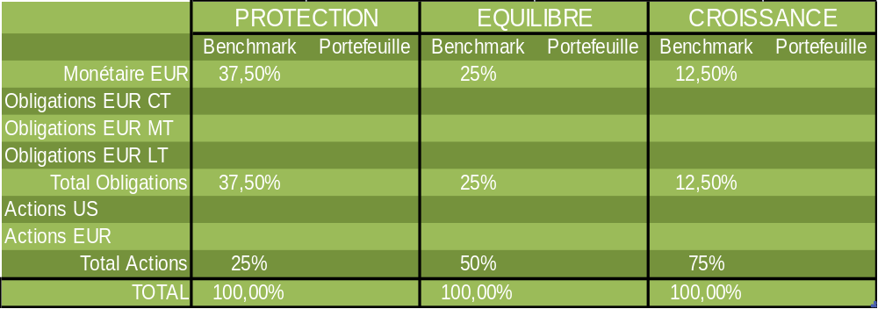
Vos résultats
Partie IV: Allocation tactique et choix des actifs

Slide 177
Evaluation des marchés d’actions
Partie IV: Allocation tactique et choix des actifs
  PER (Price Earning Ratio) : Cours / Bénéfices. Exprime la valeur d’une action, d’un marché en indiquant le nombre d’années de bénéfices nécessaires pour autofinancer l’investissement. Un PER faible indique une faible valorisation et inversement.
  Prime de risque : différence entre le taux de rendement des actions et celui d’une obligation d’état 10 ans
    Une forte prime exprime une faible appétence aux risques actions des investisseurs qui demandent donc en contrepartie un fort rendement excédent celui de l’actif sans risque. C’est un signal de faible valorisation des marchés actions puisqu’une prime de risque élevée s’accompagne d’un fort rendement relatif des actions.
    Raisonnement inverse en cas de faible prime. Les marchés sont alors chers.
  BPA Prospectifs : Bénéfices par action anticipés. Permet de mesurer la croissance des bénéfices, favorable à l’appréciation d’une action/marché.
  Momemtum : ratio entre les BPA prospectifs révisés à la hausse par les analystes et les BPA prospectifs révisés à la baisse. Un ratio > 0.5 est un signal de valorisation potentiellement en hausse.
  Spreads de taux : différence de rendement entre une obligation High Yield (BBB par exemple) et une obligation d’Etat de même maturité. Un Spread élevé, exprime une faible appétence au risque en raison d’une dégradation de la solvabilité des sociétés émettrices. Cette fuite du risque fait chuter le cours de ces obligations dont le rendement augmente et écarte les spreads. Un spread élevé traduit donc une défiance envers les sociétés privées et s’accompagne donc de faibles cours boursiers.

Slide 178
Choix des Thèmes : ensemble de valeurs ayant des comportements boursiers homogènes
Partie IV: Allocation tactique et choix des actifs
Les thèmes ont des évolutions, relatives au marché, différentes à chaque phase du cycle économique
Le but est de surperformer le marché dans certaines phases du cycle économique en sur ou sous-pondérant ces thèmes
Growth : Croissance forte du chiffre d’affaire (indépendamment du cycle) (Cap Gemini)
Quality : Taux de rendement fort et régulier (Fort ROE ou ROIC) (L’Oréal)
Cyclical : capacité à générer de la croissance dans une période favorable du cycle (forte volatilité des BNA) (Alcatel, France Telecom)
Value (peut recouvrir d’autres thèmes): valeur sous-évaluée (Faible PER) (Lafarge avec un PER de 5.5)
Outre la difficulté de diagnostiquer correctement la phase du cycle économique, la principale difficulté réside dans la classification des actions dans le bon thème …

Slide 179
Le comportement de chaque thème est dépendant du cycle économique
Partie IV: Allocation tactique et choix des actifs
Haut de Cycle : période de croissance
Bas de Cycle : période de récession
Croissance des bénéfices GROWTH
Profit warning
QUALITY
Révision positive des estimations
Cycle haussier
Cycle baisser
Révision négative des estimations
Bonnes surprise sur les bénéfices
CYCLICAL
Valeurs négligées
VALUE

Slide 180
Choix des secteurs
Partie IV: Allocation tactique et choix des actifs
La nomenclature compte 37 secteurs économiques
De la même manière que pour les thèmes, le gérant sur ou sous-pondère les secteurs en fonction de ses anticipations sur leur évolution relative au marché.
Leurs comportements dépend de variables endogènes (Réglementations spécifiques du secteur, sensibilité à une variable comme le pétrole pour l’« Energie ») et de la phase du cycle économique (ex : « Automobiles » en phase de croissance et Immobilier en période de ralentissement)

Slide 181
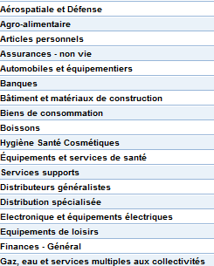
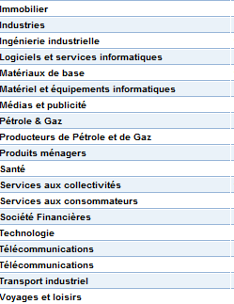
Nomenclature
Partie IV: Allocation tactique et choix des actifs

Slide 182
Analyse et l’évaluation des actions : le stock picking
Partie IV: Allocation tactique et choix des actifs
L’objectif est d’analyser la situation financière de la société au travers de ratios et d’évaluer leur valeur intrinsèque. Cette analyse, doit permettre de choisir une société d’après des critères objectifs.
Nonobstant ces indicateurs, le gérant doit tenir compte des perspectives économiques ainsi que de sa stratégie de développement et d’amélioration de sa rentabilité.
Les critères financiers et les perspectives économiques doivent être rapprochés de ceux du secteur : le choix de la valeur à pour but de faire mieux que le secteur !

Slide 183
Les indicateurs pertinents pour l’actionnaire
Partie IV: Allocation tactique et choix des actifs
Goodwill : C’est la survaleur. Elle représente la différence entre le prix d’acquisition d’une société avec la valeur de son actif net comptable. En évaluation d’entreprise elle se calcule comme la somme des futurs « Flux de Trésorerie Disponibles » (FTD) actualisés. S’amortit sur 10 à 15 ans.
EBITDA : Earnings before interest, tax, depreciation and amortisation = Il s’agit de l’EBE (Excédent Brut d’Exploitation). Contrairement à l’Ebit, l’Ebitda n’intègre pas les dotations aux amortissements et aux provisions pour dépréciation d’actif. (dont le goodwill). L’Ebitda est souvent présenté comme le meilleur indicateur de profitabilité économique.
EBIT = EIBTDA- amortisation of goodwill = résultat d’exploitation, c’est à dire du résultat avant prise en compte des éléments exceptionnels et financiers.
Net profit : net profit (adjusted for any dilutive effect), after minorities and preference dividends, but before goodwill amortisation

Slide 184
Les indicateurs pertinents pour l’actionnaire
Partie IV: Allocation tactique et choix des actifs
Cash flow : cash flow after interest and tax = Appelé également Marge brute d’autofinancement, le Cash flow représente les ressources d’une entreprise disponibles pour l’investissement ou le remboursement de ses dettes. Il équivaut au bénéfice net après impôt et avant éléments exceptionnels, augmenté de la dotation aux amortissements et de la dotation aux provisions. Il permet de mesurer le cash utilisé ou procuré par les activités régulières d’une société. Il mesure ainsi sa capacité à générer des flux de bénéfices hors activités exceptionnelles et non récurrentes.
EPS : Earnings Per Share = net profit divided by the weighted average of shares in issuer
EPS growth : annual change in EPS

Slide 185
Les indicateurs pertinents pour l’actionnaire
Partie IV: Allocation tactique et choix des actifs
DPS : Dividends Per Share
ROE : Return On Equities = Net profit divided by shareholder’s funds. Résultat net sur capitaux propres.
PE : Price Earnings = Current price divided by Net profit
PE rel = PE expressed relative to FTSE Eurotop 300
Yield : Gross Dividend divided by the current share price
Yield rel : Yield divided by the aggregated yield of stocks in the publication
EV : Equities Value = Market capitalisation plus debt less the realisable value of non core assets = Valeur de l’entreprise = Capi Boursière + endettement financier
IC = invested Capital = Immo + Goodwill + BFRE (créances d’exploi – dettes exploi) = capitaux propres + dettes financières

Slide 186
Les indicateurs pertinents pour l’actionnaire
Partie IV: Allocation tactique et choix des actifs
VE/IC = valorisation par le marché des capitaux investis = Prix/Actif Net Comptable
NOPLAT (Net operating Profit less adjusted tax) = Résultat opérationnel Net = Résultat Exploitation net de l’impôt théorique (l’impôt réel étant payé en tenant compte du résultat financier et exceptionnel)
ROIC : Return On Invested Capital =NOPLAT/IC
CE : Capitaux Employés =Capitaux Propres + Provisions + Dette Financière
ROCE : Net after tax operating and investment income divided by shareholder’s funds plus debt = NOPLAT / CE
BVPS = Book Value Per Share = ANC par titre. Appelé également « Fonds propres » ou « Situation nette », l’Actif net désigne l'ensemble composé du capital et des réserves (formées par l'accumulation de bénéfices non distribués). Il est exprimé par action.
Book = ANC= Actif Net Comptable

Slide 187
Quelques outils d’évaluation des actions
Partie IV: Allocation tactique et choix des actifs
Evaluation pas la méthode des multiples : la valeur d’une entreprise s’estime par un multiple du PER, de l’EBE, ..
Gordon Shapiro : la valeur d’une entreprise (VE) est la somme actualisée de ses dividendes futurs. Ces derniers sont supposés croître tous les ans d'un même taux (g). La valeur de l'action est égale au rapport du prochain dividende sur la différence entre le taux de rentabilité exigé (i) et le taux de croissance à l'infini du dividende par action.
i = « Cout Moyen Pondéré du Capital ».
VE = D1/(i-g)
Méthode d’actualisation des flux de liquidités disponibles (FTD)
  VE = Σ FTDt + VT avec
(1+cmpc) (1+cmpc)^{n}
  Vcp = valeur des capitaux propres = VE – Vd
  VT la valeur terminale = FTDn/(cmpc – g)
  Vd la valeur de la dette financière
  Les Flux de trésoreries disponibles récurrents, c’est-à-dire d’exploitation hors activité financière et exceptionnelle, correspondent aux cash flow futurs.
VE = ANC + GW : La valeur de marché d’une société est la somme de l’Actif Net Comptable Corrigé et du Goodwill.
  VE = (Résultat net qui rémunère les actionnaires + intérêts qui rémunèrent les créanciers) net d’impôt / CMCP
  Vcp = VE – dette financière

Slide 188
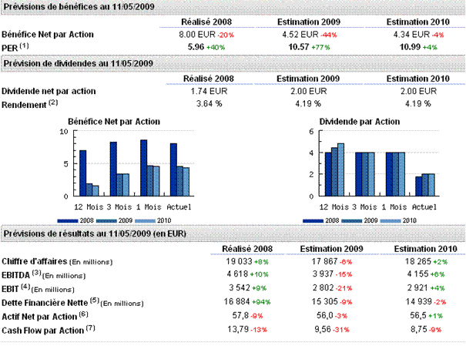
Illustration avec Lafarge : évaluer et interpréter
Partie IV: Allocation tactique et choix des actifs
Leader mondial de la production et de la commercialisation de matériaux de construction.

Slide 189
Solutions
Partie IV: Allocation tactique et choix des actifs
Informations complémentaires : nombre de titres = 285 345 000, dette financière = 16 884 millions €, frais financiers = 847 000 K€.
Coût de la dette = 847 000 K€ / 16 884 Millions € = 5%
Dette / action = 59.17 €
Par simplification le coût des capitaux propres retenus est le rendement du titre. Le MEDAF permettrait de le calculer plus précisément.
CMPC = (4.19%*57.8+0.67*5%*59.17)/(57.8+59.17) = 3.77%
ANC par action = 57.8 €
Gordon Shapiro = 2 / (4.19% - 0) = 47.73€
Actualisation des FTD :
  VE = 9.56/1.0377+8.75/1.0377²+ VT/1.0377² = 233.8
  avec VT = 8.75/(3.77%-0) = 232.05
  Vcp = 233.8 – 59.17 = 174.63

Slide 190
Solutions
Partie IV: Allocation tactique et choix des actifs
VE = (résultat par action + intérêts par action) net d’impôts / cmpc
  VE = ((4.52+2.96)*.67) / 3.77% = 5.01 / 3.77% = 133.05
  Vcp = VE – Vd = 133.05 – 59.17 = 73.88 €
  GW = 73.88 – ANC = 73.88 – 57.8 = 16.08 €
Le 11/05/2009, date de l’évaluation, le cours était de 44 .5 € à comparer à l’ANC de 57.8 € et à la fourchette de valorisation comprise entre 53.04 € et 174 €
A noter un rendement de 4.19% a comparer au 1% du taux monétaire
Le 2 juillet 2007, le cours était de 116 €
Le 09/11/2009, le cours est de 57.5 €, soit + 30%

Slide 191
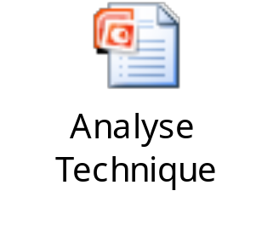
V- Analyse Technique

